Slide 1
Инвестиционный механизм мировой экономики
Толмачев Петр Иванович, д.э.н., профессор кафедры мировой экономики Дипломатической академии МИД России, Сайт: http://petrtolmachev.ru; www.pt53@yandex.ru тел. 7985-77492-37м.

Slide 2
Идея проекта должна быть детально проработана на стадии более подробного исследования. Однако формулирование ТЭО, позволяющего принять определенное решение по проекту, - дорогостоящий и длительный процесс. Поэтому, прежде чем вкладывать более крупные средства в такие исследования, следует дополнительно оценить идею проекта с помощью ПТЭО. Основные цели ПТЭО заключаются в определении того, выполняются ли следующие положения:

Slide 3
· Все возможные альтернативы проекта рассмотрены · Концепция проекта оправдывает проведение детального анализа с помощью ТЭО · Все аспекты проекта имеют важное значение с точки зрения его осуществимости и признания необходимости глубокого изучения путем функциональных исследований, или исследований обеспечения, таких как анализ рынка, лабораторные или опытнопромышленные испытания · Идея проекта (на основе имеющейся информации) должна быть определена либо как нежизнеспособная, либо достаточно привлекательная для отдельного инвестора или группы инвесторов · Экологическая ситуация на участке планируемого строительства и потенциальное воздействие на нее предполагаемого производственного процесса соответствуют национальным стандартам.

Slide 4
ПТЭО следует рассматривать как промежуточную стадию между исследованием возможностей проекта и детальным ТЭО, Различие заключается в степени детализации получаемой информации и глубине рассмотрения вариантов проекта10 . Структура ПТЭО (Приложение 3) должна быть такой же, что и структура подробного ТЭО. Детальный анализ возможных альтернатив должен иметь место на стадии ПТЭО, поскольку его выполнение на стадии ТЭО было бы слишком дорогим и длительным. В частности, анализ должен охватить различные альтернативы, определяемые в следующих основных областях (компонентах) исследования:

Slide 5
· Стратегии проекта или корпоративные стратегии и рамки проекта · Рынок и концепция маркетинга · Сырье, основные и вспомогательные производственные материалы · Месторасположение, участок и окружающая среда · Проектирование и технология · Организация и накладные расходы · Трудовые ресурсы, в частности, управленческие кадры, затраты на оплату рабочей силы, а также потребности в профессиональном обучении и затраты на него · График осуществления проекта и составление бюджета

Slide 6
Исследования обеспечения (функциональные исследования)
Исследования обеспечения, или функциональные исследования, охватывают определенные аспекты инвестиционного проекта и нужны в качестве предпосылки для обеспечения проведения ПТЭО и ТЭО, особенно в случае крупномасштабных инвестиционных предложений. Примерами таких исследований могут быть:

Slide 7
• Исследования рынка предполагаемой продукции, включая прогнозирование спроса на соответствующем рынке при ожидаемом проникновении на него • Исследования сырья, основных и вспомогательных производственных материалов, охватывающие имеющиеся и прогнозируемые запасы сырья и потребляемых ресурсов, нужных для проекта, а также имеющиеся и прогнозируемые тенденции в области изменения цен на такие материалы и ресурсы • Лабораторные и опытно-промышленные испытания, которые выполняются по мере необходимости для определения пригодности конкретных видов сырья, материалов или продукции • Исследования месторасположения, особенно в отношении тех потенциальных проектов, для которых транспортные издержки могут оказаться важным фактором • Оценка воздействия на окружающую среду, включающая анализ существующих условий в регионе • Исследования оптимизации масштабов производства, которые обычно производятся как часть исследований по выбору технологии. • Исследования, посвященные выбору оборудования, необходимы, когда планируются крупные предприятия с множеством подразделений и когда имеется широкий круг поставщиков, предлагающих продукцию по различным ценам.

Slide 8
Подготовка оценочного заключения
Когда разработка ТЭО завершается, различные участники дают собственную оценку инвестиционного проекта в соответствии со своими конкретными целями и предполагаемыми рисками, затратами и прибылями. Крупные инвестиционные и финансовые организации владеют формализованными методами оценки проекта и обычно готовят оценочное заключение. Поэтому заключение по проекту должно рассматриваться как самостоятельная стадия предынвестиционной фазы, влияющая на окончательные инвестиционные и финансовые решения, принимаемые проектоустроителями. Чем выше качество ТЭО, тем легче работа по оценке проекта. К этому моменту, со времени возникновения идеи проекта, уже затрачены значительные время и средства. Оценочное заключение покажет, оправданы ли были эти предпроизводственные затраты. При подготовке оценочного заключения, выполняемого финансовыми учреждениями, внимание концентрируется на «здоровье» фирмы, которую предполагается финансировать, на доходах владельцев ценных бумаг и на защите ее кредиторов. Методы, применяемые для оценки проекта в соответствии с этими критериями, касаются анализа технических, коммерческих, рыночных, управленческих, организационных, финансовых и, возможно, также экономических аспектов. Данные этой оценки входят в общее оценочное заключение.

Slide 9
Продвижение промышленных инвестиционных проектов
Процесс продвижения инвестиционного проекта охватывает всю предынвестиционную фазу и может даже захватывать собственно инвестиционную фазу. Он включает в себя набор соответствующих видов деятельности, таких как определение потенциальных спонсоров, проведение переговоров и заключение соглашений о сотрудничестве по всему проекту или по отдельным вопросам (экспортный маркетинг, передача организационных или технических „ноухау", важнейшие поставки и пр.), а также поиск потенциальных источников финансирования. Для достижения успешных результатов продвижение инвестиционного проекта требует эффективного взаимодействия всех заинтересованных сторон.
Успех в продвижении проекта зависит в значительной степени от деловой среды (общего инвестиционного климата), целей, политики или стратегии развития промышленности, существующей инфраструктуры и имеющегося механизма принятия решений. Цели развития и государственная политика продвижения инвестиций должны быть четко определены, особенно в отношении возможной роли национальных частных и иностранных инвесторов. Иностранные партнеры обычно стараются обеспечить технические, организационные и маркетинговые „ноу-хау" и редко ограничиваются выдачей ссуд или финансированием акционерного капитала. Конкретное сочетание требуемых видов иностранного участия может быть различным в зависимости от типа проекта и страны. Другим важным фактором является правильный баланс между государственным и частным секторами. Во многих развивающихся странах госсектор доминировал до середины 80-х годов, сейчас его роль уменьшается, оставляя больше свободного пространства для частного сектора.

Slide 10
Инвестиционная фаза
Инвестиционная фаза, или фаза внедрения проекта, включает в себя широкий спектр консультационных и проектных работ, в первую очередь и главным образом, в области управления проектом. Инвестиционная фаза может быть разделена на следующие стадии;
• Установление правовой, финансовой и организационной основ для осуществления проекта
• Приобретение и передача технологий, включая основные проектные работы
• Детальная проектная проработка и заключение контрактов, включая участие в тендерах, оценку предложений и проведение переговоров
• Приобретение земли, строительные работы и установка оборудования
• Предпроизводственный маркетинг, включая обеспечение поставок и формирование администрации фирмы
• Набор и обучение персонала
• Сдача в эксплуатацию и пуск предприятия

Slide 11
Фаза эксплуатации
Проблемы фазы эксплуатации нуждаются в рассмотрении как с краткосрочных, так и с долгосрочных позиций. Краткосрочные касаются начала производства, когда могут возникать проблемы, связанные с применением технологии, работой оборудования или недостаточной производительностью труда из-за нехватки квалифицированного персонала. Большинство из этих проблем берут начало в фазе осуществления проекта. Долгосрочный подход касается выбранной стратегии и совокупных издержек на производство и маркетинг, а также поступлений от продаж. Эти факторы непосредственно связаны с прогнозом, сделанным в предынвестиционной фазе. Если стратегии и перспективные оценки окажутся ошибочными, внесение любых коррективов будет не только трудным, но и исключительно дорогостоящим.

Slide 12
БАЗОВЫЕ АСПЕКТЫ ПРЕДЫНВЕСТИЦИОННЫХ ИССЛЕДОВАНИЙ 1. Стратегическая ориентация
Стратегическая ориентация планирования бизнеса в целом не является новой. Однако формализованная концепция и методология относительно новы и стали весьма привлекательным и полезным инструментом современного менеджмента. Это объясняется тем, что в быстро меняющемся деловом мире инструменты управления необходимы, чтобы справиться с рисками, связанными с принятием управленческих решений. Инвестиционные решения важны для успешной деятельности и даже для выживания предприятия, когда относительный объем финансовых вложений значителен.

Slide 13
Значение стратегии и ее использование
Особенность принятия стратегических решений состоит в том, что они направлены на достижение и сохранение оптимальной позиции предприятия в конкурентной среде. Для этого могут быть определены как конкретные, вполне обозначенные цели кратко- и среднесрочного планирования, так и средства их достижения. Центральная (корпоративная) стратегия фирмы обусловливает деятельность последней в таких сферах, как маркетинг, производство, НИОКР, инвестирование и изъятие инвестиций, а также определяет соответствующие функциональные стратегии в отношении маркетинга, НИОКР и т.п. Для достижения наилучших результатов требуется общая координация всех направлений деятельности фирмы. Таким образом, при подготовке ТЭО для инвесторов и проектоустроителей важно прежде всего сформулировать общие цели проекта и затем определить ближайшие цели. Это позволит выбрать правильную центральную стратегию, которая затем и будет обусловливать подготовку инвестиционного проекта. Краткое описание процедуры стратегического планирования представлено ниже в разделе, посвященном разработке стратегии.

Slide 14
2. Рамки проекта
Должны быть ясно очерчены рамки проекта, чтобы можно было подготовить надежные прогнозы инвестиционных, производственных и маркетинговых издержек. Так как зачастую промышленные проекты не укладываются в границы участка производственного предприятия, необходимо определить рабочие пределы проекта, куда нужно включить расчеты издержек, оценки и прогнозы в отношении снабжения ресурсами, поставок готовой продукции и дополнительных инвестиций. „Рамки проекта", таким образом, должны охватывать все виды деятельности, которые планируется проводить на площадке предприятия; дополнительные действия, связанные с производством, извлечением, удалением и обработкой сточных вод и загрязняющих веществ; внешнюю транспортировку, а также хранение сырья, материалов и выпускаемой продукции (включая готовые изделия, побочные продукты, .отходы и выбросы); дополнительную деятельность вне основного производства - жилищное строительство, создание объектов для учебы, подготовки кадров и отдыха, то есть все то, что требуется для достижения целей проекта.

Slide 15
3. Данные для предынвестиционных исследований
Хотя инвестиционные, производственные и маркетинговые издержки следует определять или оценивать как можно более точно, средства и время, затраченные на получение этих данных, не всегда оправдываются. Поэтому для проектной команды может возникнуть необходимость опираться на определенные предположения. Если возникает такая ситуация, это должно быть отражено в исследовании. Применяются следующие методы оценки инвестиционных затрат, которые можно ранжировать в зависимости от их точности, а также затрачиваемых на них средств и времени:

Slide 16
• Использование тендеров с указанием спецификаций и перечней оборудования. Это наиболее точный, но также и наиболее дорогостоящий и трудоемкий метод • Использование цен, взятых из аналогичных проектов, которые учитывались для определения затрат на основании спецификаций и перечней оборудования • Использование удельных стоимостных параметров, взятых из сопоставимых действующих проектов, выражаемых, например, в стоимости кубического метра объема занятого пространства или квадратного метра застроенной площади • Оценка полных издержек по группам оборудования или по функциональным частям проекта на основе издержек существующих сопоставимых проектов. С увеличением сферы охвата паушальными суммами снижается степень точности и возрастает возможность недоучета существенных частей проекта Оценки инвестиционных издержек, основанные на стоимостных параметрах и паушальных суммах, должны быть выверены. При этом следует учитывать также другие показатели, и среди них: • Ежегодные темпы инфляции; колебания курсов иностранных валют • Различия в местных условиях, например, в климате, что может вызвать дополнительные расходы на кондиционирование воздуха • Различные законы и положения, например, по безопасности • Доступность места строительства

Slide 17
4. Выбор и проверка альтернатив
Подготовка ТЭО часто бывает затруднена из-за большого количества возможных альтернатив (связанных с выбором технологии, оборудования, мощности, месторасположения, финансирования и т.п.) и предположений, на которых должен основываться процесс принятия решений. Как правило, имеющиеся варианты должны быть проанализированы и предварительно отобраны уже на стадии ПТЭО. Иногда, однако, может возникнуть необходимость на стадии ТЭО определить подробно издержки и поступления для ограниченного числа вариантов, например, в случае двух или трех возможных мест расположения предприятия или двух производственных программ с различными технологиями. Детальное обоснование выбора какого-либо конкретного варианта должно быть представлено вместе с описанием методов и формул, использовавшихся в процессе выбора.

Slide 18
5. Бухгалтерская терминология и вопросы, связанные с ней
В финансовом анализе важно различать поток реальных денег и записи в балансовом отчете.
Расходы и издержки
Расходы представляют собой отток реальных денег в течение данного периода. Издержки не совпадают с оттоком средств за конкретный период, но отражают полные расходы, требуемые для создания определенного продукта иди услуги. Следует делать различие между расходами на инвестирование, производство и маркетинг (представляющими действительный отток реальных денег) и издержками (необходимыми для расчета чистого дохода).

Slide 19
ПРОЕКТЫ РЕАБИЛИТАЦИИ И РАСШИРЕНИЯ 1. Реабилитационные исследования
В этом процессе все большее значение приобретают реабилитационные мероприятия, проводимые на уровне фирмы или предприятия. Все большее количество "нездоровых" предприятий становятся объектом технического, < коммерческого, финансового и экономического анализа с целью увеличения эффективности их деятельности и прибыльности с сохранением их в качестве самостоятельных экономических единиц, а также для принятия решений о слиянии с другими предприятиями или об их полном закрытии. Кроме того, долговой кризис подвигает многие коммерческие банки и банки развития к изучению своих портфелей убыточных промышленных инвестиционных проектов с точки зрения их реабилитации, обмена пакета их акций на накопленные долги или списания инвестиций в целом.

Slide 20
Структура реабилитационных исследований
Структура ТЭО для новых инвестиций и реабилитационного исследования должна быть одинаковой. Исследование должно определить, осуществим ли проект и, следовательно, имеет ли смысл выполнять реабилитационные работы. Однако различные части исследования могут выполняться более детально, в зависимости от важности вопросов, определяемых в процессе предварительной проверки предприятия, которое должно быть реабилитировано. В сравнении с новыми инвестиционными проектами (на нетронутом земельном участке), реабилитационное исследование может быть более трудным для выполнения из-за различных ограничений (определенное месторасположение предприятия, существующее оборудование или имеющиеся на предприятии работники). Хотя содержание ТЭО будет подробно описано в части второй настоящего Руководства, структура и содержание реабилитационного исследования вкратце даны здесь с учетом взаимосвязей между исследованиями для новых инвестиционных или реабилитационных проектов.

Slide 21
ПРЕДИНВЕСТИЦИОННЫЕ ИССЛЕДОВАНИЯ И ЦИКЛ ИНВЕСТИЦИОННОГО ПРОЕКТА
ПРОЕКТЫ РЕАБИЛИТАЦИИ И РАСШИРЕНИЯ

Slide 22
Реабилитационные исследования
Относительно легкие деньги стимулировали бурную инвестиционную деятельность в развивающихся странах в 70-е годы. Инвестиционные решения, принятые в тот период, способствовали внедрению большого числа проектов, которые и до сих пор не функционируют удовлетворительно. В некоторых случаях средства, легко получаемые нефтеэкспортирующими странами от огромных поступлений иностранной валюты и через международную банковскую систему вновь попадающие в развивающиеся страны, дали этим странам существенный повод к развитию инвестиций. ТЭО с компетентным анализом финансовых, технических, социально-экономических возможностей инвестиционных предложений зачастую даже не требовалось международным сообществом, поскольку участники, вовлеченные в инвестиционный процесс, имели весьма различные интересы.
В настоящее время во многих развивающихся и развитых странах происходит широкая структурная перестройка на уровне предприятия, отрасли промышленности, региона и страны в целом. Группа Всемирного банка, ООН и организации взаимопомощи в кооперации с национальными правительствами начали крупномасштабные программы структурной перестройки как на уровне национальной экономики, так и на уровне предприятия.
В этом процессе все большее значение приобретают реабилитационные меры, реализуемые на уровне компании или компании. Долговой кризис подвигает многие коммерческие банки и банки развития к изучению своих портфелей убыточных промышленных инвестиционных проектов с точки зрения их реабилитации, обмена пакета их акций на накопленные долги или списания инвестиций в целом.
Каковы бы ни были причины начала процесса реабилитации, он требует следующих тщательно спланированных стадий:
Стадия предварительного диагностирования
Стадия диагностирования
Краткосрочные мероприятия по реабилитации
Оценка проектов и увеличение финансирования
Реабилитация

Slide 23
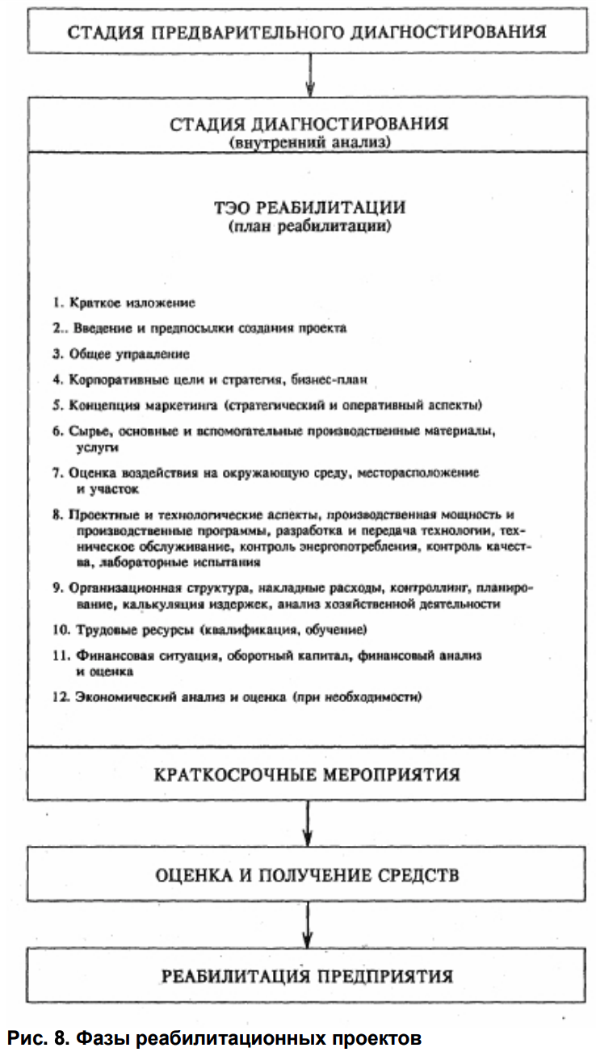
Реабилитация - иногда очень дорогостоящая операция. В большинстве случаев она требует дополнительных инвестиционных затрат, чтобы увеличить производительность существующего оборудования, обучать персонал, осуществлять дополнительные инвестиции (в инфраструктуру, например), нанимать эмигрантов-консультантов для фазы самой реабилитации и лучше эксплуатировать предприятие в течение длительного времени.
График справа определяет и иллюстрирует задачи, которые должны быть решены для выполнения структурных изменений на предприятии.
Результаты процесса структурной перестройки должны быть тщательно изучены, прежде чем принять решение о реабилитации. Следует подготовить полное ТЭО по реабилитации. Это исследование должно оценить диапазон и стоимость предполагаемых работ по сравнению с ожидаемыми выгодами на протяжении жизни проекта.
Положительные результаты исследований дают возможность выявить целесообразность проведения реабилитации или отказа от этой идеи. Как отмечалось выше, одной из причин многих неудач для предприятий в прошлом было отсутствие хорошо подготовленных ТЭО.
Реабилитация предприятия, не обеспеченная ТЭО, - это авантюра, где для инвесторов и финансовых организаций неясны шансы на успех и велик риск.
В случае новых инвестиций, владельцы предприятий и их банки не пугаются высоких расходов на реабилитационные исследования, поскольку они осознают, что эффективная реабилитация может быть последней альтернативой банкротству и единственной возможностью получить обратно непогашенные долги. Для подготовки реабилитационных исследований требуется команда экспертов. Они объединяются в команду в зависимости от конкретной природы проекта. Только работа в составе команды может гарантировать хорошую координацию деятельности консультантов и всестороннее окончательное заключение о целесообразности реабилитации или отказа от проекта.

Slide 24
Структура реабилитационных исследований
Структура ТЭО для новых инвестиций и реабилитационного исследования должна быть одинаковой. Исследование должно определить, осуществим ли проект и, следовательно, имеет ли смысл выполнять реабилитационные работы. Однако различные части исследования могут выполняться более детально, в зависимости от важности вопросов, определяемых в процессе предварительной проверки предприятия, которое должно быть реабилитировано. В сравнении с новыми инвестиционными проектами, реабилитационное исследование может быть более трудным для выполнения из-за различных ограничений. Хотя содержание ТЭО будет подробно описано в части второй настоящего Руководства, структура и содержание реабилитационного исследования вкратце даны здесь с учетом взаимосвязей между исследованиями для новых инвестиционных или реабилитационных проектов.
Общее руководство
Корпоративный анализ, анализ рынка и концепция маркетинга
Главный объект, на который должно быть направлено реабилитационное исследование, - существующая структура и деятельность общего руководства фирмы. Применяя концепцию, данную в разделе, посвященном корпоративному, или внутреннему анализу, следует определить сильные и слабые стороны высшего и среднего звеньев руководства и выработать рекомендации совместно с ведущими специалистами фирмы по улучшению структур и эффективности управления.
Одна из основных причин реабилитации предприятия - недостаточное использование установленных мощностей. Их величина обычно чрезмерна по отношению к размеру рыночного сегмента, который может быть занят предприятием. Корпоративный анализ следует выполнять, используя контрольный перечень Ш-6. Базовые цели проекта и корпоративные стратегии должны анализироваться по отношению к существующей деловой среде, и, кроме того, должны разрабатываться прогнозы о кратко- и среднесрочных изменениях, например, о рыночных тенденциях для наиболее важной продукции. Новая стратегия маркетинга и анализ продукта могут привести к пересмотру производственной программы. Старая продукция, достигшая последней стадии жизненного цикла, должна будет замениться новым поколением. Должны оцениваться затраты на маркетинг и продвижение продукта. Как в случае новых инвестиций, эта часть реабилитационных исследований наиболее трудна.

Slide 25
Сырье, основные и вспомогательные производственные материалы
Месторасположение, участок и окружающая среда
Имеющийся участок предприятия естественным образом ограничивает маневренность исследовательской команды. Экологически вредные производства в экстремальных случаях могут быть перенесены или даже закрыты. Проектирование и технология Предметом исследований являются проектирование предприятия, планирование производства, контроль качества, эффективность энергопотребления и использования оборудования, техника безопасности и защита окружающей среды, а также разработка новой программы технического обслуживания и снабжения запасными частями. Реабилитационное исследование может быть ограничено только одним вопросом, например, контролем энергопотребления или контролем качества.
Неудачу в достижении целей проекта с точки зрения экономики можно объяснить проблемами со снабжением сырьем и материалами, необходимыми для нормальной производственной деятельности. Неудачи могут вызываться проблемами качества или поставок, а также ростом цен. Как только причины установлены, должны определяться возможные стратегии преодоления недостатков.
Организационная структура предприятия и накладные расходы
Частой причиной реабилитации является нехватка местного квалифицированного персонала. Другая важная причина низкой эффективности производства - неудачная организационная структура и, как результат, высокие накладные расходы. На предприятиях, подвергаемых реабилитации, нередко отсутствуют хорошо функционирующие системы бухгалтерского учета и управленческой информации, способные создавать надежную основу для финансового планирования и контроля за расходами, особенно накладными. Анализ эффективности методов и практики бухгалтерского учета может выявить необходимость организационных изменений и структурной перестройки
Трудовые ресурсы
Особое внимание следует уделить кадрам и обучению. Предприятия часто имеют "раздутые" штаты из-за государственного регулирования занятости. Результаты реабилитационных исследований должны представляться руководству на специальных семинарах. Уровень квалификации может нуждаться в повышении, для того чтобы рекомендации по реабилитационной программе выполнялись эффективно.
Осуществление проекта
Финансовая оценка
Если проект никак не может реализоваться, причину следует искать в неудачном планировании его внедрения, повлекшем перерасход средств, неверные строительные решения и т.п. Такие проблемы часто возникают из-за недостаточной подготовки проекта, приводящей к неправильному выбору технологии, инженерных решений, ошибкам в оценке информации и сверхоптимистичным прогнозам, равно как и из-за неполной оценки требуемых и имеющихся ресурсов. Выявление причин помогает в определении необходимых реабилитационных мер
С организационными аспектами напрямую связан анализ существующей финансовой структуры и деятельности. Должны быть исследованы балансовые отчеты, отчеты о прибылях и убытках, источники и использование средств, задолженности, акционерный капитал, потребности в оборотном капитале и управление потоком реальных денег. Финансовые преимущества реабилитационной программы следует выдвигать на первый план, уделяя особое внимание обеспечению достаточного оборотного капитала, как главной причине проблемы ликвидности, с которой сталкиваются „нездоровые" предприятия. После того как реабилитационное исследование завершено и план действий разработан, начинается и осуществляется физическая реабилитация предприятия. Тщательное отслеживание результатов должно гарантировать, что положения и прогнозы разработанного плана будут учтены и достигнуты.

Slide 26
Исследование возможностей расширения
Хотя это Руководство посвящено новым промышленным проектам, оно также применимо для расширения существующих производственных предприятий. Определяются следующие возможности:
Количественное расширение может быть достигнуто следующими способами:
Внедрение новой продукции может привести к установке новых производственных линий внутри существующего предприятия или, в зависимости от масштаба производства, - к строительству новых цехов на отдельном участке. Такое расширение, однако, следует рассматривать как новый проект. Процедура подготовки ТЭО для проектов расширения существующих производств аналогична предлагаемой в этом Руководстве, но с учетом важных факторов, характерных для существующего предприятия. Для того чтобы сформулировать полное проектное предложение, необходимо согласовать и объединить данные для проекта расширения с данными о существующем предприятии. В зависимости от масштаба проекта расширения следует выяснить, удовлетворительны ли существующие внутренняя организационная структура и средства обеспечения (например, коммунальные услуги, административное и сбытовое подразделения) или они нуждаются в улучшении, либо предложение о расширении позволит создать новую Структуру, которая поглотит все существующие. В крайнем случае может быть даже выбрано новое месторасположение. Финансовое воздействие расширения может быть выражено исходя из предельных издержек и выгод, а также путем сравнения общих экономических результатов при осуществлении проекта расширения и без него. Перечень данных, которые необходимо собрать о существующем предприятии, приведен в Приложении 5. Чтобы облегчить интеграцию информации в ТЭО, контрольный перечень построен по схеме ТЭО.
Увеличение количества выпускаемой основной и побочной продукции без изменения номенклатуры
Изменение производственной программы путем добавления новой однотипной продукции
Комбинация вышеуказанных вариантов
Введение сменного графика работы
Повышение мощности самых слабых звеньев производственной цепи для увеличения общей мощности
Совершенствование технологии или повышение мощности всего производства

Slide 27
РОЛЬ ОРГАНИЗАЦИЙ, КОНСУЛЬТАЦИОННЫХ СЛУЖБ И ИНФОРМАЦИОННЫХ СИСТЕМ
Институциональная инфраструктура и консультирование
Все участники инвестиционного процесса должны быть заинтересованы в обеспечении благоприятных условий для консультирования в области инвестирования как в развивающихся, так и в развитых странах. В связи с этим следует принимать во внимание, особенно в развивающихся странах, что в большой степени все еще приходится пользоваться услугами зарубежных консультантов. Следовательно, задача технической кооперации, особенно в части международных организаций, - усиление, или даже формирование, национального консультационного потенциала, с особенным акцентом на вопросы инвестиций.
Национальные агентства по содействию и развитию инвестирования
В большинстве развивающихся стран агентства развития были созданы в прошлом для решений основной задачи идентификации инвестиционных проектов, формулирования их в виде „профилей" проектов или исследования возможностей, а также поиска предполагаемых проектоустроителей в стране и за рубежом. Для поиска проектов агентства используют, в частности, региональные исследования, а также необходимые для проекта исследования рынка, промышленности и ресурсов. Однако во многих странах такие агентства также предлагают консультационные услуги для подготовки прединвестиционных исследований, охватывающих технические, финансовые и экономические аспекты проектного предложения. В этой связи как ПТЭО, так и ТЭО используются в качестве инструментов инвестиционного консультирования. С ростом инвестиционной активности многие из таких агентств стали также выполнять функции надзора за ходом проекта в течение инвестиционной фазы. Во многих случаях такие агентства, развиваясь, трансформировались в национальные консультационные фирмы со своей собственной сферой специализации.
Национальные финансовые агентства
Услуги по инвестиционному консультированию предлагаются также национальными банками развития и коммерческими банками, принимающими участие в финансировании проектов. Главным моментом консультирования коммерческими банками остается изучение проекта с точки зрения его залогового обеспечения. Только в самых редких случаях проведение инвестиционных исследований осуществляется таким образом, как описано в данном Руководстве. Коммерческие банки, как правило, изучают инвестиционные проекты с точки зрения их возможностей для банков. Платежеспособность клиента и проверка банком предлагаемого обеспечения обычно более важны для банка, чем принятие на себя функции анализа и оценки инвестиционных проектов в качестве основного вклада в инвестиционное консультирование. Такие услуги позволяют снизить риск как для коммерческих банков, так и для их клиентов, поскольку ясное представление о проекте улучшает его результат, а неопределенность снижает его. В связи с этим в последние годы коммерческие банки в основном финансировали оборотный капитал и в меньшей степени занимались вложениями в основной капитал, пренебрегая, таким образом, обширной сферой делового и промышленного развития. Банки развития, напротив, очень активно выступают в качестве инвестиционных консультантов. В этой роли они не только оценивают возможности проектов для банков, но часто осуществляют инвестиционные расчеты и расчеты прибыльности для тех клиентов, которые не могут решать такие задачи самостоятельно. Только через более тесное сотрудничество между банками развития и коммерческими банками станет возможным в будущем сбалансировать более узкий подход к этой проблеме со стороны последних и использовать более глубокую проектную специализацию банков развития как современную форму инвестиционного консультирования.

Slide 28
Национальные консультационные фирмы
Очень важно для развивающихся стран создание эффективно действующих консультационных фирм. Наличие достаточного национального потенциала особенно важно именно в области инвестиционного консультирования, чтобы уменьшить зависимость от соответствующих иностранных служб. Успехов в этой области достигли в Латинской Америке и Азии, где появилось много конкурентоспособных консультационных фирм, которые функционируют и как международные. Значительное отставание сохраняется в Африке. В некоторых странах, таких как Алжир, Эфиопия, Кения, Нигерия и Объединенная Республика Танзания, уже существуют несколько государственных и частных консультационных фирм, которые смогут через определенное время выполнять все виды прединвестиционных исследований, а также активно участвовать в инвестиционном консультировании в самом широком смысле, оказывая услуги по управлению проектом, инженерии, наблюдению за строительством и т.д. В других странах также созданы национальные консультационные фирмы, но из-за нехватки управленческих кадров и другого персонала, а также из-за отсутствия опыта они пока не в состоянии оказывать услуги по инвестиционному консультированию на международном уровне. Существуют большие сферы для долгосрочного международного технического сотрудничества в области создания эффективных консультационных фирм. Целевые группы в этом процессе - это не только агентства развития и консультационные фирмы, но также национальные и субрегиональные банки развития. Целями такого рода деятельности являются стандартизация осуществляемых в рамках инвестиционного консультирования ПТЭО и ТЭО, а также повышение их качества до уровня, предъявляемого международными стандартами.
Международные организации
Промышленное инвестиционное консультирование давно является одной из традиционных задач международных организаций, таких как ООН, а также некоторых специализированных учреждений ООН, включая ЮНИДО, Продовольственную и сельскохозяйственную организацию (ФАО), Международную организацию труда (МОТ), а также Всемирный банк. Все эти организации выполняют необходимые консультационные услуги либо самостоятельно, силами собственного персонала, либо с помощью национальных и международных консультационных фирм и консультантов.
Международные консультационные фирмы и консультанты
Инвестиционное консультирование в течение прединвестиционной и инвестиционной стадий проводится в основном фирмами и индивидуальными консультантами. Однако в этой области также работают университеты, исследовательские институты и международные организации. Количество организаций, борющихся на мировом рынке за возможность работы в развитых и развивающихся странах, чрезвычайно велико. Выбрать наиболее подходящего консультанта нелегко, особенно для инвесторов из развивающихся стран. Сотрудничество с консультационными фирмами также непросто из-за весьма широкого разнообразия понимания ТЭО, а также возможностей его использования в качестве инструмента инвестиционного консультирования.
Использование международных консультационных фирм и консультантов в инвестиционном консультировании включает в себя подготовку ПТЭО и ТЭО, обучение управленческого персонала в этой области, помощь в становлении и развитии национальных консультационных фирм, агентств по содействию инвестированию и т.п. Опыт и „ноу-хау", собранные в этой области, оказывают решающее влияние на конкурентоспособность консультационных фирм. Должны быть гарантированы не только высокое качество консультирования, но и возможность уплатить за эти услуги цену, уровень которой определяется условиями международной конкуренции. Что касается развивающихся стран, то часто возникают трудности в выборе консультационной фирмы или индивидуального консультанта, которые, однако, могут быть преодолены посредством использования международных организаций в качестве независимых посредников.
Поставщики оборудования
Многие развивающиеся страны сталкиваются с проблемой принятия инвестиционных решений на основе ТЭО, которое иногда даже бесплатно вынуждены разрабатывать поставщики оборудования. Этому процессу трудно препятствовать, поскольку нет третьей стороны, которая могла бы указать на опасности такого рода инвестиционного консультирования и которая работала бы в тесном контакте, как с инвесторами, так и с поставщиками оборудования. Негативный опыт развивающихся стран Африки показывает, что исследования, проводимые поставщиками, очень часто являются лишь расширенным вариантом их предложений или рекламы для сбыта продукции и предлагаются многим странам одновременно с очень небольшими изменениями, учитывающими лишь специфику конкретной страны. Во многих случаях этот порядок привел к неправильной ориентации инвестиций и созданию избыточных мощностей. Такие проекты теперь нуждаются в реабилитации.
Инвестиционное консультирование со стороны поставщиков оборудования имеет тот недостаток, что в такого рода проектных предложениях не рассматриваются настоящие альтернативы для выбора технологии и оборудования (такие предложения только в редких случаях отвечают минимальным требованиям объективного ТЭО). При подготовке ПТЭО инвесторы или проектоустроители могут получить альтернативные предложения , представленные несколькими поставщиками для одного и того же проекта. В таких случаях эти предложения должны быть подготовлены с учетом одних и тех же условий, чтобы исследования были сравнимы. Кроме того, следует отметить, что многие поставщики оборудования, даже из развитых стран, все еще имеют слишком маленький опыт в области разработки ТЭО.

Slide 29
Электронная обработка данных
Объем информации, требуемой для принятия решений в течение различных фаз проектного цикла, увеличивается с расширением рамок и ростом сложности инвестиционного проекта. Имеющуюся информацию следует анализировать с точки зрения достоверности, а необходимые прогнозы (экстраполяции) нужно готовить и подтверждать надежными данными. Это необходимо также для выявления альтернатив проекта на ранней стадии исследования возможностей или ПТЭО и с целью выбора наиболее перспективного варианта для детальной проработки ТЭО. В условиях недостатка трудовых и финансовых ресурсов электронная обработка данных имеет большое значение для повышения качества прединвестиционных исследований и последующих инвестиционных и финансовых решений.
Роль персональных компьютеров
За 80-е годы микрокомпьютеры, или персональные компьютеры, превратились из маленьких настольных калькуляторов в очень мощные машины. Их производительность такая же или даже выше, а стоимость составляет всего 1% или менее по сравнению с поколением гораздо больших по размерам ЭВМ 70-х годов. Современные персональные компьютеры доступны широкому кругу пользователей, однако сфера их применения была бы значительно меньшей без многообразия видов программного обеспечения, которые также созданы к настоящему времени. Не говоря уже о текстовом редактировании для печатания документов и программах технического проектирования, применение программных средств, описанных ниже, играет важную роль в подготовке и оценке проекта.
Информационные системы
Цель информационных систем - дать возможность найти нужную информацию, предварительно накопленную в системе или банке данных. Банк данных представляет собой организованный и хорошо структурированный формат, и пользователь системы имеет доступ к этой информации, иными словами, к данным, характеризуемым определенными признаками. Например, пользователь может запросить перечень полных инвестиционных издержек всех проектов текстильного производства, подготовленных после 1982 г., или данные, касающиеся инвестиционных проектов, осуществленных в определенной стране с 1976 по 1985 год с начальными затратами выше 5 млн долл. При составлении банка данных наибольшее значение имеют следующие позиции: тематика и объем информации; структура банка данных; интерфейс пользователя (язык запросов); обмен данных с другими системами (совместимость); обслуживание банка данных. Банки данных для проекта могут облегчить как проведение, так и оценку ТЭО.
Системы экспертной поддержки
Основная задача систем экспертного обеспечения - помощь пользователю в анализе информации. Подобно современному „дружественному" интерфейсу, ориентирующему пользователя в работе с применяемыми программными средствами на персональном компьютере, система экспертной поддержки должна провести пользователя через логически необходимые этапы получения, обработки и анализа информации. Например, если специалист по промышленной экономике сообщает системе, что хочет произвести анализ безубыточности, система экспертной поддержки запросит все данные, необходимые для ввода. Если соответствующие данные имеются в собранном банке Данных, система может также проверить, находятся ли вводимые данные в предварительно определенных пределах. Если нет, то пользователь получит предупредительное сообщение, информирующее его о возможной ошибке на входе. Подобным же образом система может сравнивать результаты, например, условия безубыточности с данными подобного или сравнимого проекта.

Slide 30
Система статистического анализа
Системы статистического анализа образуют часть интегрированной сервисной программы и способствуют анализу информации с использованием статистических методов. Типичные области применения: анализ временных рядов для экстраполяции тенденций, испытания надежности и вероятностный анализ.
Имитационные модели
Для анализа осуществимости инвестиционных проектов важно ответить на вопрос о влиянии изменения параметров проекта. Имитационные модели, используемые при разработке ТЭО, включают в себя рыночные и производственные модели и финансовые отчеты, такие как проектируемые балансовые отчеты и отчеты о чистом доходе. Модель потока реальных денег, например, позволяет рассчитать изменения чистого дисконтированного дохода или внутренней нормы доходности, как функцию изменяющихся продажных цен.
Модели решений
Если имитационные модели помогают лицам, принимающим решения, показывая, как на осуществимость инвестиций может влиять изменение сценария, то модели решений помогают определить, какой вариант проекта наиболее предпочтителен при определенных условиях или ограничениях. Проекты, не соответствующие этим условиям, могут быть отклонены.
Программные средства ЮНИДО для подготовки и оценки проектов
Вскоре после выхода в свет первого издания настоящего Руководства, ЮНИДО приняла решение о создании КОМФАР , системы программного обеспечения, превратившейся в 1982 году из модели для финансового анализа на уровне предприятия в комплексную систему для финансового и экономического анализа инвестиционных проектов. Это программное обеспечение ЮНИДО облегчает подготовку и оценку прединвестиционных исследований. Эта многоязычная система была с одобрением принята финансовыми институтами, организациями по планированию развития, консультационными компаниями, банками и учебными учреждениями в большинстве государств - членов ООН.
КОМФАР - это в своей основе стандартизованная имитационная модель для финансового и экономического анализа, направляющая пользователя с помощью персонального компьютера и помогающая ему при вводе данных и обсчетах экономической документации, а также при определении различных финансовых и экономических показателей и соотношений, необходимых для анализа проекта. Новое поколение КОМФАР, разработанное вместе со вторым изданием Руководства, позволяет осуществлять обмен данных из табличных форм с программным обеспечением банка данных, выпускаемым ведущими мировыми производителями систем программного обеспечения. Новая методика позволяет, с одной стороны, сориентировать пользователя в системе входных данных, запрашивая точные сведения о вводимых ресурсах, необходимых для расчета результата (определенного заранее пользователем). С другой стороны, методика помогает провести анализ данных, позволяя сравнить их с основными данными из аналогичных инвестиционных проектов, предварительно собираемыми в Банке данных системы КОМФАР. Можно ожидать, что третье поколение этого, разработанного ЮНИДО программного обеспечения будет способствовать дальнейшему совершенствованию финансового и экономического анализа и оценки инвестиционных проектов.
Схемы, содержащиеся в главах с III по X части второй настоящего Руководства, имеют формат, совместимый с КОМФАР, хотя программное обеспечение ЮНИДО содержит много дополнительных особенностей, допускающих, например, ввод данных в различных валютах и проведение экономического анализа затрат и выгод по различным методикам.

Slide 31
Библиография
Amachree, S.M.O. Investment appraisal In developing countries. Aidershot, Avebury, 1988.
Gittlnger, J.P. Economic analysis of agricultural projects. 2. and rev.ed. Baltimore, Maryland, Johns Hopkins, 1982.
Gourdain Mitsotaki, A. Public development finance corporations; their role in the new forms of investment in developing countries. Paris, Organisation for Economic Cooperation and Development, 1986.
Handbook of development economics. Amsterdam, North Holland, 1982, 2 v.
Handworterbuch. Export und Internationale Beratung. Stuttgart, C.E. Poeschel, 1989.
Hofmann, M. and K.Schedl, Hrsg. Entwicklungsmanagement: Beitrage zu einer neuen Dimension im internationalen Management. Berlin, Duncker und Hurabiot, 1982.
Mennes, L.B.M. Investment planning for economic cooperation among developing countries. Rotterdam, Erasmus Universlteit Rotterdam, Centrum voor Ontwikkelingsprogrammering, 1985.
Organisation for Economic Cooperation and Development. Development Centre. Manual of industrial project analysis in developing countries, v. 1. Rev. ed. Paris, 1972.
Sen, A. Resources, values and development. Oxford. Blackwell, 1984.
United Nations. Guide to practical project appraisal; social benefit/cost analysis in developing countries. [Prepared by John R. Hansen] Sales no.: 78.H.B.3. United Nations. Guidelines for project evaluation.
[Prepared by P. Dasgupta, S. Marglin and A. Sen]
Sales no.: 72.II.B.11.
United Nations. Manual for evaluation of industrial projects. Prepared jointly by the United Nations Industrial Development Organization and the Industrial Development Centre for Arab States. (ID/244)
Sales no.: E.80.II.B.2.
United Nations. Manual on the establishment of industrial joint-venture agreements in developing countries. (ID/68) Sales no.: 71.H.B.23.

Slide 32
Технико-экономическое обоснование: содержание и основные пункты. Маркетинг.
Толмачев Петр Иванович, д.э.н., профессор кафедры мировой экономики Дипломатической академии МИД России, Сайт: http://petrtolmachev.ru; www.pt53@yandex.ru тел. 7985-77492-37м.
.

Slide 33
Краткое изложение
Для удобства восприятия, ТЭО должно начинаться с краткого изложения данных проекта. Оно имеет такую же структуру, как и основное содержание ТЭО, и охватывать, как минимум, следующие области:
Общие предпосылки и история проекта.
Общий анализ рынка и концепция маркетинга.
Сырье и поставки.
Месторасположение, участок и окружающая среда.
Проектирование и технология.
Организация и накладные расходы.
Трудовые ресурсы.
Схема осуществления проекта.
Финансовый анализ и оценка инвестиций.
Выводы.

Slide 34
Предпосылки и основная идея проекта
Чтобы обеспечить успех подготовки ТЭО, необходимо ясное понимание того, как идея проекта вписывается в рамки общих экономических условий и промышленного развития рассматриваемой страны.
Следует детально описать проект и определить спонсоров с указанием причин их заинтересованности в проекте.
Описание идеи проекта:
наиболее важные параметры;
цели проекта + базовая стратегия:
географический регион и доля рынка;
лидерство по издержкам;
дифференциация;
рыночная ниша;
месторасположение проекта: рыночная или ресурсная ориентация;
продукт, производственная мощность предприятия, график;
экономическая и промышленная политика, содействующая осуществлению проекта;
экономический, отраслевой и подотраслевой диапазоны проекта.

Slide 35
Предпосылки и основная идея проекта
2. Проектоустроитель:
имена и адреса;
финансовые возможности;
роль в осуществлении проекта.
3. История проекта:
история создания проекта;
проведенные исследования (названия, авторы, даты завершения, заказчики);
выводы и решения, принятые на основе проведенных исследований.
4. Технико-экономическое обоснование:
автор, название;
заказчик;
ПТЭО;
оплата услуг экспертов, консультантов и специалистов по инжинирингу;
подготовительные исследования:
геодезические изыскания;
исследования количественных потребностей;
испытания качества.

Slide 36
Анализ рынка и концепция маркетинга
Маркетинг
– рыночная ориентация управления в отношении деловых решений.
Маркетинг можно охарактеризовать следующими элементами:
философия бизнеса,
маркетинговое исследование,
инструменты маркетинга,
план и бюджет маркетинга.
СХЕМА СТРАТЕГИИ ПРОЕКТА
СХЕМА КОНЦЕПЦИИ МАРКЕТИНГА:
стратегический маркетинг
оперативный маркетинг

Slide 37
Анализ рынка и концепция маркетинга
ПРОДУКТ
ЦЕНА
ПРОДВИЖЕНИЕ
СБЫТ
продуктовый набор;
качество;
дизайн;
упаковка;
сервис;
возможность возврата.
позиционирование;
скидки и условия платежа;
условия финансирования.
реклама;
связи с общественностью;
стимулирование продаж;
политика в отношении торговой марки.
каналы сбыта;
плотность сети;
время доставки;
запасы;
транспорт.
КОМПЛЕКС МАРКЕТИНГА

Slide 38
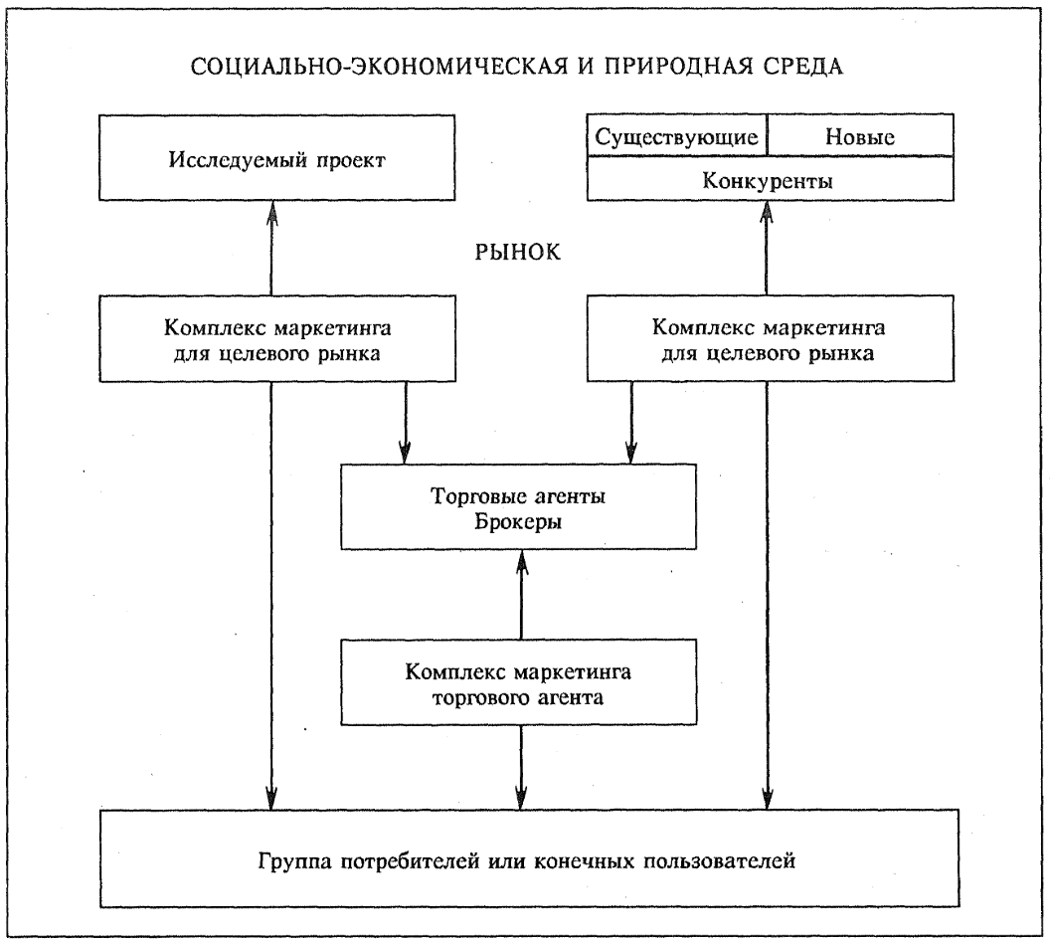
Исследование в системе маркетинга

Slide 39
Анализ рынка и концепция маркетинга
Маркетинговое исследование содержит в себе следующую информацию:
Общие экономические показатели, связанные со спросом на продукт (численность населения, доход и потребление на душу населения, ВВП на душу населения, распределение доходов).
Государственная политика, практика и законодательство (в отношении производства, импорта и экспорта, стандартов, таможенных пошлин, налогов, субсидий, кредитного контроля и валютного регулирования).
Существующий уровень отечественного производства в натуральном и стоимостном выражении.
Существующий уровень импорта в натуральном и стоимостном выражении.
Производство и импорт субститутов и близких к ним.
Дефицитные потребляемые ресурсы и комплектующие.
Планируемые показатели производства в рамках национальных планов развития.
Существующий уровень экспорта в натуральном и стоимостном выражении.
Характеристики поведения потребителей – обычаи, привычки, реакции.

Slide 40
Анализ рынка и концепция маркетинга
Анализ потребителя:
Что покупается на рынке?
Почему покупают, каков мотив?
Кто является покупателем, принимает решение о покупке и участвует в принятии этого решения?
Когда покупают (процесс принятия решений, покупательские привычки, сезонные покупки)?
Сколько покупают (количество и частота покупок)?
Где покупают?

Slide 41
Анализ рынка и концепция маркетинга
Анализ каналов сбыта:
Сбыт через оптовых торговцев
Сбыт через розничных торговцев
принимает большие партии товаров,
простое решение транспортных проблем, оформление счетов и кредитный контроль,
охватывает большинство мелких торговцев,
относительно небольшой круг продавцов.
выборочный сбыт,
пригоден для:
продуктов высокого качества, имеющих торговую марку и рекламируемых в национальном или региональном масштабе, а также для тех, установка которых может потребовать послепродажного обслуживания.
Сбыт напрямую потребителю:
обычный канал для реализации промышленной продукции и товаров производственного назначения.

Slide 42
Каких действий от них можно ожидать?
Каковы их уязвимые места?
Каковы наиболее сильные ожидаемые реакции?
Удовлетворены ли конкуренты своим положением?
самооценка конкурентов
цели конкурентов
слабые и сильные места
поведение конкурентов
АНАЛИЗ КОНКУРЕНТОВ:

Slide 43
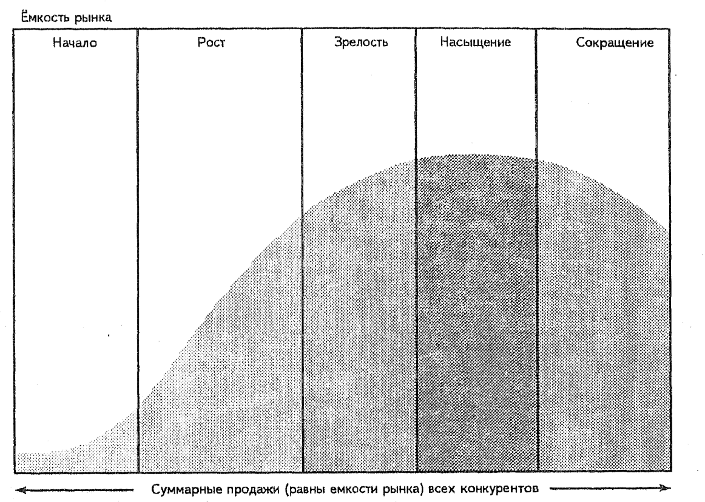
Жизненный цикл подсектора
Примеры подсекторов в различных фазах:
солнечная энергетика (начало),
электронные компоненты (рост),
автомобили и продукты питания (зрелость или насыщение),
судостроение (сокращение).

Slide 44
Анализ рынка и концепция маркетинга
Интенсивность конкуренции:
Высота входных и выходных барьеров. Входные барьеры подразумевают опыт и величину действующих на рынке фирм, существующие тесные взаимосвязи с потребителями, льготы и привилегии, законодательные защитные барьеры, высокие инвестиции и т.д. «Выходные» барьеры важны, например, при нестабильной политической ситуации.
Фаза жизненного цикла. Интенсивность конкуренции среди существующих конкурентов наиболее высока, когда много фирм конкурируют при медленном росте, застое или даже сокращении объема продаж.
Давление через продукты-субституты. В широком смысле, многие подсекторы конкурируют с отраслями промышленности, выпускающими субституты.
Способность покупателей и поставщиков прийти к согласию.

Slide 45
Вывод по разделам «Маркетинг»,
«Маркетинговое исследование».
«
На этой стадии после суммирования всех результатов маркетингового исследования можно сформулировать как возможности рынка, позволяющие реализовать проект, так и риски, угрожающие ему.
Эти потенциальные возможности и риски – база для последующей разработки стратегии проекта, а также для любого решения, связанного с окончательным выбором рамок проекта, трудовых и материальных ресурсов, месторасположения, финансовой оценки, экспертизы и т.д.
«

Slide 46
АНАЛИЗ РЫНКА И КОНЦЕПЦИЯ МАРКЕТИНГА В. СХЕМА СТРАТЕГИИ ПРОЕКТА

Slide 47
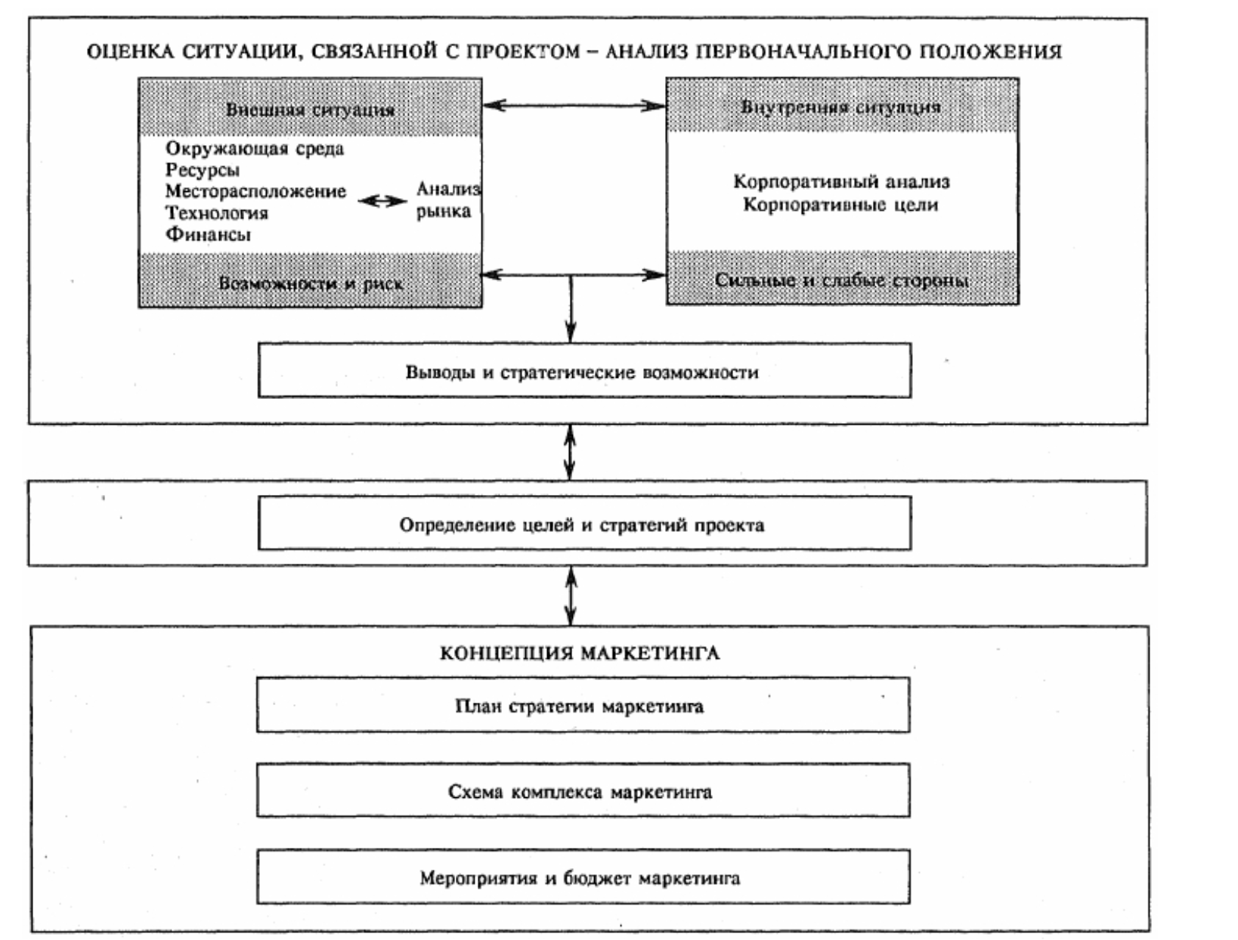
Цели
отражают направление инвестиционного проекта.
Стратегия определяет средства и способы действий, необходимые для достижения целей.
Основные этапы определения стратегии проекта и соответствующей концепции маркетинга

Slide 48
Цель определения стратегии проекта идентификация и систематическое отображение основных стратегических проблем проекта.
При разработке стратегии проекта особое внимание следует уделить следующим четырем элементам:
целевой географический регион,
доля рынка,
связи «продукт-рынок»,
конкуренция и развитие рынка.

Slide 49
Географический аспект стратегии
Для того чтобы оценить реальную конкурентоспособность продукта, предприятию необходимо определить свой подходящий рынок (существующих и потенциальных потребителей) и географический регион своей деятельности.
1. Пример географически ограниченного локального или регионального рынка, на котором функционируют все сегменты.
2. Пример отдельного сегмента (продуктовой группы), который функционирует
на всех национальных и международных рынках.
3. Отдельные сегменты функционируют
в отдельных географических регионах.
4. Все сегменты продвигаются во все географические регионы.
В предельном случае это может означать конкуренцию в мировом масштабе, охватывающую все продуктовые сегменты или все сегменты потребителей.
Эту стратегию могут использовать предприятия с очень большим финансовым потенциалом.

Slide 50
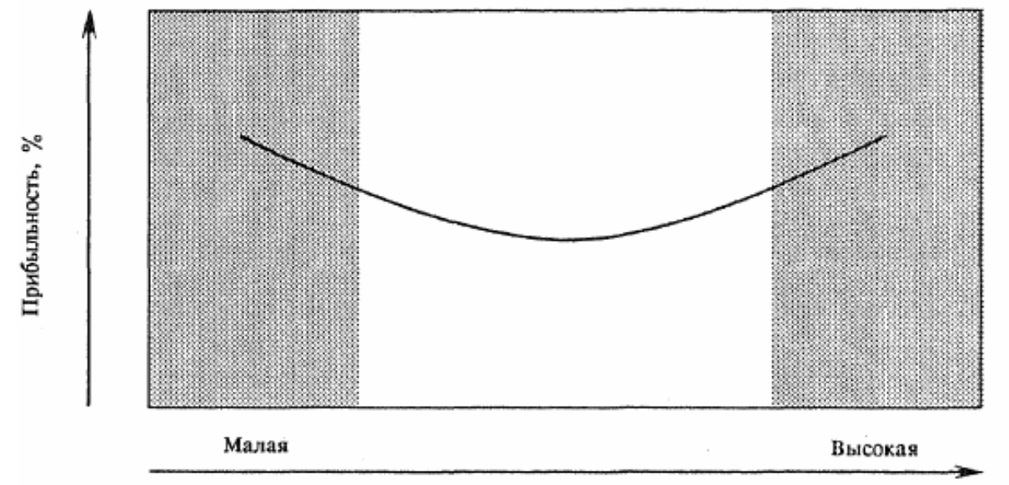
Доля рынка и базовые стратегии
Другой элемент стратегии проекта - целевая позиция, которую компания стремится занять на рынке.
Для инвестиционного проекта необходимо определить долгосрочную рыночную позицию, или долю рынка, которая является целью на определенном рынке или в рыночном сегменте.
Прибыльность меняется
в зависимости
от доли рынка
Доля рынка, %

Slide 51
Три типа стратегии проекта по отношению
к намечаемой для освоения доле рынка
Стратегия лидерства по издержкам
Стратегия дифференциации
Концентрация усилий на главных моментах (стратегия ниши)

Slide 52
1. Стратегия лидерства по издержкам
Главная задача - получение и поддержание величины издержек на более низком уровне, чем у конкурентов.
Преимущество в отношении издержек, демонстрируемое теоретической и опытной кривыми, обеспечивает защиту от конкуренции, поскольку конкуренты с более высокими издержками первыми выбывают из борьбы.
Для достижения лидерства по издержкам зачастую необходимо обладать значительной долей рынка или другими важными преимуществами, такими как доступ к дешевому сырью.
Предпосылки:
Широкая возможность инвестирования (доступ к капиталу)
Нововведения и усовершенствования производственного процесса
Тщательный контроль над рабочей силой
Простые в изготовлении продукты
Система сбыта, не требующая больших издержек

Slide 53
2. Стратегия дифференциации
Цель - создание таких продуктов или услуг фирмы, которые рассматривались бы как уникальные.
Дифференциация защищает от конкуренции тем, что привязывает покупателя к товарному знаку или фирме и, таким образом, снижает его чувствительность к ценам.
Предпосылки:
Мощный маркетинговый потенциал
Высокий научно-исследовательский потенциал
Группы потребителей с высокой покупательной способностью
Наличие отдельных элементов номенклатуры
Традиции в промышленности
Кооперация с поставщиками и сбытовиками

Slide 54
3. Концентрация усилий на главных моментах (стратегия ниши)
Основывается на том, что концентрация усилий на строго определенной цели гораздо эффективнее, чем действия на широком поле конкуренции.
Акцент может быть поставлен на ограниченной группе потребителей, части номенклатуры выпускаемых продуктов или географически ограниченном регионе.
Требуемые квалификация и опыт обычно зависят от конкретной стратегической цели. Они не могут быть определены универсально.

Slide 55
Связи «продукт-рынок» и базовые стратегии
Выбранная связь «продукт-рынок» определяет стратегические границы концепции маркетинга, а ориентация «продукт-рынок» также лежит в основе разработки стратегии проекта.
Четыре основных типа маркетинговой стратегии:
Стратегия проникновения на рынок
Стратегия развития рынка
Стратегия развития продукта
Диверсификация

Slide 56
1. Стратегия проникновения на рынок
Предприятие, действующее на конкретном рынке, стремится интенсифицировать свои рыночные усилия.
Главные средства - реклама и продажа, концентрация усилий на существующих продуктах. Другим инструментом стратегии проникновения на рынок является «разделение» существующих продуктов на отдельные, несвязанные компоненты.
2. Стратегия развития рынка
С существующими продуктами предприятие стремится к освоению новых географических регионов, новых сегментов потребителей, увеличивая объем продаж с помощью новых каналов сбыта и т.д. 3. Стратегия развития продукта
Предприятие стремится совершенствовать свою продукцию и находить новые решения для будущих потребителей.
4. Диверсификация
Предприятие стремится достичь успеха на новых рынках с новыми продуктами.

Slide 57
Стратегия конкуренции и расширения рынка
Увеличение доли рынка может произойти:
за счет конкурентов (если общая емкость рынка стабильна или уменьшается)
в результате расширения самого рынка.

Slide 58
1. Стратегия конкуренции
Показывает, как отбирать рыночные ниши у конкурентов.
Выбирается, когда нецелесообразно планировать увеличение общей емкости рынка, например, когда рынок достиг стадии насыщения или зрелости.
Действующие предприятия, принявшие ранее стратегию развития рынка, должны вернуться к стратегии конкуренции.
2. Стратегия расширения рынка
Подразумевает , что средства маркетингового комплекса предприятия в основном направляются на создание нового рынка или увеличение емкости существующего.
Это обычно означает изменение привычек и обычаев (традиций пользования и потребления, норм и т.д.).
Принципиальная идея заключается в достижении лидирующего положения по отношению к конкурентам уже в первой фазе разработки нового рынка.

Slide 59
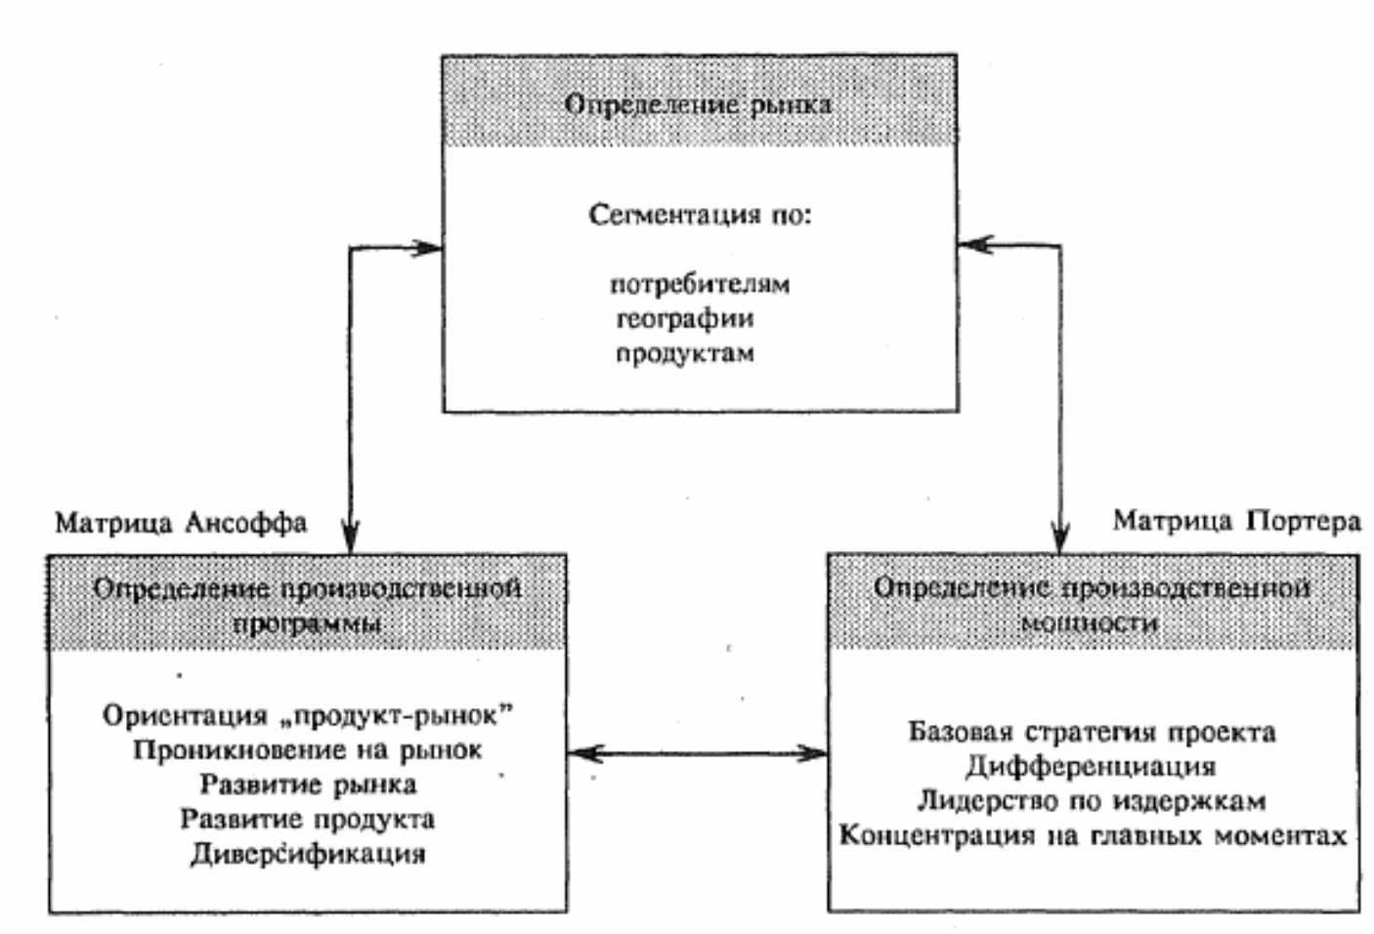
Основные элементы определения стратегии проекта
Отправной точкой для разработки стратегии проекта в любом случае является определение и сегментация рынка.
Матрица Ансоффа показывает продуктовый диапазон и помогает определить производственную программу.
Концепция стратегических альтернатив Портера способствует идентификации позиции проекта на рынке и определению производственной мощности, указывая необходимый производственный потенциал и инфраструктуру.

Slide 60
АНАЛИЗ РЫНКА И КОНЦЕПЦИЯ МАРКЕТИНГА
Г. СХЕМА КОНЦЕПЦИИ МАРКЕТИНГА

Slide 61
Маркетинговая концепция проекта включает в себя конкретные стратегии маркетинга (фокусирование внимания на целевом рынке и запросах потребителей), способы и средства (координированный маркетинг), требуемые для достижения целей проекта на выбранном рынке.
Эта концепция разрабатывается в рамках стратегии проекта, определенной в соответствии с результатами маркетингового исследования.
Концепция маркетинга включает в себя следующие два аспекта, которые должны быть рассмотрены при ее разработке:
Стратегический, связанный с долгосрочным управлением маркетингом («продукт-целевые группы», цели и стратегии маркетинга)
Оперативный, связанный с контролем за краткосрочным использованием отдельных инструментов маркетинга, а также с контролем мероприятий и бюджета маркетинга

Slide 62
СТРАТЕГИЧЕСКИЕ АСПЕКТЫ МАРКЕТИНГА
Определение продукта и целевых групп
Определение продукта и целевых групп имеет фундаментальное значение для подготовки концепции маркетинга, поскольку решение в пользу определенного продукта и целевой группы определяет не только взаимосвязи между проектом и рынком, но также инженерно-техническое проектирование и выбор технологии.
Кроме предварительной оценки издержек, связанных с проникновением на рынок и работой на нем, представляют особый интерес и требуют идентификации для каждой целевой группы следующие факторы:
Структура и потенциальная емкость рынка
Потребности потребителей и критерии принятия решения о покупке
Конкуренция
Уровень рыночных цен
Требования к продукту
Основные существующие или новые профессиональные навыки

Slide 63
Определение целей маркетинга
Цели маркетинга включают в себя цели в отношении продаж и желаемую позицию в зонах «продукт» и «целевая группа».
Для определения целей в отношении продаж для любой зоны «конкретный продукт и целевая группа», необходимо учитывать следующие корпоративные цели:
Оборот
Доля рынка
Имидж
Прибыль
Позиция продуктов в зонах «продукт» и «целевая группа» может быть определена в отношении конкурентов или конечных пользователей.
Чтобы создать основу для определения целей и стратегий маркетинга, необходима следующая информация:
Сильные и слабые стороны конкурентов
Собственные сильные и слабые стороны
Конкретные потребности конечных пользователей
Имидж предприятия
Схема издержек

Slide 64
Определение стратегии маркетинга
а) Стратегия конкуренции
Цель - расширение своей рыночной доли за счет конкурентов.
Виды стратегий конкуренции:
стратегия агрессивных цен
стратегия имитации;
профильная стратегия (фокусирование внимания не на ценовой конкуренции).
б) Стратегия расширения рынка
Маркетинговый комплекс может быть направлен на создание новых рынков (новые группы потребителей, расширение спроса) или на интенсификацию спроса.
Эта стратегия типична для расширяющихся рынков (ранняя стадия жизненного цикла).
Перед выбором этой стратегии должны быть учтены следующие аспекты:
текущая фаза жизненного цикла подсектора;
возможности влияния на рынок;
структура издержек производства по сравнению с конкурентами;
является ли продажная цена важным критерием для совершения покупки;
есть ли какие-либо возможности для создания особого имиджа.

Slide 65
ОПЕРАТИВНЫЕ АСПЕКТЫ КОНЦЕПЦИИ МАРКЕТИНГА
Определение маркетингового комплекса
Комбинация инструментов маркетинга должна быть определена по отношению к потребителям или конечным пользователям, а также к каналам сбыта.
Компоненты маркетингового комплекса - продукт, цена, продвижение и сбыт - должны рассматриваться как взаимозависимые инструменты маркетинга, которые должны быть оптимально скомбинированы для достижения целей маркетинга.
Для определения маркетингового комплекса важно понимание существующих на каждом рынке взаимосвязей между его участниками (потребителями, конкурентами, торговцами). Для формирования маркетингового комплекса важно также рассмотреть природу конкуренции и любые возможные реакции потребителей и конкурентов.

Slide 66
б) Цена и ценовая политика
Для продуктов относительно низкого качества обычно требуется стратегия низких цен, в то время как стратегия высоких цен возможна, когда качество продукта, дизайн, гарантии, торговая марка (имидж) и обслуживание находятся на более высоком уровне.
Для определения продажных цен нужно рассмотреть:
внутренние издержки производства и маркетинга,
реакции потребителей на различные цены
ценовую политику конкурентов.
В этом контексте надо заметить, что цены должны устанавливаться для различных сегментов потребителей (ценовая дифференциация).
Другие факторы, подлежащие оценке при определении ценовой политики:
Скидки в цене оптовым и розничным торговцам
Все существующие виды государственного контроля цен
Все общепринятые (и ожидаемые) виды скидок
Условия поставок и платежей
а) Продукт и политика в отношении продукта
Определение характеристик продукта и разработка продуктовой политики являются основой для составления производственной программы и расчета производственных мощностей, инженерно- технического проектирования, прогнозирования инвестиционных, производственных и маркетинговых издержек, а также для оценки рыночных рисков при возможных стратегиях маркетинга.
Соответствие национальным стандартам и правилам
Внешняя привлекательность товара и упаковка
Послепродажное обслуживание

Slide 67
в) Продвижение
Инвестиционный проект потребует мероприятий по продвижению продукта сначала для вступления на рынок с новым продуктом, а затем - для закрепления на рынке и достижения долгосрочных целей проекта.
Инструменты продвижения:
Реклама
«Паблик рилейшнз», (как и реклама) определяют общественное мнение и имидж
Персональные продажи или продажи «лицом к лицу»
Стимулирование продаж и искусство сбыта
Политика использования торговой марки
г) Продажи и каналы сбыта
Основные каналы сбыта, через которые изготовители доходят до конечных пользователей:
Сбыт через оптовиков розничным торговцам,
Через розничных торговцев
Напрямую потребителям (конечным пользователям)
Наиболее важные элементы маркетингового комплекса:
условия поставки (сроки поставки, транспортные средства, оптимизация транспортных маршрутов, организация складов),
контроль запасов (выполняемость заказов, оптимизация движения запасов, организация управления запасами и отправки товаров),
сохранность товара при транспортировке.

Slide 68
Определение маркетинговых мероприятий
Заключительный этап планирования маркетинга связан с подготовкой графика, или плана действий, и проектированием бюджета маркетинга.
График должен учитывать все мероприятия, имеющие значение для успеха проекта. Он также должен помочь сориентировать и определить детальный план маркетинга на более поздний период внедрения проекта.
оценка рисков на основе статистических методов;
определение соответствующих меры для их устранения или минимизации влияния.

Slide 69
АНАЛИЗ РЫНКА И КОНЦЕПЦИЯ МАРКЕТИНГА
Д. ИЗДЕРЖКИ И ПОСТУПЛЕНИЯ, СВЯЗАННЫЕ С МАРКЕТИНГОМ

Slide 70
Проектирование поступлений от продаж
Проектирование поступлений от продаж – это расширение маркетингового исследования, на основе которого происходит разработка проекта исходя из конкретных объемов продаж в разные периоды после вступления проекта в стадию производства.
Необходимо учитывать:
оптимальные производственные мощности,
соответствующую технологию,
технически осуществимую производственную программу,
альтернативные стратегии маркетинга.
Налог с продаж
Целесообразно показывать как валовой объем продаж, так и объем продаж за вычетом налогов.

Slide 71
Производственная программа
Производственная программа должна отражать уровни выпуска продукции в течение определенных периодов и напрямую соотноситься с конкретными прогнозируемыми объемами продаж.
Для разработки такой программы следует подробно рассмотреть различные стадии производства, исходя из производственной деятельности и разбивки ее по времени.

Slide 72
Сырье и поставки

Slide 73
Существует тесная взаимосвязь между выявлением потребностей в ресурсах и другими аспектами формулирования проекта, такими как определение производственной мощности, месторасположения, выбор технологии и оборудования, поскольку все эти аспекты неизбежно взаимодействуют друг с другом. Выбор сырья и материалов зависит, в первую очередь, от технических требований к проекту и анализа рынков поставок. Важные определяющие факторы для выбора сырья, основных и вспомогательных производственных материалов - факторы окружающей среды, такие как проблемы истощения ресурсов и загрязнение среды, а также критерии, относящиеся к стратегиям проекта, например, минимизация издержек на материальные ресурсы и рисков в отношении поставок.

Slide 74
Для того чтобы удерживать затраты на подготовку ТЭО на разумном уровне, нужно определить и проанализировать ключевые аспекты, учитывая потребности, наличие, издержки и риски, которые могут быть важными для осуществления проекта. Подход, принятый в настоящем Руководстве, заключается в том, чтобы сначала классифицировать сырье и материалы, а затем определить потребности в них, проверить наличие и оценить связанные с ними издержки.

Slide 75
Сельскохозяйственная продукция
Для оценки поставок и наличия сельскохозяйственных продуктов может потребоваться сбор данных о прошлых урожаях и их распределении по рыночным сегментам, то есть по географическим регионам или конечным пользователям. Издержки на хранение и транспортировку часто приобретают первостепенное значение и должны оцениваться. В некоторых случаях должны также исследоваться техника и методы сбора продукции. Для бумагоделательных предприятий может потребоваться детальный анализ валки леса и сбора сырья с лесных участков.

Slide 76
Продукция животноводства и лесного хозяйства
В большинстве случаев использования продукции животноводства и лесных ресурсов для определения жизнеспособности промышленного проекта проводятся конкретные исследования. Общие данные могут быть получены из официальных источников и от местных властей, но эти данные пригодны только для исследования возможностей. Для подготовки ТЭО требуется более надежная и точная база данных, и ее можно получить только с помощью конкретных исследований, даже если их проведение повлечет за собой большие расходы.

Slide 77
Морские продукты
В отношении сырья морского происхождения основной проблемой является оценка потенциальных запасов, добываемых количеств и издержек, связанных с добычей. Часто в промышленный проект должно включаться оборудование для проведения морских работ. Доступность морских продуктов может зависеть не только от экологических факторов, но также от национальной политики, двух- и многосторонних соглашений. В частности, в том случае, когда квоты на рыболовство не ограничены официальными количественными разрешениями, следует учитывать опасность чрезмерного вылова рыбы, особенно при появлении на сцене дополнительных рыбообрабатывающих производств.

Slide 78
Минеральные продукты
В отношении минералов (рудных и нерудных, включая глины) большое значение имеет подробная информация о предполагаемых пригодных для разработки залежах, и подготовка ТЭО проекта может быть действительно обоснованной только в том случае, если она базируется на точно подтвержденных сведениях о запасах. Если не известно, что запасы очень велики, в исследовании должны приводиться подробности, свидетельствующие о целесообразности добычи открытым или подземным способом, о местонахождении, размере, глубине и качестве залежей, а также о составе руды, содержащей другие элементы (то есть примеси), и о необходимости обогащения руды.

Slide 79
Обработанные промышленные материалы и компоненты
Обработанные промышленные материалы и товары представляют собой расширяющуюся категорию основных ресурсов для различных отраслей промышленности в развивающихся странах. Такие ресурсы можно, в общем, подразделить на основные металлы, полуобработанные материалы для широкого круга отраслей в различных секторах, а также готовые детали, комплектующие изделия и компоновочные узлы для отраслей сборочного типа, в том числе отраслей, производящих потребительские товары длительного пользования и машиностроительные изделия. Во всех этих случаях необходимо достаточно подробно определить потребности, наличие и издержки, с тем чтобы спецификации для двух последних категорий ресурсов соответствовали производственной программе, планируемой для проекта.

Slide 80
Вспомогательные материалы и коммунальные услуги
Помимо основного сырья и обработанных промышленных материалов и компонентов, для всех обрабатывающих отраслей промышленности требуются различные вспомогательные материалы и коммунальные услуги, обычно называемые вспомогательными производственными материалами. Не всегда легко провести различие между вспомогательными материалами, такими как химикаты, добавки, упаковочные материалы, краски и лаки, и вспомогательными производственными материалами, такими как материалы для техобслуживания, масла, материалы для смазки и очистки, поскольку использование этих терминов часто взаимозаменяемо. Однако потребности в таких материалах должны учитываться при подготовке ТЭО. Текущее потребление быстроизнашивающихся предметов и инструмента также должно оцениваться.

Slide 81
Электроэнергия. Анализ энергетической ситуации должен определить потребности и источники, наличие и затраты на снабжение электроэнергией. Поэтому при подготовке ТЭО нужно оценить максимальную потребность в электроэнергии, рабочую и пиковую нагрузки и возможные потребности в резервных ресурсах, а также суточное и годовое потребление энергии (по сменам и в целом). Промышленные проекты с большими потребностями в электроэнергии на участках, где энергия может вырабатываться только устаревшими, сильно загрязняющими окружающую среду электростанциями (такими как тепловые), должны быть отвергнуты по экологическим соображениям.

Slide 82
Топливо. В случае использования больших количеств твердых и жидких горючих материалов, все соответствующие технологии защиты окружающей среды нужно интегрировать при планировании и калькуляции издержек проекта. Следовательно, цена на потребляемые энергоресурсы должна быть увеличена за счет мер по борьбе с загрязнением (установки фильтров, средств обессеривания и т.п.). При существующем общемировом загрязнении двуокисью углерода, которое может привести к повышению глобальных температур (так называемый парниковый эффект), растущее использование каменного угля, добываемого при эксплуатации гигантских шахт, может достигнуть критической точки. Эта проблема может быть решена только путем повышения чистого к.п.д. промышленных предприятий, что позволит потреблять меньше энергии для производства той же продукции.

Slide 83
Вода. Следует произвести общую оценку потребностей в воде (с учетом мер по рециклированию) для производственного процесса, вспомогательных нужд (охлаждения, нагрева и кипячения, промывки, транспортных средств, земляных работ, парообразования) и для общих целей, чтобы эти требования могли быть учтены при принятии решений о месторасположении, то есть на этапе, когда величина издержек может быть определена точно. В случае, если производственные процессы требуют значительных количеств воды, а месторасположение предприятия характеризуется недостаточным водоснабжением, следует вводить технологические процессы с так называемым замкнутым циклом.

Slide 84
Прочие поставки. Исследование потребляемых ресурсов должно определить широкие требования к различным видам топлива и установить источники поставок и удельные издержки. Подобным образом также должны быть определены общие требования к другим видам коммунальных услуг, таким как пар, сжатый воздух, кондиционирование воздуха и удаление сточных вод, с тем, чтобы их можно было проанализировать в ходе выбора месторасположения предприятия.

Slide 85
Рециклированные отходы
Проблема удаления отходов приобретает все большее значение в развивающихся странах в зависимости от типа производственного процесса. В настоящее время вопрос удаления отходов в развивающихся странах стал настолько острым, что некоторые новые производственные предприятия могут строиться только при условии использования ими исключительно сложных методов рециклирования, так как сброс определенных видов отходов более невозможен. Сжигание отходов, особенно высоко опасных, технически возможно, если принимаются адекватные меры и применяются соответствующие технологии. Однако такие меры иногда неосуществимы из-за сопротивления местного населения или по экономическим причинам.

Slide 86
Запасные части
Н есмотря на регулярное техническое обслуживание, все машины и оборудование в конце концов, по истечении определенного срока, выходят из строя. Для обеспечения работы предприятия требуются различные запчасти. Важность правильного определения основных запчастей, требуемых количеств и имеющихся поставщиков* невозможно переоценить, потому что прерывание производства из-за отсутствия важных запчастей часто является причиной неудачи проекта. Запчасти представляют собой не только многочисленные мелкие предметы, но также крупные компоненты и детали рассматриваемого оборудования. Перечень требуемых запчастей определяется как часть проектных работ, что изложено в главе VI. Обычно начальные инвестиции включают в себя затраты на запчасти для первых одного или двух лет работы предприятия по статье начального чистого оборотного капитала (текущие активы). Расход запчастей во время работы предприятия является частью годовых издержек производства, как это изложено в главе X.

Slide 87
Поставки для социальных и внешних нужд
Некоторые проекты требуют обеспечения материалами и ресурсами, которые не связаны непосредственно с производством. Отдаленное местонахождение или какая-либо другая причина могут потребовать, чтобы устроитель проекта(или компания) обеспечивал и оплачивал продукты питания, медицинское обслуживание, одежду, образование, учебные материалы и т.д. для занятых на предприятии работников и, возможно, их семей.

Slide 88
МЕСТОРАСПОЛОЖЕНИЕ, СТРОИТЕЛЬНЫЙ УЧАСТОК И ОКРУЖАЮЩАЯ СРЕДА

Slide 89
АНАЛИЗ МЕСТОРАСПОЛОЖЕНИЯ
Цель - выявление месторасположений, пригодных для рассматриваемого промышленного проекта
Стратегическая ориентация при выборе подходящего месторасположения требует оценки:
факторов рынка и маркетинга
ресурсов (таких как сырье, основные и вспомогательные производственные материалы)
технических требований, типа отрасли, технологии, характеристик изделий или продукции, размеров предприятия,
организационных требований и структуры управления.

Slide 90
Требования выполнения и эксплуатации проекта
• Естественная окружающая среда, географические условия и требования проекта
• Экологическое воздействие, оценка воздействия на окружающую среду
• Социально-экономическая политика, стимулы и ограничения, правительственные планы и государственная политика
• Службы инфраструктуры, условия и требования (промышленная инфраструктура, экономическая и социальная инфраструктура, институциональная структура, урбанизация и грамотность)

Slide 91
ЕСТЕСТВЕННАЯ ОКРУЖАЮЩАЯ СРЕДА
Климатические условия
Прямое воздействие
Осушение кондиционирование воздуха, охлаждение или специальный дренаж
экстремальные погодные условия (снегопады, дожди)
Косвенное воздействие
персонал, не имеющий соответствующих навыков, вынужден работать в районах с экстремальными климатическими условиями
НЕОБХОДИМОСТЬ УЧИТЫВАТЬ ГЕОДЕЗИЧЕСКИЕ АСПЕКТЫ (СОСТОЯНИЕ ПОЧТЫ, УРОВНИ ПОЧВЕННЫХ ВОД, ЗЕМЛЕТРЯСЕНИЕ, ВОЗМОЖНОСТЬ ЗАТОПЛЕНИЯ)

Slide 92
ОЦЕНКА ВОЗДЕЙСТВИЯ НА ОКРУЖАЮЩУЮ СРЕДУ
При социально-экономической оценке осуществимости проекта, воздействия окружающей среды на качество жизни рассматриваются вместе с другими критериями, чтобы решить, является ли общее влияние проекта положительным
Количественная и качественная оценка (анализ затрат – выгод, анализ экономических факторов)
Многоцелевая оценка (оптимизация)

Slide 93
Цели оценки воздействия на окружающую среду -
• Проведение исчерпывающего междисциплинарного исследования последствий для естественной и культурной среды обитания человека
• Достижение понимания границ и величин возрастающих воздействий на окружающую среду (с проектом и без него) предложенного проекта для каждого альтернативного варианта
• Введение в проектную разработку любых требований, связанных с существующими правилами
• Выявление мер для смягчения неблагоприятных воздействий на окружающую среду и для возможного усиления благоприятных воздействий
• Выявление важнейших проблем, касающихся окружающей среды и требующих дальнейшего исследования
• Количественная и качественная оценки воздействий с целью определения всех достоинств каждого альтернативного проекта в отношении окружающей среды

Slide 94
Стадии оценки воздействий на окружающую среду

Slide 95
Методы и инструменты
В идеале, методика должна обеспечивать:
• Всестороннюю идентификацию всех соответствующих воздействий
• Причинные и следственные связи между проектом, факторами окружающей среды и воздействиями
• Содействие междисциплинарному подходу к оценке
• Временное распределение воздействий (например, различия между воздействиями в фазах строительства и эксплуатации) в Критерии как для качественной, так и для количественной оценки
• Указание динамического характера воздействий на окружающую среду, создающего первичные, вторичные, третичные и т.д. воздействия

Slide 96
Матрицы взаимодействия
Матрицы - это массивы данных с горизонтальным расположением в верхней части перечня работ по проекту и вертикальным - перечня параметров окружающей среды. Матрицы могут быть разного уровня сложности
Простая матрица взаимодействия указывает связи между работами по проекту и параметрами окружающей среды.
Количественные и градуированные матрицы обеспечивают средства для анализа величины и значимости воздействия.
Цифровые оценки возможных воздействий при помощи различных методов сбора данных обеспечивают указание мест, где воздействия могут концентрироваться, распространяться, создавать компенсирующие эффекты и т.д.
НО! Использование матриц обычно недостаточно для принятия решения, так как они не отвечают всем критериям, указанным выше.

Slide 97
Основные шаги, предпринимаемые при оценке воздействия на окружающую среду:
Идентификация воздействий
Определить цели разработки и основные ограничения по осуществлению проекта
Выявить варианты достижения основных целей проекта
Выявить основные взаимосвязи предлагаемой разработки с природными ресурсами, экологической, социальной и социально-экономической системами и другими работами по проекту
Определить требования к оценке воздействия на окружающую среду (юридические требования, включая процедуры утверждения проекта) и заявлениям о воздействии на нее среду
Определить границы оценки воздействия на окружающую среду (в виде справки) Собрать основные данные о природной и социальной (социально-экономической и культурной) системах, о потенциально конфликтных политике или проектах развития и о вовлечении ключевых ресурсов
Проанализировать предполагаемый проект, чтобы определить потребности в ресурсах, объем выпускаемой продукции и их воздействия на окружающую среду

Slide 98
Основные шаги, предпринимаемые при оценке воздействия на окружающую среду:
• Прогноз воздействия на окружающую среду
Подготовить прогноз величины и опасности возможных будущих воздействий предполагаемого инвестиционного проекта
• Оценка
Оценить важность, распределение и постоянство прогнозируемых последствий с точки зрения населения, чьи интересы могут быть затронуты, экономические воздействия (конкуренция из-за дефицитных природных ресурсов, инфраструктура, контроль загрязнений и т.п.) и экологические последствия
Установить реальные издержки на ресурсы и выгоды, связанные с воздействием проекта на окружающую среду, и ввести их в общую экономическую оценку в той степени, в какой они могут иметь значение для принятия инвестиционного решения

Slide 99
Основные шаги, предпринимаемые при оценке воздействия на окружающую среду:
• Представление результатов оценки
Определить, каким образом представлять результаты оценки воздействия на окружающую среду, приводя альтернативы, основные факторы для принятия решения, источники информации, уровни достоверности, выводы и рекомендации относительно требований и возможных рисков
Описать возможные меры для снижения и регулирования отрицательных воздействий на окружающую среду и обосновать необходимые или рекомендуемые меры либо при разработке ТЭО, либо при внедрении проекта, либо на стадии эксплуатации

Slide 100
Анализ затрат и выгод от воздействия на окружающую среду
Оценка воздействия на окружающую среду и анализ затрат и выгод - в некоторых отношениях параллельные и частично совпадающие процессы.
Оценка воздействия на окружающую среду разработана как инструмент для размещения и использования ресурсов лишь в последние десятилетия.
В заявлении, при подготовке анализа затрат и выгод, должны быть рассмотрены взаимоотношения этого анализа с любым другим анализом не поддающихся количественному измерению воздействий, оценок и преимуществ, связанных с окружающей средой.

Slide 101
Модели анализа затрат и выгод
Проект | Законодательное регулирование | Издержки | Выгоды
Существует | Рассматривается | Финансовые и экономические издержки, связанные с процессом согласования | Улучшение качества окружающей среды до установленного предела
Изучается | Существует | Финансовые издержки на согласование по проекту Экономические издержки на согласование могут рассматриваться как невозвратные Остаточное ухудшение окружающей среды | Возможное улучшение окружающей среды
Изучается | Рассматривается одновременно с проектом | Финансовые и экономические издержки, связанные с согласованием | Нет экономической выгоды для поддержания статуса кво окружающей среды
Изучается | Отсутствует | Ухудшение окружающей среды | Возможное улучшение окружающей среды

Slide 102
Прямые монетарные методы
Метод экономии расходов (воздействия на издержки) оценивает изменения в бытовых расходах и производственных издержках для других видов промышленной деятельности, на которые влияет изменение окружающей среды из-за проекта, находящегося на рассмотрении.
Метод функции убытков использует функцию дозированной реакции для оценки физических изменений воспринимающих организмов или материалов, которая затем переводится в денежное выражение путем оценки величины изменений.

Slide 103
Методы, основанные на непосредственных опросах
Метод оценки контингентом использует опросы для определения стоимостной оценки, которую население, подвергаемое воздействию, дает изменениям окружающей среды.
Обследуемым лицам описывают предполагаемые изменения окружающей среды и задают вопрос о максимальной сумме, которую они готовы заплатить за ее улучшение, либо о максимальной сумме, которую они готовы принять в качестве компенсации или за предотвращение изменения в случае ухудшения окружающей среды.
Затем данные обследования подвергаются статистическому анализу и агрегируются через семьи чтобы получить оценку изменения окружающей среды.

Slide 104
Косвенные рыночные методы
Метод гедонического ценообразования делает попытку условно дать стоимостные оценки изменениям окружающей среды путем определения их влияния на рыночные цены и динамику цен на экономические ресурсы. Уровень качества окружающей среды может отражаться, например, в ценах на местное жилищное строительство или на рынках труда
Метод транспортных расходов устанавливает взаимосвязь между посещениями мест отдыха с различными уровнями качества окружающей среды и расходами на поездки к этим местам. В контексте промышленного развития этот метод может применяться, если воздействие проекта на окружающую среду изменяет привычные маршруты, которыми пользуется население для поездки на курорты или в другие места.

Slide 105
Факторы воздействия на окружающую среду
Физические и химические воздействия, включая шумы и воздействия на энергоресурсы, охватывают влияния на физические и химические характеристики всей экологической системы, состоящей из атмосферы, воды, земли, фауны и флоры.
Экологические факторы включают в себя флору и фауну отдельно и совместно с учетом экосистем, в которых рассматриваются население, темпы его роста, внутри- и межвидовые взаимодействия, продолжительность жизни и т.д. каждого вида и среда его обитания.
Эстетические факторы в основном касаются воздействий на органы чувств - главным образом, на зрение - от использования земли и сооружений предлагаемого проекта.
Социальные факторы связаны с культурными и экономическими воздействиями, такими как качество человеческой жизни с точки зрения здоровья, благополучия и социальной инфраструктуры.

Slide 106
СОЦИАЛЬНО-ЭКОНОМИЧЕСКАЯ ПОЛИТИКА
Влияние общественной политики заметно возросло за последние годы, и степень, в которой эта политика применима к конкретному инвестиционному предложению, должна быть четко определена.
Должны быть определены, фискальные и правовые нормы и процедуры, применяемые к альтернативным вариантам месторасположения.
Для различных месторасположений должны быть установлены налоги с доходов корпораций и личные подоходные налоги, акцизные сборы, налоги на покупки и другие центральные или местные налоги наряду со стимулированием и льготами для новых отраслей промышленности.

Slide 107
СОСТОЯНИЕ ИНФРАСТРУКТУРЫ
Техническая инфраструктура. При подготовке ТЭО следует проанализировать, не являются ли требования проекта в отношении технической инфраструктуры ограничением для выбора месторасположения. Анализ должен содержать не только количественные требования, но и другие характеристики (такие как надежность, качество и физические аспекты). ТЭО должно определить разницу между желаемыми и критическими требованиями и нуждами
Транспорт и связь. Транспортные средства (железнодорожные, шоссейные, воздушные или водные) могут использоваться для ввоза различных ресурсов и сбыта продукции. Следует тщательно рассмотреть наличие и стоимость общего объема ввозимых на проектируемое предприятие ресурсов и продукции, вывозимой с предприятия, сравнивая различные альтернативные месторасположения.

Slide 108
Вспомогательные производственные материалы
Вода
Электроэнергия
Топливо

Slide 109
Трудовые ресурсы
Наличие управляющего персонала и квалифицированной рабочей силы
Род профессий
История трудовых ресурсов

Slide 110
Службы инфраструктуры
Для определенных проектов может оказаться целесообразным рассмотреть имеющиеся в различных месторасположениях технические средства, пригодные для гражданского строительства, установки, монтажа и обслуживания оборудования. Это в основном зависит от наличия и качества подрядчиков и строительных материалов.
Отвод сточных вод и удаление отходов – критический фактор развития проекта!!!

Slide 111
ОКОНЧАТЕЛЬНЫЙ ВЫБОР МЕСТОРАСПОЛОЖЕНИЯ
Если при выборе месторасположения существенным фактором является стоимость транспортировки материалов от источников к альтернативным месторасположениям, то должна быть оценена возможность замены материалов и потребляемых ресурсов.
Для проектов, где полные издержки на проданную продукцию не слишком отличаются для альтернативных месторасположений, качественная оценка социальноэкономических факторов окружающей среды может иметь решающее значение для рекомендации относительно выбора месторасположения.

Slide 112
Ориентация на природные ресурсы или на рынок
Проекты, для которых требуется определенное сырье, по понятным причинам размещаются около его источника.
Вода, нефть, уголь, минералы, строевой лес, а также сельскохозяйственная продукция и т.п. должны использоваться там, где имеются адекватные количественные, качественные и другие условия.
Некоторые проекты могут реализовывать свою деятельность в более чем одном месторасположении (например, лесоповал и обработка древесины).

Slide 113
Финансовая оценка месторасположения
• Производственные издержки, включая расходы на защиту окружающей среды
• Издержки на маркетинг
• Инвестиционные издержки (включая расходы на защиту окружающей среды)
• Поступления
• Налоги, субсидии, дотации и льготы
• Чистые потоки реальных денег

Slide 114
Оценка месторасположения
Гибкость. Концепция проекта основывается на различных условиях, предположениях и суждениях. Однако условия меняются, и можно ожидать, что в будущем потребуются модификация и изменение рассматриваемого промышленного объекта.
Опыт и предпочтения. Важным фактором для выбора месторасположения и участка в некоторых исследованиях по промышленно развитым странам считаются опыт и предпочтения проектоустроителя.

Slide 115
ВЫБОР СТРОИТЕЛЬНОГО УЧАСТКА
Для участков, находящихся в выбранном районе, должны быть определены следующие требования и условия:
• Экологические условия на участке (почва, опасные особенности участка, климат и т.д.)
• Воздействие на окружающую среду (ограничения, стандарты, руководства)
• Социально-экономические условия (ограничения, стимулы, требования)
• Инфраструктура в месте нахождения участка (существующая промышленная инфраструктура, экономическая и социальная инфраструктура)
• Стратегические аспекты (корпоративные стратегии относительно возможного расширения производства в будущем, политика поставок и маркетинга)
• Стоимость земли
• Подготовка и освоение участка, требования и издержки

Slide 116
Оценка издержек. Производственная программа и производственная мощность предприятия.

Slide 117
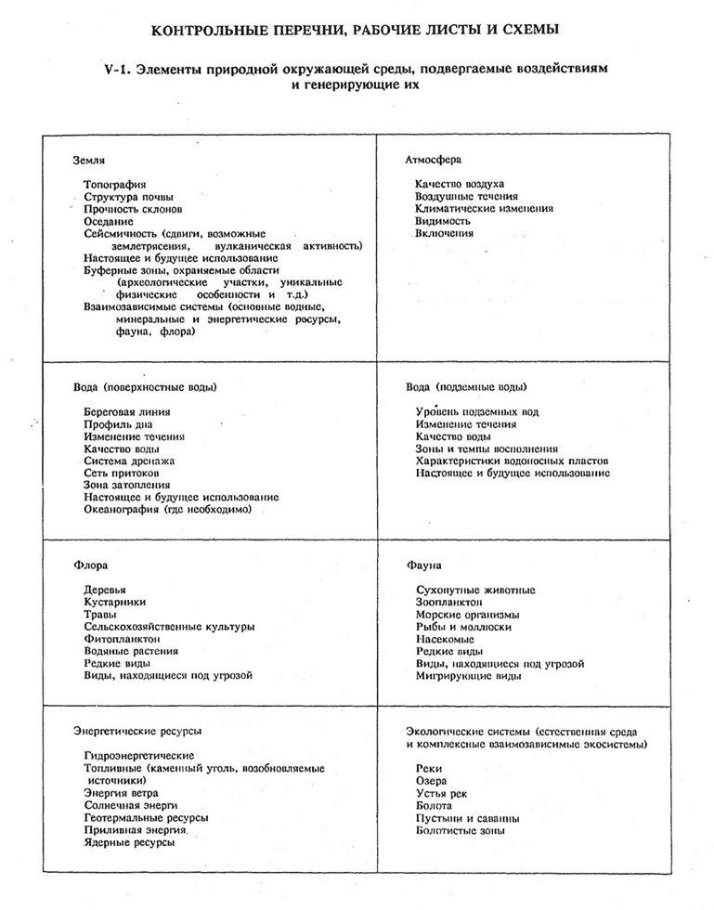
Схема V-I применяется для оценки инвестиционных издержек, связанных с участком. Примерами таких затрат являются: приобретение земли, налоги, судебные издержки, получение права прохода через чужую землю, подготовка и освоение строительного участка. Различные статьи издержек должны быть установлены, определены количественно (если нужно), оценены и разделены на компоненты в иностранной и местной валютах.

Slide 118
Следует подробно изложить, включены ли в оценку издержек средства, являющиеся внешними по отношению к производству, но, возможно, необходимые для него (удаление отходов и обработка сточных вод, производство электроэнергии, система водоснабжения, складирование, строительство жилых домов и школ).

Slide 119
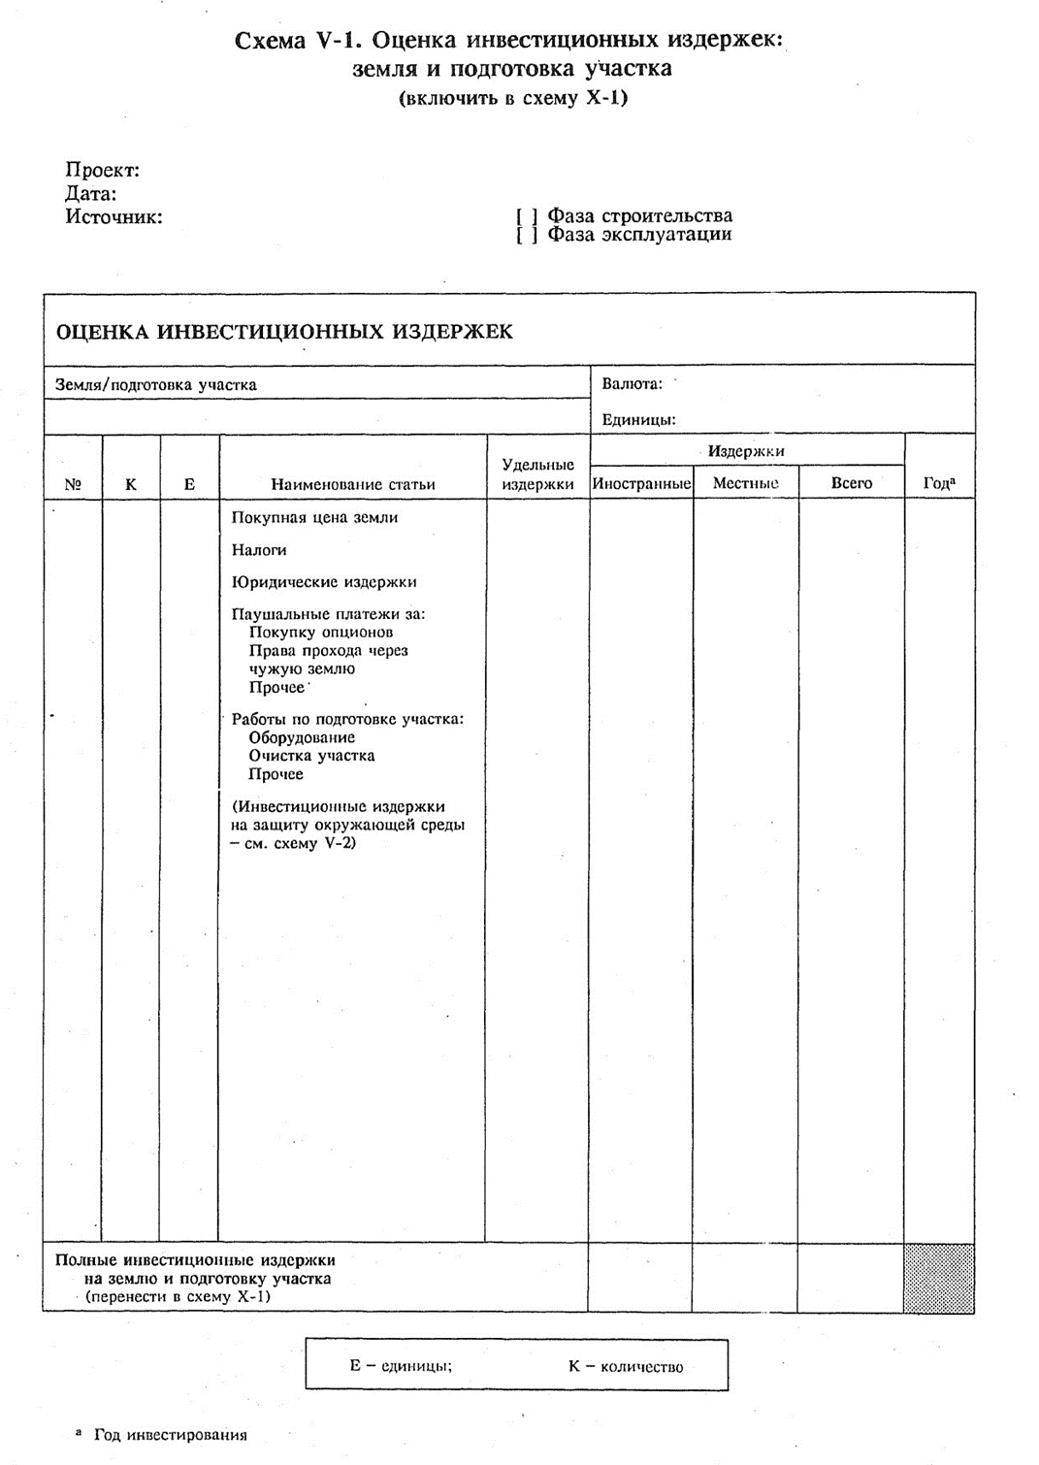
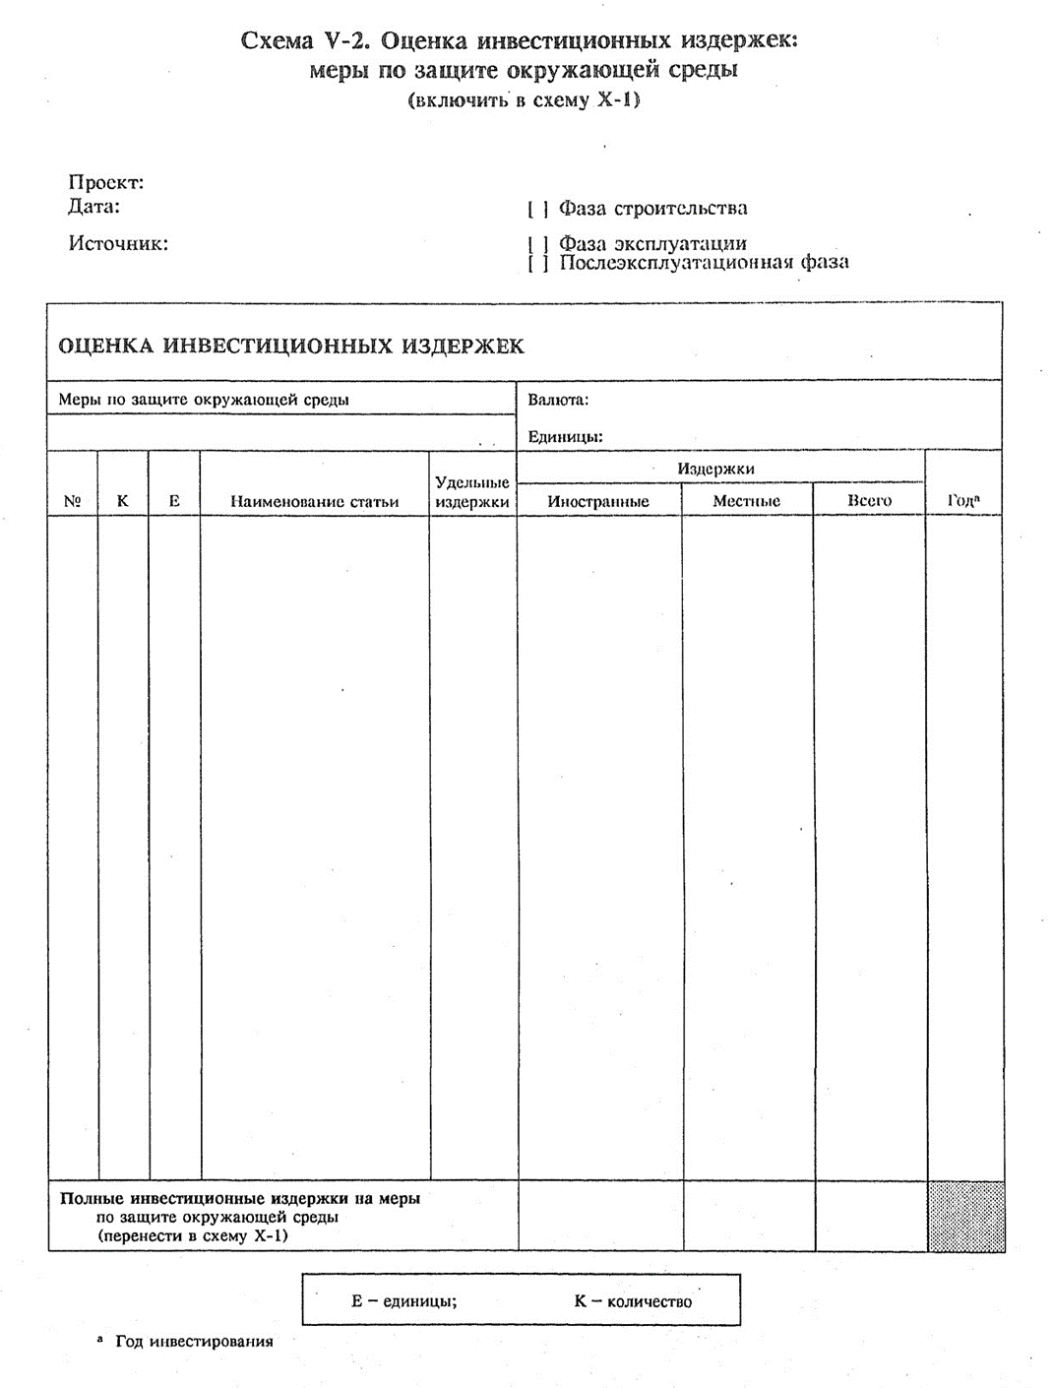

Slide 120
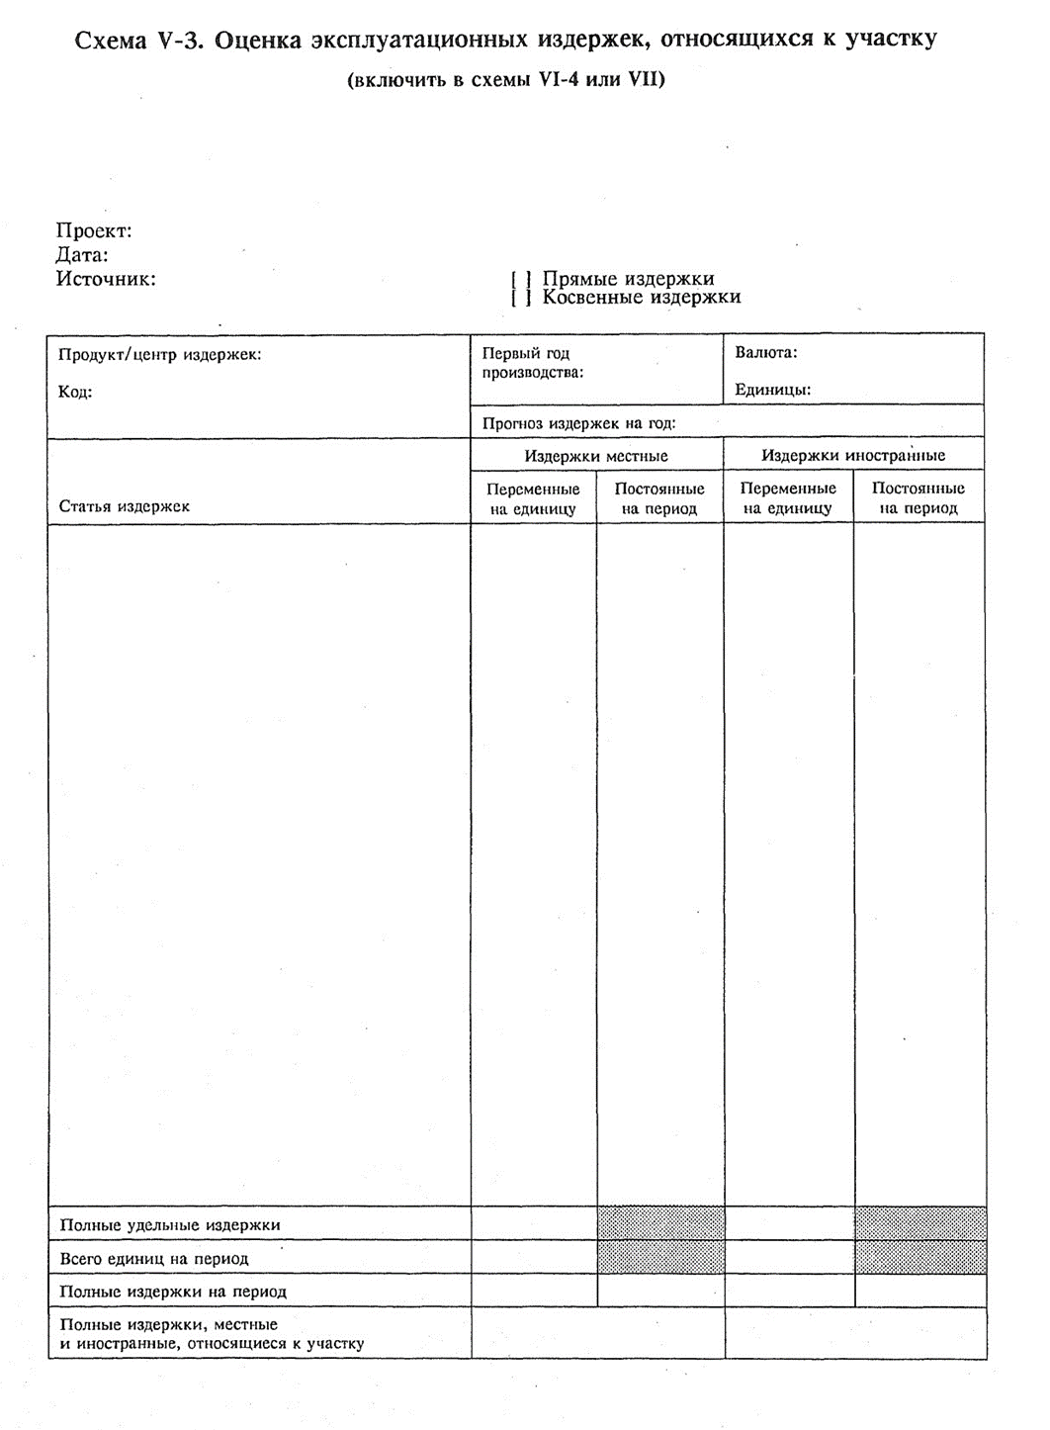
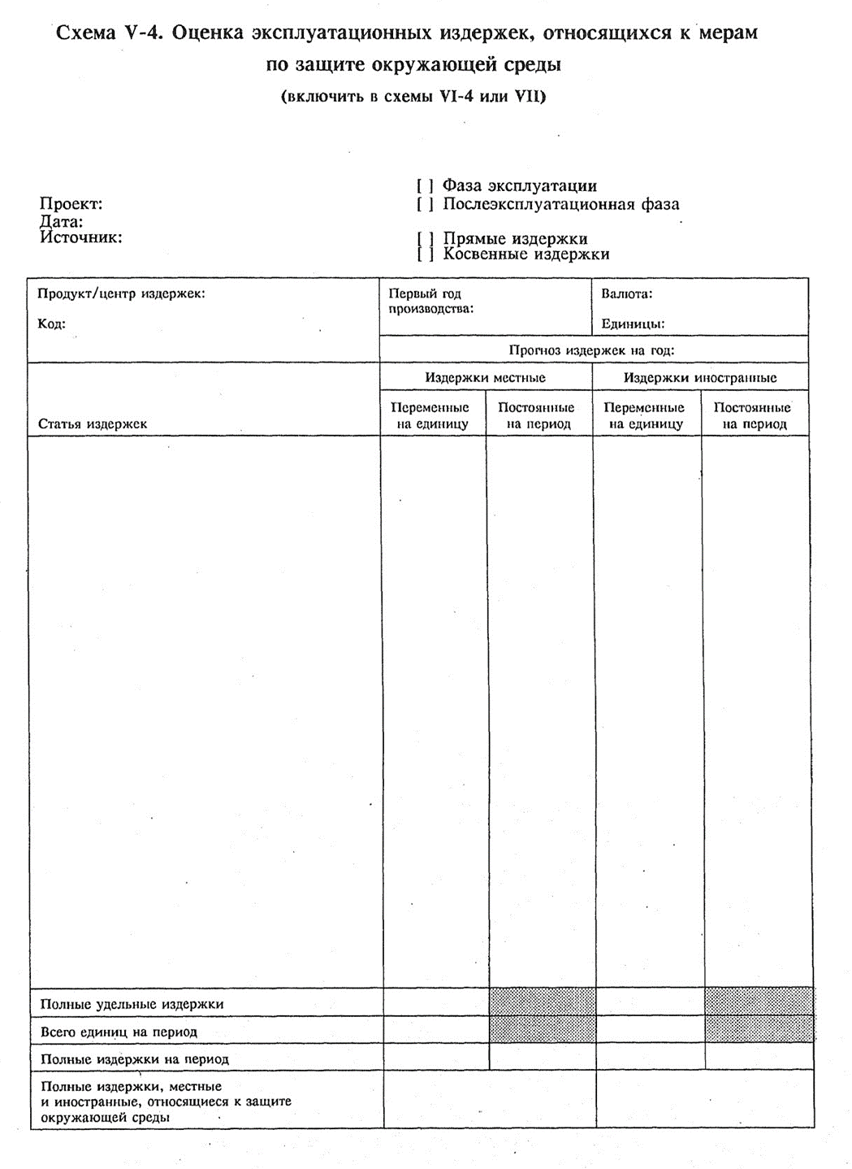

Slide 121
Схема V-2 может быть использована для расчета инвестиционных издержек на защиту окружающей среды.

Slide 122
Схемы V-3 и V-4 используются для представления годовых издержек соответственно на строительный участок и защиту окружающей среды. Сюда входит годовая плата за аренду, налог на недвижимость, право прохода через чужую землю, годовые издержки на сервитут и другие статьи. Так же как и в случае инвестиционных издержек, годовые платежи должны быть установлены, определены количественно (если необходимо), оценены и разделены на компоненты в иностранной и местной валютах.

Slide 123
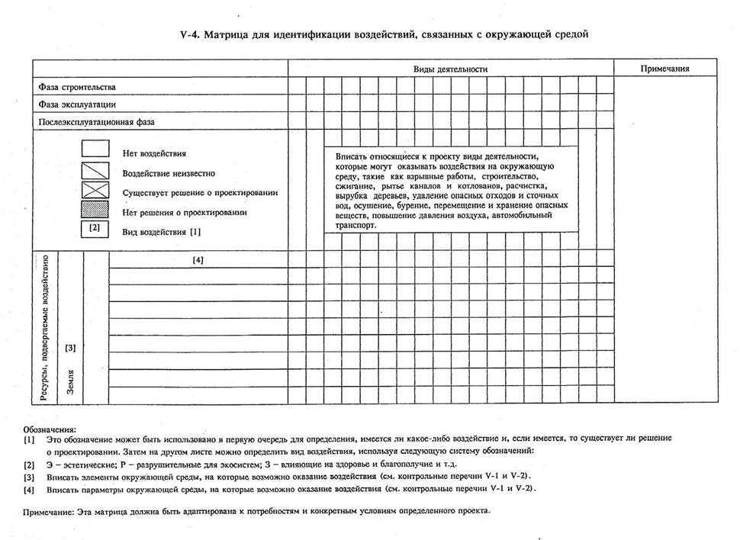

Slide 124
ПРОЕКТИРОВАНИЕ И ТЕХНОЛОГИЯ

Slide 125
Рамки инвестиционного проекта устанавливаются:
его целями или корпоративными целями и стратегиями, определяемыми потенциальными инвесторами с учетом общей экономической обстановки
маркетинговой концепцией, а также имеющимися вводимыми факторами (ресурсами).
Задача инженерного проектирования – разработка функциональной схемы и физического плана промышленного предприятия, необходимых для выпуска конкретной продукции, и определение соответствующих инвестиционных расходов, а также затрат, возникающих на этапе эксплуатации.
В область инженерного проектирования входят также участок предприятия и все виды деятельности, требуемые для доставки потребляемых ресурсов и продукции, а также для обеспечения необходимых дополнительных инвестиций в инфраструктуру.
Неотъемлемой частью инженерного проектирования на этапе ТЭО является выбор подходящей технологии, а также планирование приобретения и освоения этой технологии и соответствующего „ноу-хау. Требуемые машины и оборудование должны выбираться в соответствии с технологиями и производственными процессами, которые будут использоваться, местными условиями, уровнем мастерства и человеческими возможностями. Развитие профессиональных навыков необходимо планировать с помощью программ обучения на различных уровнях.

Slide 126
Анализ должен включать все технические, управленческие и административные, а также внешние, социально-культурные и экономические аспекты требуемой системы эксплуатации техники. Он должен также установить конкретные требования к каждой отдельной технологии, и определить потребность в технической документации и правилах технического обслуживания.
Устройства для защиты окружающей среды являются важным элементом деятельности любой компании, особенно когда они составляют часть производственного процесса. Установки для защиты окружающей среды часто состоят из технически очень сложных компонентов. Они изготавливаются большей частью в странах с высоким уровнем технического развития и, как правило, не производятся серийно. По этой причине следует уделять должное внимание проблемам, связанным с такими установками.
После определения в общих чертах маркетинговых стратегий, производственной программы и мощности, нужно подготовить предварительный план проектируемого предприятия, в котором должны быть определены его физические характеристики, такие как инфраструктура, заводские и другие здания, сооружения гражданского строительства и их взаимосвязь с коммунальными службами, потоками материалов, монтажом механизмов и другими аспектами строительства и эксплуатации предприятия. Затем необходимо выявить альтернативные технологии, которые могут быть использованы, и значение этих альтернатив с точки зрения издержек, иностранного участия, использования местного сырья, влияния на окружающую среду и других факторов. Эти и связанные с ними аспекты следует осветить в ТЭО.

Slide 127
ПРОИЗВОДСТВЕННАЯ ПРОГРАММА И ПРОИЗВОДСТВЕННАЯ МОЩНОСТЬ ПРЕДПРИЯТИЯ
Первоначальной задачей и областью инженерного проектирования является определение всего круга деятельности и требований, связанных с проектом, включая уровни производства, которые должны быть достигнуты при технических, экологических, социальных и экономических ограничениях, определяемых в соответствии с настоящим Руководством. Это делает необходимым выявление основных продуктов или продуктового диапазона (включая побочные продукты), определение объема производства и соотношения между производственной мощностью и потоком материалов, а также деятельности служб на выбранном участке.

Slide 128
Определение производственной программы
Требования рынка и концепция маркетинга
Ассортимент и объем продукции, которая должна производиться, зависят, главным образом, от требований рынка и предлагаемых маркетинговых стратегий. Первоначальная инженерно- проектная работа состоит в раз работке,предварительной схемы производства, пригодной для изготовления продукции, определенной в соответствии с концепцией маркетинга, а также с требованиями количества и качества. Программа и объем производства должны разрабатываться с учетом ограничений, определяемых условиями рынка и наличием ресурсов, для различных уровней производства, причем объем выпуска определяет минимальную продажную цену продукции.

Slide 129
После определения программы продаж, в ТЭО следует разработать детальную производственную программу. Она должна определять уровни выпуска продукции, достигаемые в течение определенных периодов и должна быть непосредственно связана с конкретными прогнозами продаж. Чтобы составить такую программу, следует подробно рассмотреть различные этапы производства. В пределах общей мощности предприятия могут быть различные уровни производственной деятельности на разных этапах; такие уровни в конкретных проектах зависят от различных факторов.
В начальный период из-за различных технологических, производственных и коммерческих трудностей большинство проектов переживают первоначальные проблемы, которые могут выразиться в лишь постепенном росте продаж и проникновении на рынок, с одной стороны, и в широком диапазоне производственных вопросов - с другой.
В зависимости от характера отрасли промышленности и местных условий, задание по производству и продажам в размере 40-50% от общей мощности для, первого года работы предприятия обычны. Лишь к третьему или четвертому году бывает возможным достичь производства на полную мощность, эффективно определить и адекватно планировать коэффициенты издержек хозяйственной деятельности. Развитие профессиональных навыков также может быть ограничивающим фактором в ряде отраслей, в частности в машиностроительной промышленности, и производство должно приспосабливаться, изменяясь вместе с освоением таких навыков и повышением производительности. Полная производственная мощность может быть достигнута в таких случаях лишь спустя несколько лет.

Slide 130
В сборочных производствах составление производственной программы должно определять степень интеграции производства, которая может быть сначала относительно низкой и увеличиваться лишь постепенно. Планирование производства может принимать различные формы, и наиболее подходящая схема должна определяться в зависимости от предполагаемых продаж и роста выпуска, особенно для первых лет осуществления проекта.
Детерминанты производственной программы в первые годы производства существенно отличаются для различных проектов. Это можно проиллюстрировать различными подходами, которые должны приниматься для следующих видов производства:
с одним видом продукции и непрерывным производственным процессом;
с несколькими видами продукции и непрерывным производственным процессом;
при изготовлении продукции партиями по заказу;
при сборке и массовом производстве.
В первом случае рост продаж может не представлять собой большой проблемы, если только производственная мощность не превышает местный спрос, но проблемы, связанные с производством, могут быть более значительными.
Во втором случае могут возникнуть сложности как с производством, так и со сбытом.
В третьем случае, хотя производственные аспекты и могут создавать проблемы, получение удовлетворительного портфеля заказов является более важным.
В четвертом случае вопросы сбыта по отношению к вопросам цены будут доминирующими.

Slide 131
Потребности в вводимых производственных ресурсах
После того, как в производственной программе определены уровни выпуска конечной продукции и, возможно, - промежуточной, а также взаимосвязь между различными производственными линиями и процессами, следует количественно определить конкретные потребности в материалах и рабочей силе для каждого этапа. Для этой цели следует составить диаграмму потока материалов, которая показывает балансы материалов и коммунальных услуг на различных этапах производства. Виды материалов и общая потребность в них и в рабочей силе должны выявляться до определения производственной мощности, но на этом этапе следует определить конкретные количества, требуемые для каждой стадии производственной программы, а также связанные с ними затраты. Потребности в ресурсах и издержки должны оцениваться: для основных материалов, таких как сырье, полуфабрикаты и покупные изделия; наиболее важных вспомогательных производственных материалов (вспомогательных материалов и коммунальных услуг); других вспомогательных материалов; а также рабочей силы, непосредственно занятой в производстве.

Slide 132
Подробные оценки в этом отношении должны подготовляться для стадий начального производства и производства на полную мощность, а также для одного или нескольких промежуточных этапов, если их можно четко выявить. При подготовке оценок потребления материалов необходимо также предусмотреть потери, ущерб или брак, а также резерв необходимой рабочей силы, касающихся потребностей в материалах и людских ресурсах. Если такая детальная процедура не может использоваться для расчета затрат на материалы и производственную рабочую силу на различных этапах производства до тех пор, пока не будет достигнута полная производственная мощность, то, поскольку затраты на материалы и рабочую силу изменяются, эти пропорционально распределенные издержки легко рассчитать для начальной стадии на основании уровня затрат при полной производственной мощности.

Slide 133
Технология
Важным фактором при определении производственной программы и мощности завода являются технология и „ноу-хау", которые должны использоваться в проекте. Конкретные процессы часто бывают связаны с определенными уровнями выпуска или могут становиться технически и экономически осуществимыми только при таких уровнях. Это, в частности, относится к химической промышленности, где некоторые процессы значительно более эффективно могут использоваться при определенных уровнях производства, но этот принцип может распространяться и на другие отрасли. Характер выбранной технологии и ее использование являются ключевыми факторами при определении производственной мощности предприятия.
Каждая технически возможная альтернатива должна, кроме того, учитывать социальные, экологические, экономические и финансовые условия, поскольку производственные программы и мощность являются функциями различных взаимосвязанных социально-экономических, стратегических и технических факторов.

Slide 134
Определение производственной мощности предприятия
Термин „производственная мощность" можно определить, в общем, как объем или количество единиц продукции, которое может быть изготовлено в течение определенного периода. В настоящем Руководстве используются два термина, относящихся к производственной мощности.
Достижимая нормальная производственная мощность. Это мощность, развиваемая при нормальных условиях работы, с учетом не только установленного оборудования и технических условий на предприятии, но и принятой системы управления. Таким образом, достижимая нормальная мощность - это количество единиц продукции, произведенное в течение одного года при вышеуказанных условиях. Эта мощность должна соответствовать величине продаж, устанавливаемой исходя из принципов концепции маркетинга.
Номинальная максимальная производственная мощность. Номинальная мощность — это технически достижимая мощность, которая часто соответствует установленной мощности, гарантируемой поставщиком производственного оборудования. Более высокая мощность - номинальная максимальная - может быть достигнута, но это повлечет за собой сверхурочную работу, чрезмерное потребление вспомогательных производственных материалов, коммунальных услуг, запчастей и быстроизнашивающихся предметов, а также диспропорциональный рост издержек производства.

Slide 135
После того как определены концепция маркетинга и соответствующий объем продаж, следует оценить другие компоненты, чтобы установить достижимую нормальную производственную мощность. Эта мощность должна фактически представлять оптимальный уровень производства, который может быть определен в результате относительного взаимодействия различных компонентов ТЭО, таких как технология, наличие ресурсов, инвестиционные и производственные издержки. Хотя один из этих компонентов может являться критическим для достижения нормальной производственной мощности конкретного проекта, нужно принимать во внимание все значения всех этих аспектов. Для определения производственной мощности следующие два фактора являются главными: минимальный экономичный размер и наличие технологии и оборудования, соответствующих различным уровням выпуска.

Slide 136
Экономия, обусловленная ростом масштаба производства
Производственная мощность также должна быть связана с экономией на масштабе. В большинстве отраслей минимальный экономичный уровень производства обычно определяется в зависимости от используемых технологий и превалирующих цен в промышленно развитых странах. Однако этот уровень в разных странах может быть различным в зависимости от обстоятельств. В то время как издержки производства, безусловно, снижаются с увеличением уровней и объемов производства, экономические, экологические и технические последствия в различных странах и отраслях могут существенно отличаться. Это имеет место, например, в отраслях, производящих машиностроительную продукцию, в том числе товары длительного пользования, такие как автомобили и. тракторы.

Slide 137
Минимальный экономичный размер и ограничения, связанные с оборудованием
Концепция минимального экономичного размера применима к большинству отраслей промышленности и промышленных проектов, но имеет различную значимость для различных отраслей.
Производственные мощности в ряде отраслей индустриальных стран имели тенденцию к быстрому росту, чтобы обладать большим преимуществом эффекта масштаба. Увеличение мощности подразумевает инвестиционные затраты, которые пропорционально значительно меньше благодаря увеличению выпуска продукции, что, в свою очередь, приводит к более низким удельным производственным издержкам. При определении минимального экономичного размера проекта следует использовать опыт, приобретенный в других местах. Если этот опыт нельзя применить из-за ограниченных ресурсов или ограниченного размера прогнозируемого спроса, необходимо проанализировать возникающие в результате этих причин более высокие издержки производства и цены, неспособность конкурировать со стратегией лидерства по издержкам на внешних рынках, а также степень и вид защиты, которая, возможно, потребуется.

Slide 138
Другим важным фактором является то, что имеющиеся технологии и оборудование в различных отраслях часто стандартизированы для определенных производственных мощностей. Хотя их можно адаптировать к меньшим масштабам производства, затраты на такую адаптацию могут быть непропорционально высокими. В этом отношении проекты в некоторых отраслях промышленности также должны соответствовать минимальному экономичному размеру и, если это возможно, должны так и формулироваться. Это относится также к отраслям сборочного типа, особенно когда речь идет о серийном производстве, поскольку такие серии должны быть связаны с приемлемыми уровнями непрерывного или полунепрерывного производства. Однако в некоторых отраслях, выпускающих машиностроительную продукцию, включая многономенклатурное производство, возможна гораздо большая степень гибкости, так как производственная мощность может быть распределена между несколькими видами продукции в течение различных периодов. Тем не менее, подходящий экономичный размер может, как правило, определяться с точки зрения потребностей в оборудовании и использования технологии, хотя возможны различные комбинации.

Slide 139
Ограничения в отношении ресурсов и вводимых производственных факторов
Отсутствие местных или внешних ресурсов и основных производственных факторов может мешать осуществлению проектов в развивающихся странах. Это вызывается либо нехваткой иностранной валюты для импорта оборудования, компонентов или промежуточных продуктов, либо дефицитом местных ресурсов (частных или государственных) для крупных проектов, требующих больших инвестиционных затрат. Там, где эффективный спрос и возможная степень проникновения на рынок высоки, производственная мощность может обеспечивать только часть прогнозируемого спроса, отдавая остаток другим проектам, импорту или последующему увеличению предполагаемой производственной мощности. Даже при минимальном экономичном размере удельные производственные издержки будут относительно высокими по сравнению с таковыми в других фирмах в той же области, и экономия на масштабе будет иметь место до крайнего предела жизнеспособности проекта. Если достижимая нормальная производственная мощность предприятия в предложенном проекте ниже минимального экономичного размера, то в ТЭО следует полностью проанализировать такие показатели, как издержки производства, цены на продукцию, и такие аспекты политики, как требуемая степень защиты.

Slide 140
Подготовка персонала
Промышленный опыт показывает, что проходит некоторое время, прежде чем персонал, занятый в производственном процессе, приобретет достаточный уровень квалификации. Кривая обучения отображает этот учебный процесс, который также определяется такими различными факторами, как социально-культурные предпосылки, физическая подготовка, питание, приспособляемость и способность адаптироваться к промышленной обстановке.

Slide 141
Руководство по подготовке промышленных технико-экономических исследований

Slide 142
Б. ВЫБОР ТЕХНОЛОГИИ
Выбор должен основываться на подробном рассмотрении и оценке технологических альтернатив и выборе наиболее подходящего варианта для данного проекта или стратегии инвестиций, а также для социально-экономических и экологических условий.
Выбор подходящей технологии непосредственно связан с условиями ее использования в конкретных ситуациях.
На выбор технологии, значения мощности и издержек производства могут непосредственно влиять такие факторы, как отрасль, форма иностранного участия национальные цели и политика, стратегия промышленного роста, наличие местных ресурсов и квалификация и ряд других факторов.
Выбор технологии должен быть непосредственно связан с рынком, ресурсами и условиями окружающей среды, а также корпоративными стратегиями, рекомендуемыми для конкретного проекта.

Slide 143
Необходимо также учитывать новые технологические разработки, их применение и влияние на производственную мощность.
Однако могут существовать ограничивающие факторы их использования в определенных ситуациях.
Эти новые технологии могут либо иметь общее применение, либо относиться к определенным этапам производства, оказывая незначительное влияние на производственные мощности в различных областях.
Рассмотрение факторов окружающей среды при современном проектировании и оценке технологии не ограничивается минимизацией загрязнения среды, но должно также включать в себя сохранение природных ресурсов и сбережение невосстанавливаемых ресурсов.
В этом отношении и выбор технологии определяется основными стратегическими целями инвестиционного проекта, в то же время он взаимосвязан с вопросами, рассмотренными в предыдущих главах о маркетинге, материалах и выборе месторасположения предприятия.
В свете мировых масштабов экологического воздействия развития сельского хозяйства и промышленности, выбор технологии больше невозможен без оценки потенциальных экологических воздействий проекта на природную среду.

Slide 144
Выбор технологии
Важно четко идентифицировать опасные производственные процессы и процессы с использованием токсичных веществ и принять соответствующие меры, например осуществить контроль:
над загрязнением воздуха (включая ограничения выбросов загрязнителей в атмосферу),
воды (включая определение количества сточных вод и производственных отходов),
за уровнем шума или высокочастотными акустическими воздействиями.
ВОЗДЕЙСТВИЕ НА ЭКОЛОГИЮ И ОКРУЖАЮЩУЮ СРЕДУ И ВОЗНИКНОВЕНИЕ РАЗЛИЧНОГО РОДА ОПАСНОСТЕЙ (ИСПОЛЬЗОВАНИЯ ТОКСИЧНЫХ МАТЕРИАЛОВ НА РАЗЛИЧНЫХ ЭТАПАХ ПРОИЗВОДСТВА)
Для некоторых проектов, содержащих опасные технологические процессы или токсичные вещества, могут потребоваться буферные зоны между участком предприятия и населенными районами.
153

Slide 145
Экологическая ориентация предварительной схемы
В идеале, промышленный проект не должен оказывать никакого отрицательного воздействия на природную и социальную среду. Поскольку эта цель может быть с экономической точки зрения достигнута только в исключительных случаях, необходимо прилагать все усилия к тому, чтобы применять производственные процессы с возможно низкими выбросами и минимизировать тяжесть воздействия на окружающую среду.
Вариант производства с минимальными выбросами может быть получен путем рассмотрения на отдельных этапах планирования различных технико-экономических альтернатив, таких как:
использование малоотходного сырья,
создание замкнутых производственных циклов, систем рециклирования (внутри и вне завода) и средств экологической защиты на выходе (фильтров, систем удаления двуокисей серы и окислов азота и т.д.).

Slide 146
ПОЗВОЛЯЮТ ПОВТОРНО ИСПОЛЬЗОВАТЬ СЫРЬЕ И ВСПОМОГАТЕЛЬНЫЕ МАТЕРИАЛЫ В РАМКАХ ПРОИЗВОДСТВЕННОГО ПРОЦЕССА С ПОМОЩЬЮ НАБОРА РАЗЛИЧНЫХ ТЕХНОЛОГИЙ (НАПРИМЕР, РЕЦИРКУЛЯЦИИ ВОДЫ В БУМАЖНОЙ ПРОМЫШЛЕННОСТИ).
ЗАМКНУТЫЕ ЦИКЛЫ
Применяя соответствующие производственные процессы, можно извлекать из сточных вод или отработанного воздуха остаточные материалы, которые в противном случае оказали бы сильное отрицательное воздействие на окружающую среду. Извлеченные вещества можно повторно использовать в производственном процессе.
В этом случае достигаются две цели, а именно:
уменьшение загрязнения окружающей среды;
экономия вследствие повторного использования сырья.
Если ни одна из указанных выше возможностей не может быть реализована по техническим или экономическим соображениям, можно избежать вредных воздействий на окружающую среду путем включения средств экологической защиты в конечный этап производственного процесса (систем фильтров, очистных сооружений, установок по очистке сточных вод и т.д.).

Slide 147
ОЦЕНКА ТРЕБУЕМОЙ ТЕХНОЛОГИИ
ГЛАВНЫЕ ЗАДАЧИ
Для того чтобы можно было точно определить пригодность альтернативных технологий, требуемых и имеющихся для исследуемого проекта, необходимо осуществить следующую последовательность действий:
определение проблемы,
описание технологии,
технологический прогноз,
описание социальной среды,
социальный прогноз,
определение воздействия,
анализ воздействия, оценка воздействия,
анализ политики и сообщение результатов.
ОПРЕДЕЛЕНИЕ И ОЦЕНКА ВЛИЯНИЯ РАЗЛИЧНЫХ ТЕХНОЛОГИЙ НА:
общество и национальную экономику (анализ затрат и выгод, влияние занятости и доходов, удовлетворение потребностей людей);
окружающую среду (оценка экологического воздействия)
Для того чтобы можно было оценить технологический процесс и его альтернативы, необходимо определение всех физических вложений и отдач проектируемого предприятия.
ОПРЕДЕЛЕНИЕ ТЕХНИКО-ЭКОНОМИЧЕСКОЙ ОСУЩЕСТВИМОСТИ, ОЦЕНИВАЕМОЙ С ТОЧКИ ЗРЕНИЯ ПРЕДПРИЯТИЯ.
На практике эти логические шаги обычно не осуществляются в линейной последовательности; может стать необходимым использовать процесс итерации путем повторения предыдущих шагов до тех пор, пока не будут получены удовлетворительные результаты.
154

Slide 148
Определение проблемы
В ТЭО следует определить, описать и оценить важнейшие элементы требуемой технологии, а также уделить существующим или возможным будущим ограничениям в отношении приобретения и использования имеющихся технологий, потребностям в дальнейшем развитии и возможности осуществления технологических альтернатив.
Требуемая технология определяется не только концепцией маркетинга, наличием сырья, основных и вспомогательных производственных материалов, но также различными социально-экономическими, экологическими, финансовыми, коммерческими и техническими условиями, которые могут быть объединены термином „экономическая среда“.
Описание технологии и общая схема предприятия
1) подготовка предварительного плана предприятия и его общей схемы на основе предполагаемых видов производственной деятельности и технологических альтернатив
Подготовка общего плана и схемы предприятия важна для любого проекта. Это необходимо сделать на двух этапах планирования.
2) разработка деталей, относящихся к технологии, производственной мощности и спецификациям оборудования

Slide 149
должна стать каркасом, который может служить основой для проектирования завода, определения порядка величин в отношении гражданского строительства, требований к машинам и оборудованию, других инвестиционных элементов
Предварительная общая схема
должны быть отражены физические характеристики предприятия и их взаимосвязь, например, инфраструктура и освоение участка, заводские и другие здания, транспортные объекты (автомобильные дороги, железнодорожные ветки) и соединения с коммунальными службами, в том числе электрические подстанции, соединения с системой водоснабжения и канализации, а также газовые и телефонные линии как внутри, так и вне предприятия, наряду с другими строительными нуждами, включая возможное расширение производственных, складских и других помещений
Общую функциональную схему, определяющую принципиальные физические и взаимосвязи комплекса машин и оборудования, объектов гражданского строительства и зданий и т.д.
Основные характеристики технологии
Диаграммы потока материалов, отражающие движение материалов и коммунальных услуг
Транспортную схему
Коммунальные линии для электроэнергии, воды, газа, телефона, сточных вод и выбросов
Площади для расширения и развития предприятия
Компоновочные чертежи должны содержать следующие элементы:

Slide 150
На этапе ТЭО следует учитывать характер рынка технологий и имеющиеся технологические альтернативы. ТЭО должно определить как альтернативные технологии, так и альтернативные источники ее получения.
Выбор технологии должен быть связан экономичной производственной мощностью предприятия и минимальным экономичным производством, а также с некоторыми другими факторами, которые могут меняться в зависимости от корпоративной стратегии и местных условий.
В исследовании должны также рассматриваться контрактные сроки и условия, которые могут иметь особую важность при приобретении определенной технологии.
Рынок технологий и альтернативы
Банк промышленной и технологической информации ЮНИДО
Оценка доступности
Рынок промышленных технологий весьма несовершенен»,
он содержит альтернативные технологии и источники их получения.
Некоторые специальные продукты и процессы могут быть получены только из одного или нескольких источников, а альтернативные производственные технологии могут быть труднодоступными.
Однако необходимо иметь достаточные знания и осведомленность о таких альтернативах и их потенциальных поставщиках, о правах промышленной собственности, применяемых в каждом случае.
Его основной задачей является обеспечение потребителей, за интересованных в выборе технологии, более быстрым, легко доступным и большим по объему потоком информации.
155

Slide 151
Технологический прогноз
Разработки в области новых технологий, в частности микроэлектроники, биотехнологии и технологии получения новых материалов и энергии, оказывают значительное воздействие на продукцию и процессы в различных отраслях.
Возможность сочетания новых технологий с более традиционными производственными процессами, такими как использование микропроцессоров на определенных этапах производства, также нужно анализировать. Вместе с тем, технология, которая будет использоваться, должна быть проверенной и уже применявшейся, а также подходящей для местных условий.
ТЭО должно обеспечивать оценку и прогноз технологических тенденций на этапе осуществления проекта и в течение его жизненного цикла, с одной стороны, или за период, ограниченный горизонтом планирования проекта, - с другой.
В то время как этот аспект представляет собой ключевой момент при переговорах относительно приобретения и передачи технологии, в ТЭО должны быть указаны параметры соответствующего уровня интеграции (особенно для производства машиностроительной продукции) , поскольку потребности в капитальном оборудовании и планирование
производства могут в значительной степени зависеть от выбираемого уровня интеграции.
Оценка местной интеграции
Вопрос большой важности при выборе технологии - уровень интеграции или местной добавленной стоимости, который может быть достигнут при использовании определенной технологии.
ТЭО должно определить степень интеграции, достигаемой в течение некоторого периода времени.
156

Slide 152
Описание социально-экономического воздействия
Должна быть определена общественная политика в отношении приобретения иностранных технологий, освоения и разработки технологий, а социально-экономическая инфраструктура, в том числе структура рабочей силы, может значительно влиять на осуществимость выбранной технологии.
Хотя социально-экономическое воздействие проекта в целом и выбранной технологии - в частности, является предметом экономического анализа затрат и выгод, некоторые социально-экономические аспекты при подготовке ТЭО нельзя игнорировать.
Оценка воздействия на окружающую среду
Оценка воздействия на окружающую среду отличается от других процедур рассмотрения в двух существенных отношениях:
с одной стороны, в отношении более широких рамок информации и большего участия общественности,
с другой - в отношении общего подхода, при котором также учитываются синергические эффекты (взаимодействие различных причин и потенциальное усугубление воздействия на окружающую среду).
Это процесс планирования и принятия решения, при котором, в первую очередь, принимаются во внимание факторы этой среды.

Slide 153
ОЦЕНКА И ВЫБОР ТЕХНОЛОГИИ (вывод)
В ТЭО должны оцениваться альтернативные технологии, чтобы определить наиболее подходящую. Эта оценка должна быть связана с производственной мощностью и начинаться с количественной оценки выпуска продукции, периода наращивания объема производства и освоения мощностей, а также качественной оценки продукции и се соответствия требованиям рынка. Затем должно оцениваться влияние альтернатив технологии на капиталовложения и издержки производства для планового периода.
Однако помимо основных критериев, указанных выше, технология должна быть полностью проверенной и использованной в производственном процессе, предпочтительно в фирме, откуда она была получена. Хотя новые и непроверенные или экспериментальные технологии вообще не должны рассматриваться с целью их приобретения, следует избегать и устаревших технологий; это означает, что нужно изучать технологические тенденции и возможность использования более совершенных технологий. Например, в производстве различных видов удобрений выбор технологии должен в большей степени основываться на последних разработках, чем на более старых, хотя и проверенных, процессах, которые вскоре, вероятно, устареют.
Выбор технологии должен быть связан с основными ресурсами, которые могут иметься в наличии, и с соответствующей комбинацией ресурсов как на короткие, так и на длительные сроки. В некоторых случаях сырье и материалы могут определять технологию, которая должна применяться.
157

Slide 154
Отсутствие или ограниченное наличие некоторых видов сырья и материалов может являться технологическим ограничением. Технологический процесс, основанный на местных сырьевых материалах и ресурсах, может быть более предпочтительным, чем процесс, для которого основные ресурсы должны постоянно импортироваться, особенно если на поступление таких материалов влияют строгие правила в отношении иностранной валюты. Не говоря о более широких политических мотивах, поставки материалов и ресурсов обеспечиваются значительно лучше, если они местного происхождения и могут быть менее подвержены внешним влияниям. В самом деле, прогрессирующая интеграция в развивающейся стране может быть единственным практическим средством осуществления производства многих видов продукции.
КОНКРЕТНАЯ ТЕХНОЛОГИЯ
Часто высказывают мнение, что определенные технологии слишком сложны для некоторых развивающихся стран из-за их недостаточной способности к освоению технологии. Такой аргумент, вероятно, преувеличен и используется для навязывания устаревших технологий в развивающихся странах. Однако могут быть случаи, когда определенная технология, например, предусматривающая комплексную обработку данных, не может эффективно осваиваться в стране из-за трудностей обучения технического персонала, требуемого для работы с программными средствами, за небольшой период времени.
Конкретная технология должна рассматриваться в контексте общей номенклатуры продукции, которая производится с ее помощью, и если альтернативная технология позволяет получить более широкий ассортимент на основе тех же производственных материалов и ресурсов, то следует принимать в расчет стоимость всей номенклатуры продукции, включая пригодные для продажи побочные продукты. Степень, в которой конкретная технология или производственный метод может эффективно осваиваться страной, будет влиять на выбор технологии.

Slide 155
Степень капиталоемкости, правильно оцененная, может определить технологические параметры. В странах с нехваткой рабочей силы или там, где рабочая сила очень дорого стоит, как например в Западной Европе, капиталоемкие технологии могут быть подходящими и экономически оправданными. В странах с избытком рабочей силы технологии, экономящие рабочую силу, могут оказаться излишне дорогостоящими. Эта ситуация может относиться как к общей технологии, так и к степени механизации предприятий или конкретных производственных операций (например, перемещения грузов). В ТЭО должны рассматриваться варианты технологии с точки зрения как трудоемкости, так и капиталоемкости, чтобы можно было выбрать наиболее подходящий.
АЛЬТЕРНАТИВНЫЕ ТЕХНОЛОГИИ
Альтернативные технологии должны оцениваться также в отношении их воздействия на окружающую среду. В зависимости от отрасли промышленности и местной окружающей среды, для выбора подходящих технологий должны рассматриваться такие критические элементы, как экономичное использование сырья и материалов, технологии с малыми выбросами (уровень развития технологий) и малоотходные производственные процессы.

Slide 156
Когда в развивающихся странах создаются новые отрасли промышленности или промышленные предприятия, нужно проявлять осторожность, чтобы избежать „экологического демпинга».
перенос загрязняющих окружающую среду отраслей в страны, где ограничения по загрязнению среды либо отсутствуют, либо менее строги
ввод устаревших технологий, оборудования или промышленных предприятий с повышенными коэффициентами загрязнения.
НЕОБХОДИМО:
тщательно проверять, не приобретаются ли ранее закрытые и демонтированные промышленные предприятия;
полностью учитывать инвестиционные и эксплуатационные издержки при суждении о пригодности более капиталоемких технологий
В развивающихся странах часто наблюдается тенденция предпочтения капиталоемких технологий, поскольку они используются в промышленно развитых странах.
Дополнительные капитальные затраты на такие технологии следует рассматривать в сравнении с затратами на рабочую силу при менее капиталоемких технологиях.
Предпочтение для трудо- или капиталоемких технологий и выбор технологии могут обосновываться только технико-экономическими факторами и должны подвергаться тщательному анализу затрат и выгод в ТЭО.

Slide 157
В. ПРИОБРЕТЕНИЕ И ПЕРЕДАЧА ТЕХНОЛОГИИ
Права на промышленную собственность
Вместе с выбором технологий следует определить альтернативные источники их получения. Источники непатентованного технологического „ноу-хау" могут быть различными в зависимости от характера и сложности производственного процесса и варьироваться в диапазоне от индивидуальных специалистов до целых предприятий, местных или иностранных, которые уже заняты в производстве изучаемой продукции. Консультационные организации обычно являются ценным источником, особенно в отношении специализированной продукции и технологий.
В тех случаях, когда желаемая технология запатентована или защищена фирменным знаком, необходимо приобрести права на промышленную собственность у их владельцев. Должны изучаться зона и срок действия отдельных патентов на требуемую технологию. Для большого количества продуктов использование определенного фирменного знака или торговой марки может иметь особое значение для маркетинга продукции и должно подлежать оценке.
Использование названий марки может также влиять на маркетинг широкого диапазона потребительских товаров, от скоропортящихся продуктов до изделий длительного пользования, и оно должно оцениваться для каждого такого продукта.
Однако для большой части машиностроительной отрасли может потребоваться другое предприятие в той же отрасли, хотя специалисты на пенсии также могут оказаться адекватными источниками в случаях, когда речь идет о простой продукции и компонентах. Для таких отраслей, как нефтехимическое производство, технологию приходится получать от других производственных предприятий или специализированных консультационных агентств.
158

Slide 158
Технология и „ноу-хау" для предприятия в различной степени воплощены в машинах и оборудовании, и процесс выбора последних сам по себе позволит приобрести опыт для выбора технологии.
В некоторых отраслях тип, мощность и набор приобретаемого и используемого оборудования включают в себя различные технологические аспекты обработки и производства. Так, для сахарного или цементного завода ассортимент и мощность выбранного оборудования определяют производственную мощность так же, как и технологические параметры таких проектов. В подобных случаях руководство приобретением и передачей технологии в большой степени состоит в обеспечении эффективной работы и технического обслуживания оборудования.
С другой стороны, в некоторых других отраслях, таких как химическая, нефтехимическая и производство удобрений, технология и инжиниринг являются главными элементами, определяющими размеры и мощность оборудования.
Однако в отдельных отраслях технология все больше и больше оказывается лишь частично воплощенной в оборудовании и часто заключает в себе специальные сведения, которые могут быть либо защищены правами на промышленную собственность (такими как патенты, торговые марки, авторские права и права собственности на технологию) , либо быть незапатентованным „ноу-хау", которое можно получить лишь из ограниченного числа источников.
Приобретение технологии в таких случаях включает в себя переговоры и контрактные соглашения на лицензирование и передачу технологии, помимо закупки оборудования для конкретных технологических процессов.

Slide 159
Способы приобретения технологии
ПОКУПКА ТЕХНОЛОГИИ
ЛИЦЕНЗИРОВАНИЕ
дает право на использование запатентованной технологии и предусматривает передачу связанного с ней „ноу-хау" на взаимно согласованных условиях.
Для некоторых отраслей желательно приобретать технологию на условиях покупки с безотлагательной уплатой наличными, и в таком случае это должно быть подчеркнуто в ТЭО. Покупка на этих условиях годится, когда должны приобретаться „одноразовые" права на технологию или „ноу-хау" и когда маловероятны последующие усовершенствования технологии или необходимость в постоянном обращении за помощью в отношении технологии к предполагаемому лицензиату.
Большинство лицензий для промышленных проектов в развивающихся странах должны приобретаться у иностранных предприятий, владеющих правами на промышленную собственность или незапатентованными „ноу-хау", хотя в некоторых развивающихся странах они могут быть также получены у местных предприятий, особенно, если речь не идет о патентах.
Важным вопросом в переговорах относительно технологии может быть развитие экспорта и возможность его обеспечения со стороны лицензиата. Такая способность зависит от различных факторов, в том числе производственной мощности, местных издержек производства и
географической близости к крупным экспортным рынкам.
159

Slide 160
УЧАСТИЕ ЛИЦЕНЗИАРА В СОВМЕСТНОМ ПРЕДПРИЯТИИ
Участие поставщика технологии своим акционерным капиталом является вопросом политики для спонсоров проекта и находится вне рамок ТЭО. Однако в ТЭО такое участие должно рассматриваться в следующих аспектах:
длительная помощь в отношении технологии на долгосрочной основе;
возможный доступ поставщика технологии к местным и внешним рынкам, чему может служить предлагаемый проект;
участие в риске, связанном с новой продукцией, не испытанной на конкретном рынке;
влияние участия с точки зрения покрытия дефицита ресурсов для проектов, требующих больших затрат.
Такая оценка должна в то же время выявить финансовые выгоды, которые могут накапливаться для поставщика технологии как такового и как участника в акционерном капитале.

Slide 161
В ТЭО должны быть подробно изложены технологические услуги, которые могут потребоваться в связи с использованием конкретной технологии, а также перечислены организации, которые оказывают такие услуги.
Эти услуги включают в себя:
детальную разработку технического проекта, составление плана предприятия и компоновку оборудования;
обеспечение вспомогательных средств в период до осуществления проекта; надзор во время осуществления; испытание, сдача в эксплуатацию и начало производства в период после осуществления проекта.
Следует выделить характер и сферу таких технических услуг.
В некоторых случаях услуги в отношении технологии и проектирования предоставляются, например, одной консультационной организацией, но даже и в этом случае расходы должны рассматриваться и оцениваться отдельно.

Slide 162
Помимо импорта оборудования, технология может приобретаться путем нефилиального лицензирования через:
иностранные филиалы;
совместные предприятия, когда поставщик технологии участвует во владении проектом.
Такое участие часто в значительной степени ограничивается капитализированной стоимостью технологии, оборудования и технических услуг, предоставляемых поставщиком технологии.
В последние десятилетия нефилиальное лицензирование стало важным каналом для приобретения и передачи технологии, и отмечается значительное увеличение числа лицензионных соглашений между предприятиями в промышленно развитых странах так же, как и в некоторых развивающихся.
Однако нефилиальное лицензирование требует определенного уровня способности освоения технологии, и там, где он недостаточен и необходима постоянная технологическая помощь от лицензиара, совместное предприятие с различными степенями участия иностранного акционерного капитала может быть более подходящим. Степень участия акционерного капитала со стороны лицензиара технологии, как правило, является предметом переговоров между заинтересованными сторонами.

Slide 163
Тем не менее, ТЭО должно показать, желательно ли участие акционерного капитала выбранного лицензиара с точки зрения характера и сложности технологии, которая будет использоваться.
Такое участие может быть особенно полезным, если длительная техническая помощь и поставка ресурсов и услуг необходимы в течение какого-то периода времени, или если технология подвергается быстрому изменению, или в ситуациях, когда поставщик технологии может обеспечить доступ к внешним рынкам, на которые иначе было бы трудно проникнуть.
Если иностранное участие в совместном предприятии, главным образом, ограничивается капитализацией технологии, следует проявить осторожность, и капитализация таких издержек должна оцениваться в показателях общей прибыли, которая будет накапливаться у поставщика технологии в течение срока существования предприятия как плата за технологию в форме взносов.

Slide 164
ОСВОЕНИЕ И АДАПТАЦИЯ ТЕХНОЛОГИИ
Способы приобретения технологии
Освоение технологии в течение периода действия технологического соглашения требует запланированного развития профессиональных навыков и способностей на различных этапах работы предприятия.
Важным элементом является кадровое планирование, и эффективная политика набора должна сочетаться с обширной программой обучения для различных категорий персонала.
РАЗДЕЛЕНИЕ НА СОСТАВЛЯЮЩИЕ
Адаптация технологии требует не только приспособления специального „ноу-хау" к местным условиям, но и возможности модификации продукции и процессов для удовлетворения местных предпочтений и требований, а также инициирования процесса инновационного развития в определенной области.
Технологический пакет должен быть разделен на различные составляющие части:
технология,
относящиеся к ней инжиниринговые услуги,
приспособление технологии к местным условиям,
поставка промежуточных продуктов и даже поставка оборудования лицензиарами.
160

Slide 165
Сроки и условия контракта
Определение
Гарантия
Подробности технологии, включая процессы и продукцию, вместе с техническими услугами, требуемыми от поставщика технологии, должны быть четко определены. Для этого требуется вся необходимая документация.
В ТЭО должна быть указана соответствующая гарантия (или ручательство), относящаяся к поставляемым технологии и „ноу-хау".
Срок действия
Доступ к усовершенствованиям
Поскольку срок действия соглашения о технологии должен быть достаточным для эффективного ее освоения, следует определить требуемый для этого период. Приемлемый период для соглашения также следует указать в ТЭО вместе с рамками совершенствования и обновления технологии.
Должна предусматриваться возможность доступа лицензиата к усовершенствованиям, осуществляемым лицензиаром в период действия соглашения.
161

Slide 166
Платежи за технологию могут быть в форме выплаты паушальной суммы или продолжающихся выплат роялти, или комбинации того и другого. Рекомендуемая форма и предлагаемый уровень платежа должны указываться в ТЭО с учетом взносов и роялти, уплачиваемых за аналогичные проекты в других странах и с поправкой на изменения и различия.
Права на промышленную собственность
Платежи
Должны быть
выявлены патенты и другие права на промышленную собственность, относящиеся к определенной технологии,
предусмотрены перечни патентов и положения относительно приобретения прав использования на период действия патентов, а также возможного нарушения прав третьей стороны.
Территориальные права продажи
В ТЭО должны рассматриваться значения эксклюзивных и не эксклюзивных прав продажи для страны размещения проекта и соседних стран или других географических регионов.
Использование иностранной торговой марки или товарного знака должно быть проанализировано с точки зрения их маркетинговых преимуществ, с одной стороны, и продолжения платы за их использование - с другой.

Slide 167
Поставка импортных ресурсов
В ТЭО следует рассмотреть вопросы обеспечения импорта ресурсов (таких как промежуточные продукты и компоненты) от лицензиара технологии и подготовить предложения по поводу соответствующих положений, в том числе положений о назначении цен на такие промежуточные продукты.
Некоторые другие положения, вполне стандартные в соглашениях о технологии, не требуют специального рассмотрения в ТЭО, если они не являются специфическими для исследуемого проекта.
Обучение
Они включают в себя положения о:
передаче технологии,
конфиденциальности, отчетности,
ведении записей,
контроле качества, действующем законодательстве,
форс-мажоре и разрешении споров.
В ТЭО нужно указать, где и когда потребуется обучение –
на предприятии лицензиара или путем направления специалистов на предприятие лицензиата.
Следует определить конкретные области обучения, число обучаемых и срок обучения для каждой категории лиц.

Slide 168
Стоимость технологии
В ТЭО должны оцениваться расходы на выбор и приобретение технологии и связанных с ней технических услуг. Это может быть сложным, поскольку переговоры о приобретении технологии и технических услуг между предполагаемым лицензиатом и лицензиаром проводятся после подготовки ТЭО и в ряде развивающихся стран могут зависеть от степени контроля за лицензионными соглашениями со стороны правительственных органов. Однако оценка этого вопроса в ТЭО может дать рекомендации спонсорам проекта по ведению переговоров и определить рамки, в которых такие переговоры могут проводиться.
Должна быть сделана оценка соответствующей платы за технологию и услуги. Для этой цели можно ссылаться на платежи за технологию в других случаях в той же отрасли (если такая информация может быть получена). Можно сделать также оценку различных альтернатив платежей, таких как паушальная сумма, продолжающаяся выплата роялти в определенном размере или сочетание того и другого. Выплата роялти может быть более подходящей в том случае, если технология требует связи с лицензиаром в течение определенного периода времени. Величина роялти, как правило, находится в диапазоне от долей процента до 3-5% действительного объема продаж в зависимости от характера производства и мощности предприятия. Для большинства технических услуг оценка соответствующих издержек будет проще, поскольку обычно стоимость сравнимых услуг можно получить, за исключением случаев, когда они очень сложны или составляют чью-то собственность. Однако платежи роялти, как правило, не капитализируются и включаются в издержки производства.
162

Slide 169
Г. ПОДРОБНАЯ ПЛАНИРОВКА ПРЕДПРИЯТИЯ И ОСНОВНЫЕ ПРОЕКТНОКОНСТРУКТОРСКИЕ РАБОТЫ
Подробная планировка предприятия
Тогда как предварительная планировка определяет основные физические характеристики предприятия и их взаимосвязь, перед осуществлением проекта нужно составить окончательный подробный план. Это можно сделать только тогда, когда определены технология и производственные процессы и составлен окончательный перечень капитального оборудования и материальных ресурсов. Существует тесная взаимосвязь между технологическими процессами и требованиями к оборудованию, с одной стороны, планировкой и схемой предприятия - с другой; при этом последний элемент этой взаимосвязи должен непременно основываться и быть тесно связанным с предшествующим.
В некоторых проектах не обязательно наблюдаются существенные отличия от предварительного плана, и подробная планировка предприятия может быть лишь более детальной. В других проектах, однако, могут быть существенные отличия от предварительной планировки. Эти отличия могут быть связаны не только с типом и конфигурацией оборудования, которое должно использоваться в конкретных технологических процессах, но также с применением определенных технологий с точки зрения требований безопасности, контроля за выбросами, удаления отходов и т.д. Это особенно относится к химической и другим обрабатывающим отраслям, где характер технологии является главным определяющим фактором подробного плана. В любом случае подробный план должен составляться для всех проектов до этапа осуществления.

Slide 170
Основные проектно-конструкторские работы
На этом этапе нужно подготовить проект предприятия с необходимой проектно-конструкторской документацией. Подробная планировка предприятия и основной технический проект требуются в ТЭО для того, чтобы можно было подготовить оценки издержек, тогда как детальные проектно-конструкторские работы обычно не начинаются прежде, чем проект вступит в фазу осуществления. В том случае, когда масштаб таких работ значителен, нужно запланировать их объем, требуемое время и затраты.
Основные проектно-конструкторские работы по существу включают в себя подробную компоновку строительных объектов, оборудования и производственных процессов, а также потоков материалов и связей между различными этапами производства.
В крупных проектах, таких как нефтехимическое производство и производство удобрений или плавка руды, требуется значительный объем основных и детальных проектно-конструкторских работ.
Они часто включаются в проект как часть технологического процесса и
«ноу-хау», которые необходимо приобрести.
Характер таких работ может быть различным для разных проектов.
Однако в других проектах эти работы должны предприниматься руководителями проекта как ключевой элемент планирования.
Такие работы во всех проектах должны определять функциональные взаимосвязи между различными процессами и этапами производства, включая потоки материалов на различных производственных этапах.

Slide 171
1
Функциональную схему, связанную с условиями участка и показывающую расположение основных зданий и сооружений, главного оборудования, автомобильных дорог, железнодорожных путей и других транспортных объектов, различных коммунальных и вспомогательных служб, а также площадей для будущего расширения. Планировка должна быть выполнена в масштабе от 1:1000 до 1:200 на основании исследования геологических, почвенных и других данных
Подробные схемы и чертежи
Планировка предприятия и основные проектно-конструкторские работы должны включать в себя схемы и чертежи, в том числе некоторые детали в добавление к подготовленным для предварительной планировки.
2
Расположение основных производственных единиц
(в том числе участков загрузки, точек присоединения к электросети и контрольно-измерительному оборудованию) и вспомогательных производственных единиц, ремонтных мастерских, складов, оборудования для научно-исследовательских работ и т.д.
Они должны быть настолько подробны, чтобы можно было произвести финансовую оценку проекта или его альтернатив, и должны содержать следующее.
3
Диаграммы материальных потоков, показывающие потоки материалов, коммунальных услуг и выбросов, а также промежуточной и конечной продукции через различные отделения предприятия, и схемы количественных потоков, показывающие количества, входящие в производственный процесс или выходящие из него.
4
Схемы производственных линий, определяющие разные этапы производства и показывающие месторасположение, потребности в площади, размеры основного капитального оборудования, фундаментов и монтажных устройств, электросетей, линий других коммунальных услуг и т.д.
5
Окончательную физическую схему для транспорта, линий и средств коммунальных услуг, связи и т.д.

Slide 172
Д. ВЫБОР МАШИН И ОБОРУДОВАНИЯ
Выбор оборудования и технологии взаимозависим. В некоторых проектах производственная технология является неотъемлемой частью поставки оборудования, и поэтому отдельных мер по приобретению технологии не требуется. Однако в тех случаях, когда технология должна приобретаться отдельно, выбор оборудования должен производиться вслед за определением технологии, поскольку они тесно связаны друг с другом.
Выбор оборудования на этапе ТЭО должен подразумевать определение в общих чертах оптимальной группы машин и оборудования, необходимых для определенной производственной мощности при использовании конкретной технологии. Этот выбор зависит от типа проекта.
Для большинства отраслей, ориентированных на переработку, машины или группы машин должны определяться для различных этапов переработки, с тем чтобы эти этапы переходили один в другой. Во всех проектах для каждого этапа переработки должна быть определена номинальная мощность оборудования, которую нужно соотнести с потребностями в мощности и машинах на следующем этапе производства. Поэтому потребности в машинах и оборудовании должны быть непосредственно связаны с потребностями в мощности на различных этапах технологического процесса.
Выбор оборудования для обрабатывающих отраслей гораздо шире, поскольку различные машины могут выполнять аналогичные функции с различной степенью точности.
Для определения оборудования, требуемого для машиностроительного предприятия, нужно установить различные операции механообработки, время наработки на отказ для каждой операции, выбрать конкретные станки для выполнения каждой функции и определить количество машин, требуемых для различных уровней производства, которые должны быть достигнуты в течение этого периода.
163

Slide 173
Взаимосвязь с другими компонентами ТЭО
Определение потребностей в оборудовании должно быть связано с другими компонентами исследования.
Тогда как большинство компонентов должно рассматриваться при определении производственной мощности предприятия и технологических процессов, другие компоненты ТЭО также могут касаться этого вопроса, поскольку выбор оборудования даже в рамках определенной производственной мощности и технологии может быть довольно широким.
В некоторых случаях могут быть ограничения со стороны инфраструктуры, связанные, например, с наличием энергии для большой электрической печи, или с перевозкой тяжелого оборудования на отдаленный внутренний участок.
Иногда использование очень сложного оборудования может быть нецелесообразным на начальных этапах производства из-за продолжительного времени, необходимого для обучения работе на таких станках. Использование более сложного оборудования также может быть исключено или отложено (если оно должно импортироваться) из-за общих инвестиционных ограничений или нехватки иностранной валюты.
Требования к техническому обслуживанию и наличие средств для него также могут являться важным фактором. Политика правительства (например, контроль за импортом) может ограничивать импорт определенных видов оборудования, поэтому выбор оборудования в этом случае должен быть приспособлен к имеющейся местной продукции.
164

Slide 174
Уровень автоматизации
В то же время капитальные затраты на автоматизацию постоянно возрастают, и хотя замена дорогостоящего ручного труда автоматизированным капитальным оборудованием может быть экономически оправдана в высоко-индустриализированных странах, это не может в равной степени относиться к развивающимся странам. Однако там, где конкурентный характер производства или корпоративная стратегия требуют использования автоматического оборудования, должны приобретаться необходимые профессиональные навыки, чтобы соответствовать этому требованию, поскольку иначе технология может устареть. Так, использование автоматизированного проектирования для изготовления готовой одежды на экспорт, станков с ЧПУ или обрабатывающих центров для производства средств производства может обеспечивать в развивающихся странах значительные экономические преимущества и гибкость производства.
Автоматизация может принимать форму автоматизации процесса или функциональной автоматизации, при этом последняя относится, главным образом, к автоматизации определенных функций.
В некоторых высокоточных отраслях, таких как производство приборов и устройств управления, где компьютеризация производственных операций быстро расширяется, следует рассматривать возможность использования компьютеризированного оборудования.
С другой стороны, широкое применение робототехники в автомобилестроении может быть менее выгодным в развивающихся странах из-за более низких затрат на рабочую силу, значительных расходов на автоматизацию и высокого уровня квалификации и способностей, требуемых при использований робототехники и автоматизированного производства.
Поэтому при выборе оборудования нужно оценить соотношение факторов и преимуществ в отношении степени сложности и автоматизации, которая может потребоваться в определенных областях производства и даже на некоторых этапах производства в отдельных проектах.

Slide 175
Одна классификация исходит из требований к машинам для каждого этапа производственного процесса.
Категории оборудования
По второй классификации оборудование может подразделяться на:
промышленное,
механическое,
электрическое,
контрольно-измерительное,
транспортное и конвейерное,
испытательное,
исследовательское и др.
Должны быть определены номинальные рабочие, характеристики для различных видов оборудования, с тем чтобы производственная мощность оборудования соответствовала различным этапам обработки и изготовления.
165

Slide 176
КЛАССИФИКАЦИЯ
Производственное оборудование
Перечень производственных машин и оборудования должен включать в себя все передвижные и стационарные машины и оборудование для производства, обработки и контроля, а также устройства, связанные с ними, образующие единое целое и не предназначенные для другой цели.
Группы оборудования и машины для различных функциональных процессов, или производственные центры, должны быть подразделены до уровня отдельных машин и установок, и перечень оборудования должен быть полным настолько, чтобы удовлетворить требованиям каждого этапа производства от получения сырья до отгрузки готовой продукции. Должны быть определены номинальные характеристики, требуемые для различных единиц технологического оборудования, а для каждого компонента проекта должен быть составлен перечень оборудования в виде таблицы в соответствии со схемой VI-2.
Запасные части и инструменты
Следует подготовить перечень требуемых запчастей и инструментов с их сметными ценами, в том числе перечень частей, которые должны быть получены с поставленным оборудованием, а также предметов и инструментов, изнашивающихся в процессе производственных операций. Потребности в запчастях зависят от характера отрасли, наличия запчастей, способности производить такие изделия в данной стране и возможностей импорта.
Как правило, достаточно иметь запас на 3-6 месяцев, хотя он может быть и больше. В любом случае потребности в запасе запчастей должны тщательно оцениваться, поскольку они могут влиять на товарно-материальные запасы предприятия и необходимый оборотный капитал.

Slide 177
Испытательное и исследовательское оборудование
Следует предусмотреть испытательное оборудование, включая оборудование для контроля качества, и исследовательское оборудование для совершенствования и адаптации технологии.
Импортное и отечественное оборудование
Потребности в машинах и оборудовании, в том числе в запчастях, должны быть подразделены в отношении импортного и имеющегося в стране оборудования.
Оценки издержек на импортное оборудование должны устанавливаться на основе сиф и расходов на разгрузку, а также на внутренние перевозки, страхование и т.д. вплоть до доставки на участок предприятия.
Транспортные и другие издержки на отечественное оборудование должны оцениваться вплоть до доставки на участок предприятия. Нужно определить издержки на монтаж оборудования, особенно когда он осуществляется как отдельная операция.
В других случаях затраты на установку оборудования должны предусматриваться (хотя и отдельно) в оценках издержек. Затраты на установку оборудования могут варьироваться от относительно низкой цифры, составляющей 1- 2%, до 5-15% или более, в зависимости от оборудования, характера монтажа и установки.

Slide 178
Потребности в оборудовании должны связываться с местной промышленной и технологической инфраструктурой, а также с другими аспектами ТЭО.
Могут быть ограничения со стороны инфраструктуры, такие как лимитированные количества электроэнергии для больших электропечей или электролитических процессов, требующих много энергии при низких тарифах.
Ограничения
Использование компьютеризированного оборудования, в том числе станков и обрабатывающих центров, может ограничиваться, особенно на начальных этапах, из-за неадекватных профессиональных навыков и времени, требующегося для подготовки квалифицированного персонала.
Потребности в иностранной валюте могут явиться главным ограничением как для сложного капиталоемкого оборудования, так и для импортируемых ресурсов, необходимых для производственных операций.
Выбор оборудования также должен быть связан со средствами технического обслуживания, которые могут иметься в наличии или быть созданы, а также с наличием других ресурсов для техобслуживания конкретного оборудования.
166

Slide 179
Время реализации заказа
Подбор импортного и отечественного оборудования включает в себя также оценку времени реализации заказа для различных групп и видов оборудования. Цикл заказа должен оцениваться во всех случаях, включая организационный период для проведения тендеров, оценки предложений, окончательной доработки контрактов и период, необходимый поставщику для изготовления и транспортировки оборудования.
5
2
5
5
Монтаж и установка
Следует предусмотреть монтаж и установку машин и оборудования. Работа может включать в себя монтаж специальных фундаментов и опорных конструкций для тяжелого оборудования, который должен рассматриваться как составная часть гражданского строительства. Функция монтажа может быть весьма специализированной для определенных видов оборудования, особенно в обрабатывающих отраслях промышленности, и может требовать отдельного контракта на монтаж и установку.
Тендеры и предложения
Подробный перечень машин и оборудования впоследствии образует основу для подготовки документации по тендерам и предложениям на поставку оборудования. В документации должно быть подробно описано оборудование вместе с условиями его поставки.

Slide 180
Е. ГРАЖДАНСКОЕ СТРОИТЕЛЬСТВО
В ТЭО должны быть разработаны планы и оценки работ по гражданскому строительству, связанных с проектом. Они должны включать в себя подготовку и освоение участка, возведение заводских и других зданий, строительные работы, связанные с коммунальными услугами, транспортом, удалением выбросов и отводом сточных вод, внутренними дорогами, ограждениями и системой охраны, а также с другими сооружениями для предприятия.
Характер работ по гражданскому строительству определяется спецификой данного проекта. Они должны быть связаны с конкретным участком предприятия и сооружениями, которые могут потребоваться. Хотя планы и оценки для основных зданий, требуемых для предприятия конкретного типа, выполняются по единому образцу, они могут быть весьма различны из-за условий участка, а оценки для других сооружений могут отличаться в зависимости от местных условий

Slide 181
Здания
Планы и оценки в отношении зданий и сооружений должны охватывать:
главное заводское здание;
здания для вспомогательного производственного оборудования для подготовки или первоначальной обработки сырья;
вспомогательные здания для технического обслуживания и ремонта, испытаний и исследований;
хранилища и склады для запасов сырья и готовой продукции;
непроизводственные здания, в том числе административные;
культурно-бытовые объекты для персонала, такие как кафетерии, медицинские пункты и зоны отдыха;
жилые здания, если таковые предусмотрены, для контролирующего персонала и сменных рабочих;
другие здания, требуемые для персонала предприятия.
Эти потребности могут в различных проектах быть различными в зависимости от условий участка, близости городских объектов и характера производственной деятельности. Проект с довольно удаленным участком может потребовать значительных расходов на здания для персонала, поскольку таких зданий на месте может не быть. В крупных проектах, основанных на природных ресурсах, может потребоваться строительство целых городков, так как никаких альтернативных объектов может не быть, и поэтому сметы проектов должны учитывать такие затраты, начиная с самого раннего этапа.
167

Slide 182
Потребности во вспомогательных сооружениях
Потребности в строительстве также должны определяться и оцениваться в отношении сооружений, конструкций, трубопроводов и т.д. для коммунальных услуг и других основных служб предприятия.
Могут потребоваться водохранилища, помимо водопровода, и электрическая подстанция: подъездные и внутренние автомобильные дороги должны планироваться в дополнение к железнодорожным веткам или другим транспортным средствам, таким как канатные дороги.
Там, где необходимо, должны быть предусмотрены вентиляция, отопление и кондиционирование воздуха.
Планы и оценки
Планы и оценки работ по гражданскому строительству должны быть подробными, чтобы можно было сделать оценки издержек и составить календарный график выполнения работ. Следует определить особенности каждого сооружения, качество, а также количество и стоимость требуемых строительных материалов. До начала осуществления проекта подробные строительные чертежи обычно не требуются.
Оценки зданий и других сооружений должны основываться на удельных издержках, таких как строительные расходы на квадратный метр в окрестностях предприятия. Хотя окончательные затраты зависят от полученных заявок и предложений, планы и оценки для всех необходимых строений на стадии проектирования предприятия должны быть полными и точными в такой степени, которая требуется для планирования полных инвестиционных издержек по проекту.

Slide 183
Оценки общих инвестиционных издержек

Slide 184
Оценки капитальных затрат
После определения производственной программы и мощности предприятия можно составить предварительную оценку порядка величин для основных инвестиционных потребностей проекта, особенно если производственная мощность установлена на вполне стандартном уровне, а цены соответствуют таковым для завода и оборудования при данной мощности.
В случае предварительных оценок затрат при исследовании возможностей или ПТЭО это можно также сделать с помощью некоторых общих соотношений.
Например, часто принимают, что доля машин и оборудования для проекта составляет около 50% от общих инвестиционных издержек, при доле основного оборудования - порядка 30%. Здания и гражданские сооружения обычно оцениваются в 10-15% от общих инвестиций. Аналогичный, хотя и значительно меньший процент может устанавливаться для коммунальных услуг, приборов и инструментов, трубопроводов, других вспомогательных средств.
Однако такие проценты в различных отраслях и в разных странах различны и должны использоваться с большой осторожностью. В то же время эти цифры могут быть полезны на этапе оценки проекта при анализе структуры инвестиционных издержек.

Slide 185
Если, например, оценки затрат на гражданское строительство относительно затрат на заводские машины и оборудование довольно низки по сравнению с аналогичными проектами, тогда затраты на заводское оборудование могут быть пересмотрены или прогнозируемые затраты на гражданское строительство могут охватывать не все строительные работы, требуемые для осуществления проекта. Для того чтобы проверить надежность оценок затрат, следует подробно разделить статьи издержек.
На основании оценок издержек на технологию, машины и оборудование, гражданское строительство, в ТЭО нужно дать общую оценку капитальных затрат проекта. Такая оценка может быть изменена в соответствии с заявками и предложениями от поставщиков и подрядчиков, но, тем не менее, она является вполне реалистической.

Slide 186
Предварительная оценка проводится на основе карты технологического процесса после определения рамок проекта теми, кто связан с подготовкой исследования возможностей или ПТЭО. Обычно делается надбавка на физические непредвиденные обстоятельства, но предпочтительнее иметь возможный квотированный диапазон затрат.
Бюджетная оценка, требуемая на уровне ТЭО, должна базироваться на должным образом составленной карте технологического процесса и полной оценке участка. Она основана на весьма подробном перечне оборудования, и затраты на специальные или главные элементы оборудования могут быть определены через предварительные тендеры.
Обычно степень точности составляет ±10%. Эту оценку следует тщательно рассмотреть, особенно в отношении надбавок на непредвиденные обстоятельства.

Slide 187
Капитальные затраты должны отражаться в схемах VI-I (издержки на технологию), VI-2 (оборудование) и VI-3 (работы по гражданскому строительству). В схеме VI-4 суммируются накладные расходы.

Slide 188
Надежность оценок издержек
Точности оценок издержек будет способствовать четкое определение рамок проекта.
Неполная или ошибочная техническая информация, сверхоптимистичсские программы строительства и неопытность работников, производящих оценку, обычно являются основными причинами неправильных или вводящих в заблуждение оценок капитальных затрат.

Slide 189
Методы оценки
1. Экспоненциальная оценка издержек
Если имеются данные прошлого периода об аналогичных типах предприятий или оборудования, то можно сделать вполне точные оценки затрат на предприятие или его оборудование, отличающиеся по размерам и мощности.
Однако очень важно понимать, что экспоненциальные коэффициенты действительны только в том случае, если технические рамки проекта и технологии аналогичны.
Если это не так, предел погрешности оценок затрат может быть больше, чем их требуемая надежность.

Slide 190
Экспоненциальная оценка затрат основана на следующей функции: если относительный размер двух предприятий или их оборудования обозначить как S1/S2, то относительные издержки составят:
где n - экспоненциальный коэффициент, который для многих заводов и оборудования лежит в диапазоне от 0,6 до 0,7.
Экспоненциальные коэффициенты должны регулярно проверяться на соответствие ценам, полученным через тендеры, а учитывать инфляцию.
Некоторые типичные экспоненциальные коэффициенты:

Slide 191
Для грубых оценок порядка величин можно использовать полученный экспериментально общий экспоненциальный коэффициент для предприятия.
Следует соблюдать осторожность при применении метода экспоненциальной оценки к предприятиям в целом.
Например, в случае химических заводов с реакторами периодического действия экспонента будет больше, чем для аналогичных заводов с непрерывным производственным процессом.
Кроме того, экспоненциальные коэффициенты могут значительно отличаться друг от друга в зависимости от места нахождения предприятия (например, если сравнить проект на нетронутом земельном участке в развивающейся стране с аналогичным более крупным предприятием в другом месте с иной инфраструктурой).
Удовлетворительную оценку можно получить, если разбить такие предприятия на отдельные единицы или секции и применить подходящую экспоненту для оценки стоимости каждой единицы.

Slide 192
2. Факторная оценка
Этот метод состоит в определении затрат на основное оборудование предприятия и последующем суммировании коэффициентов для вспомогательного оборудования, с тем чтобы составить оценку полных издержек.
Например, если стоимость большого резервуара оценивается в 20 000 долл., то затраты на его монтаж на участке, на трубопроводы, приборное и электрическое оборудование могут оцениваться в 32%, или в 6400 долл. Соответствующие коэффициенты изменяются в зависимости от вида вспомогательного оборудования. Затраты на монтаж могут варьироваться между 1 и 24% в зависимости от необходимых строительных работ на участке, расходы на трубопроводы могут составлять от 2 до 20% в зависимости от типа оборудования и технологического процесса.
Оценка начинается с составления карты технологического процесса. Исходя из нее, составляется перечень оборудования, работ по гражданскому строительству и т.д. с основными техническими данными. Для ТЭО потребуются расценки на основное оборудование, тогда как для ПТЭО можно применить метод факторной оценки при условии, что имеются подходящие и скорректированные данные прошлых периодов.

Slide 193
3. Оценка, основанная на полном расчете
Наиболее точная оценка инвестиционных затрат должна базироваться на подробном и полном расчете каждого компонента проекта.
Поскольку нужно получить конкурентные расценки на промышленное оборудование, машины, монтаж, работы по гражданскому строительству и т.д., оценка, базирующаяся на полном расчете, обычно не нужна для ТЭО, но выполняется на этапе осуществления проекта после его утверждения.

Slide 194
Типовые структуры инвестиционных издержек
Опыт показывает, что инвестиционные издержки обычно распределяются по таким статьям, как:
гражданское строительство,
механическое оборудование
электрическое оборудование,
приборное оборудование,
монтаж,
накладные расходы
расчеты по проекту.
Хотя распределение расходов значительно меняется в зависимости от производственной мощности, типа проекта (на нетронутом земельном участке за рубежом, на существующем местном промышленном участке и т.д.), ограничений энергии, местонахождения и выбранной технологии, можно разработать типовые структуры издержек для четко определенных отраслей, месторасположения и ограничений энергии.
Отношения, показывающие процентное распределение затрат, могут использоваться как ценное руководство при анализе оценок издержек по проекту или для подготовки первичных оценок порядка величин затрат при исследованиях возможностей.

Slide 195
ОРГАНИЗАЦИОННАЯ СХЕМА И УПРАВЛЕНИЕ ПРЕДПРИЯТИЕМ

Slide 196
Организационная схема
Организационная структура предприятия показывает делегирование полномочий различным функциональным единицам компании, что обычно демонстрируется диаграммой, которую часто называют органиграммой. Обычно организационная структура создается в соответствии с различными функциями предприятия, такими как финансовая деятельность, маркетинг, снабжение и производство. Однако единого образца организации не существует. Можно также создавать организационные структуры на основе видов продукции или технологических линий (например, центры прибылей или издержек), либо географических регионов или рынков.
Проблему структурирования и организации работы, а также делегирования административных полномочий не следует рассматривать только с функциональной точки зрения, поскольку различные социально-культурные факторы могут препятствовать простому копированию таких организаций в других странах. Этот аспект также очень важен в развивающихся странах, когда требуются специальные организационные структуры для оптимального использования импортных технологий.

Slide 197
Организационные функции
Организационные функции — это строительные блоки компании. Как показано на рис. 1, они могут группироваться следующие организационные единицы в соответствии с конкретными потребностями отдельной компании:
Общее руководство предприятием
Финансы, финансовый контроль и бухгалтерский учёт
Управление кадрами
Маркетинг, продажа и сбыт
Снабжение, транспорт и хранение
Производство:
Основное производство
Обслуживающие производственные единицы
Обеспечение качества
Техническое обслуживание и ремонт

Slide 198
Организационные функции
Главный управляющий
Администрация
Производство
Снабжение
Маркетинг
Финансы
Кадры
Основное производство
Обслуживающие производственные единицы
Качество
Техническое обсуживание
Хранение
Рис. 1 Пример организационной схемы промышленного предприятия

Slide 199
Организационная структура
Организационная структура может принимать различные формы. Наиболее распространена пирамидальная форма, которая имеет следующие три организационных уровня:
Высшее руководство, на которое обычно возлагается долгосрочное стратегическое планирование, составление бюджета, координация и контроль
Руководство среднего уровня, на которое обычно возлагается планирование и контроль организационных функций, таких как продажи, производство, снабжение и финансы
Контролирующее руководство, которое планирует и контролирует текущую работу и деятельность внутри организационных единиц, находящихся в его ведении
Независимо от типа производства на предприятии, аналитик должен рассмотреть вопрос об организации ряда центров издержек, общих для большинства производственных компаний.
Сущность этих центров издержек разъясняется ниже, в разделе по бухгалтерскому учету и финансовому контролю. Центры издержек должны описываться исходя из:
Места в организационной схеме
Функциональной цели, обязанностей и полномочий
Основных задач
Требований к рабочей силе и квалификации
Вложений в проект и отдачи от него

Slide 200
Организационное проектирование
Разработка организационной структуры обычно включает в себя следующие шаги:
Устанавливаются цели и задачи экономической деятельности
Определяются функции, необходимые для достижения указанных целей
Необходимые функции группируются
Разрабатывается организационная основа или структура
Анализируются, планируются и описываются все основные виды работ
Составляется программа набора и обучения персонала
Затем разработчик организационной схемы должен рассмотреть некоторые основные аспекты оптимальной организации. Этими аспектами могут быть:
Норма управляемости, то есть число работников, подотчетных контролеру
Количество организационных уровней
Разделение видов деятельности по функциям, процессам, видам оборудования, месторасположению, продукции или категориям потребителей
Распределение обязанностей и полномочий
Приблизительная схема организационных структур и связанных с ними издержек может быть включена в ПТЭО (редко-исследование возможностей), особенно когда возможно значительное влияние организационных аспектов на осуществимость проекта. Обычно разработка организационной структуры проекта включается в ТЭО. Организационная схема, как для этапа строительства, так и для этапа эксплуатации, зависит от внутренних и внешних потребностей и условий и разрабатывается с учетом следующих двух соображений:
Во-вторых, организационная схема служит для структурирования инвестиционных и производственных издержек и определения расходов, связанных с соответствующими организационными единицами. Для целей бухгалтерского учета эти расходы рассматриваются как накладные, если их нельзя отнести непосредственно к определенному продукту или центру издержек
Во-первых, организация проекта и предприятия должна стремиться к оптимальной координации и контролю всех вводимых ресурсов, что позволяет экономично осуществлять стратегии проекта

Slide 201
Общее руководство
В зависимости от типа и размера предприятия, главный управляющий со своей службой отвечает за предпринимательские функции. Это функции управления, которые являются главными для существования предприятия и не могут быть делегированы. Часто, особенно на промышленных предприятиях среднего размера, на главного управляющего возлагаются также общие административные функции, таким предприятия важны технические и технологические аспекты, руководитель производства может стоять во главе предприятия.
ТЭО должно определять потребности в персонале для службы главного управляющего, чтобы можно было оценить затраты ка персонал и другие накладные расходы, связанные с этой службой. Культурные и социальные аспекты также нужно учитывать, и исследовательская команда не должна стараться слепо копировать организационные схемы, которые оказались успешными в других странах.

Slide 202
Бухгалтерский учет и финансовый контроль
Административную единицу или подразделение следует планировать таким образом, чтобы снабжать руководство финансовой и учетно-бухгалтерской информацией, требуемой для эффективной и экономичной работы предприятия. Национальные законы об экономической деятельности и налоговое регулирование также требуют, чтобы финансовое положение предприятия регулярно освещалось в отчетах в соответствии со стандартами, определенными властями.
Бухгалтерия обычно относится к центральному аппарату, поскольку не выполняет контролирующих функций внутри предприятия. В некоторых случаях вся административная деятельность концентрируется в одном подразделении, сочетающем, например, функции бухгалтерского учета, снабжения и управления кадрами. Специальный персонал требуется для калькуляции затрат, ведения бухгалтерских книг, расчета зарплаты и окладов, составления бюджета и т.д. И в этом случае следует определить численность и квалификацию требуемого персонала, с тем чтобы можно было прогнозировать расходы на его содержание. Проектируемые конторские накладные расходы на материалы, услуги и средства связи должны включаться в перспективную оценку административных накладных расходов.
Для облегчения планирования и контроля затрат уже на пред-инвестиционном этапе проект нужно разделить на центры издержек. В рамках настоящего Руководства не представляется возможным входить во все сложности учета центров издержек.
Центры производственных издержек – это те зоны детальности, где все основные производственные операции осуществляются в рамках обрабатывающего промышленного предприятия, например, завода по обработке растительного масла.
Центры издержек по обслуживанию – это зоны деятельности, где оказываются дополнительные услуги, необходимые для бесперебойной работы предприятия.
Центры административных и финансовых издержек включают в себя все зоны деятельности, связанные с управленческим планированием, контролем и оценкой работы предприятия.

Slide 203
Организация маркетинга
Отдел маркетинга – это организационная единица, выполняющая функции маркетинга. Обычно он имеет независимую линейную функцию, но его конкретные структуры различны в зависимости от типа потребителя, природы продукта, географии сбыта, схемы продаж и сбыта. Создание блока маркетинга для нового проекта (или продукта) требует предварительного тщательного определения как целей маркетинга, так и требуемых и имеющихся средств.
Продажи и сбыт продукции в стране, где инфраструктура и средства коммуникации ограничены, могут также потребовать более дорогостоящей организации маркетинга и в некоторых случаях серьезно ограничить конкурентоспособность компании.

Slide 204
Организация снабжения
Система снабжения включает в себя обеспечение поступления материалов и услуг, транспортировку товаров, хранение и контроль товарно-материальных запасов. Место системы снабжения в структуре организации может быть различным. Некоторые компании могут иметь центральный отдел закупок и склады при производственных единицах. Отдел закупок может осуществлять независимую деятельность или быть поставлен под контроль производственной единицы. Если компания подразделяется на производственные предприятия, которые географически отделены друг от друга, то рациональным может быть наличие небольшого децентрализованного подразделения закупок в каждом из этих предприятий. В некоторых крупных компаниях вся система снабжения отдается в ведение отдела закупок или снабжения. Его задачей является закупка товаров и услуг у выбранных поставщиков в соответствии с утвержденными спецификациями и накладными и передача их в распоряжение производственного предприятия согласно графику поставок.
Обязанность отдела закупок – способствовать созданию общей прибыли компании, добиваясь наилучших возможных цен и избегая больших количеств сырья и материалов, чем требуется для разумного удовлетворения потребностей производства.
Закупка – это обычно приобретение товаров и услуг у местных и зарубежных поставщиков. Типичными задачами поэтому являются:
Выбор и оценка поставщиков
Сбор предложений или организация международных конкурентных торгов
Составление и выдача заказов
Экспедирование и очистка от пошлины, контроль качества поступающих товаров
Складирование
Контроль счетов и платежи поставщикам

Slide 205
Организация хранения
Поток материалов, начиная с момента покупки, на протяжении всего производственного процесса и до момента продажи или доставки продукции, должен быть организован таким образом, чтобы обеспечить бесперебойную работу завода. Контроль запасов должен быть направлен на то, чтобы поддерживать запасы материалов продуктов на низком уровне (во избежание излишне высоких потребностей в чистом оборотном капитале), сохраняя при этом минимальный запас, требуемый для надёжной и бесперебойной работы.
Часто контроль всего потока материалов и продукции, том числе их хранение, остается в рамках задач производственного отдела. В этом случае производственная программа, а также запас продукции на складе должны планироваться совместно с отделом маркетинга, а предметы снабжения должны заказываться отделом закупки. Запас запчастей обычно контролируется отделом технического обслуживания.
Организация производства
Организация промышленного предприятия строится в соответствии с производственным процессом. Подобно другим организационным подразделениям, производственный отдел создает косвенные издержки, например, на управление предприятием, общее снабжение услуги. Эти издержки относятся к категории общезаводских накладных расходов.

Slide 206
Организация обеспечения качества
Отдел обеспечения качества отвечает за полное качество продукта, начиная с его концепции и кончая доставкой конечному пользователю (например, качество системы обслуживания автомобилей). Характер и границы обеспечения качества зависят, однако, от отрасли и масштаба проекта. Место такого отдела в организации часто отражает его стремление к независимости от других отделов, чью деятельность он контролирует и оценивает. Однако этот отдел может занимать и любое другое место в организации. Он может быть частью производственного отдела или подчинён отделу закупок.

Slide 207
Организация технического обслуживания
Функция технического обслуживания часто выполняется производственном отделе. Однако место подразделения техобслуживания внутри конкретной компании зависит от того, где оно может наилучшим образом выполнять свою основную задачу по обеспечению готовности и работы промышленного оборудования в соответствии с требованиями производственной программы. Структура этого подразделения также зависит от политики техобслуживания, проводимой данной компанией. В высоко индустриализированной среде, где поставщики оборудования или их агенты находятся «под рукой» и где подрядчиков на техобслуживание легко найти, это подразделение может заниматься только профилактическим обслуживанием и аварийным ремонтом. Чем менее индустриализирована среда, тем больше работ по техобслуживанию приходится выполнять подразделению.
Если подразделение техобслуживания полностью зависит от своих собственных ресурсов, оно отвечает как за профилактическое, так и за текущее обслуживание всего промышленного оборудования, вспомогательного оборудования и зданий.
Следовательно, сложное обрабатывающее производство потребует высокоразвитой, хорошо укомплектованной специалистами организации технического обслуживания. Вероятно, потребуется также большое количество импортных запчастей и материалов, что увеличит потребности в иностранной валюте и оборотном капитале проекта. Для такого предприятия необходимо провести всесторонний анализ техобслуживания, прежде чем выбрать технологию, так как требования техобслуживанию и затраты на поддержание работы оборудование могут оказаться чрезмерными в условиях, определённых для данного проекта.

Slide 208
Организация работы с кадрами
Отдел кадров занимается всеми вопросами, связанными с трудовыми ресурсами, такими как обучение персонала, совершенствование и приобретение навыков и знаний. Если управлять персоналом компании и рабочими относительно просто, то отдельное кадровое подразделение может не потребоваться. В этом случае кадровые вопросы могут быть поручены центральному аппарату или административному подразделению. Однако, если управление трудовыми ресурсами имеет большое значение для осуществимости проекта, требуется специальный отдел кадров.
Подготовка трудовых ресурсов может быть важной задачей отдела кадров. Может возникнуть необходимость в организации обучения для повышения квалификации служащих и рабочих, для обеспечения или обучения, связанное с защитой здоровья, эксплуатацией машин и оборудования соответствии с мерами экологической защиты.
ТЭО должно определить издержки, связанные с этим организационным подразделением. Особое внимание следует уделить расходам, возникающим на начальном этап эксплуатации предприятия.

Slide 209
Накладные расходы
В большинстве ТЭО планированию накладных расходов удаляется мало внимания. Накладные расходы часто рассчитываются как процентная надбавка к общим затратам на материальные и трудовые ресурсы или к затратам по другим статьям; эта процедура в большинстве случаев недостаточно точна. Конечно, требуемые для расчета накладных расходов время и усилия должны положительно соотноситься с намечаемыми результатами. Накладные расходы должны группироваться описанным ниже образом.
Общезаводские накладные расходы
Общезаводские накладные расходы – это расходы, которые накапливаются в связи переработкой, изготовлением или же извлечением сырья и материалов. Ниже перечислены типичные статьи издержек.
Зарплаты и оклады рабочих и служащих, не занятых непосредственно в производстве;
Вспомогательные производственные материалы, например: коммунальные услуги, удаление расходов;
Техническое обслуживание
Эти расходы должны оцениваться центрами издержек по обслуживанию, где эти расходы накапливаются.

Slide 210
Административные накладные расходы
Административные накладные расходы должны рассчитываться отдельно только в тех случаях, когда они имеют существенное значение, иначе их можно включать в общезаводские накладные расходы. Типичные статьи издержек:
Зарплата и оклады (в том числе взносы и пособия в фонд социального обеспечения)
Средства оргтехники и канцтовары, коммунальные услуги и средства связи
Проектно-конструкторские работы, аренда, страхование
Налоги (на имущество)
Эти элементы расходов должны оцениваться для центров административных издержек, таких как управление, бухгалтерский учет и отчетность, юридические услуги и патентная деятельность, управление транспортом и общественные связи.

Slide 211
Накладные расходы маркетинга
Прямые издержки продажи и сбыта, такие как расходы на специальную упаковку и экспедирование, комиссионные и скидки, должны рассчитываться отдельно для каждого продукта. Косвенные издержки маркетинга, которые нелегко непосредственно связать с продукцией, обычно рассматриваются как накладные расходы маркетинга. Они часто включаются в административные накладные расходы. Однако издержки маркетинга должны быть показаны в ТЭО как отдельная группа расходов, если общий итог представляет собой значительную долю полных издержек на проданную продукцию. Типичные статьи расходов:
Зарплата и оклады (в том числе пособия и взносы в фонд социального обеспечения)
Средства оргтехники и канцтовары, коммунальные услуги, связь
Косвенные издержки маркетинга, реклама, обучение и тд.

Slide 212
Амортизационные расходы
Амортизация – это метод бухгалтерского учета, используемый для распределения первоначальных инвестиционных затрат основного капитала течение периода существования (обычно стандартного фискального срока) соответствующих инвестиций. Ежегодные амортизационные отчисления часто включаются накладные расходы. Однако, поскольку с этими расходами поступают иначе при использовании метода дисконтирования потока реальных денег, амортизационные расходы должны представляться отдельно от накладных. Таким образом их все же можно включить в расчёты для заводских и удельных издержек, а также использовать для финансовой оценки.
Амортизационные расходы должны рассчитываться на основе первоначальной стоимости инвестиций в основной капитал в соответствии с применяемыми методами (прямолинейного списания стоимости; методом уменьшающегося остатка, то есть ускоренного списания стоимости) и ставками, принятыми руководством фирмы и одобренными налоговыми службами. То же самое относится к нематериальным активам, таким как капитализированные пред производственные расходы.

Slide 213
Издержки финансирования
Издержки финансирования, такие как процент по срочным ссудам, должны быть показаны как отдельная статья, поскольку они должны исключаться при расчете дисконтированных потоков реальных денег, но должны включаться в расчеты для финансового планирования. При прогнозировании накладных расходов, следует уделить внимание проблеме инфляции. Ввиду многочисленности статей накладных расходов, невозможно оценить их рост отдельно, это можно сделать только в целом. Поэтому следует дать обоснованную оценку общего темпа роста инфляции накладных расходов.

Slide 214
Трудовые ресурсы: потребности проекта, набор персонала, план обучения, оценка издержек. Планирование и составление бюджета проекта: цели и стадии планирования.

Slide 215
Идентификация потребностей
Особое внимание при анализе потребностей в персонале следует уделить тем функциям предприятия, которые существенны для реализуемости инвестиций и для которых нужны специальные профессиональные навыки и опыт рабочих и служащих в областях управленческой деятельности (предпринимательская и управленческая функции), маркетинга, поставок сырья и материалов, производственных процессов и характеристик продукции, управления организацией, персоналом, строительством.
Некоторые примеры распространенных ошибок и их последствий:
1. Неудача в обеспечении команды по осуществлению проекта опытным и ответственным персоналом часто ведет к задержкам и дополнительным расходам
2. Неудачно составленный график набора персонала может привести к задержкам ввода и плохому использованию производственных мощностей в течение первых лет эксплуатации. Излишне оптимистичные оценки продолжительности и качества подготовки персонала так же, как и плохо составленный график, часто имеют аналогичные последствия.
3. Неадекватные техобслуживание и снабжение сырьем, материалами и коммунальными услугами могут привести к незапланированным и дорогостоящим остановкам производства. Этого можно избежать при наличии более опытного и квалифицированного персонала.
4. Неудачный выбор времени для маркетинга и продаж, неопытные торговые агенты и заведующие отделами сбыта, отсутствие юридической проработки перед заключением контрактов и т.п. могут привести к отставанию объемов продаж и доходов от производства.
5. Неквалифицированные водители могут стать причиной задержки транспорта, аварий, убытков, а также ухудшения качества продукции при транспортировке.

Slide 216
Распределение потребностей во времени
Предпроизводственная фаза
Потребность в трудовых ресурсах на предпроизводственной стадии в основном связана с подготовительными мероприятиями, необходимыми для начала эксплуатационной фазы.
Эксплуатационная фаза
Потребность в персонале в течение фазы эксплуатации может изменяться. Использование мощности обычно постепенно возрастает, и могут вводиться дополнительные смены, вызывая увеличение объема выпускаемой продукции, и, возможно, дополнительные потребности в некоторых категориях персонала.
Рассчитывая общие расходы на заработную плату и оклады в эксплуатационную фазу, следует помнить, что ставка почасовой зарплаты и месячные оклады не исчерпывают всех затрат на персонал.
Необходимо также учесть следующие статьи расходов:
Ежегодные отпуска, отпуска по болезни и учебе, которые снижают количество эффективных рабочих дней.
Расходы на социальное обеспечение, дополнительные выплаты, социально-культурные расходы, ежегодные взносы в пенсионные фонды и т.д., которые увеличивают издержки на содержание трудовых ресурсов.
Расходы на оплату подъемных, командировочных и подобные наличные расходы, которые обусловлены наймом и использованием рабочей силы.
Затраты на обучение.
Налоги, взимаемые с суммы выплачиваемой зарплаты.

Slide 217
Штатное расписание
Планирование рабочей силы должно начинаться с уровня подразделения определением потребностей в персонале по функциям и категориям (рабочие -квалифицированные, полуквалифицированные и неквалифицированные; служащие -управляющие, контролеры, администраторы и специалисты по сбыту).
Для того чтобы иметь больше информации, штатное расписание желательно соотнести с определенным уровнем производства и показать, какие потребности ожидаются через определенный период времени.
Штатное расписание может быть также использовано как для анализа наличия и набора трудовых ресурсов, так и для оценки эксплуатационных расходов, относящихся к этим ресурсам. Поэтому целесообразно составить структуру штатного расписания таким образом, чтобы упростить будущую работу. Рекомендуется привести перечень потребностей, имеющих отношение к изменениям в производстве (то есть вызывающим переменные издержки), и потребностей более постоянного характера.

Slide 218
Обеспеченность персоналом и его набор
ТЭО должно проанализировать и определить общее наличие требуемых трудовых ресурсов и кратко описать сопутствующую ситуацию, концентрируя внимание на занятости, прогрессе экономического развития и индустриализации, урбанизации и т.д. Особое внимание следует уделить наличию (предложению и спросу) управляющего и контролирующего персонала и соответствующих категорий квалифицированной рабочей силы.
В процессе анализа наличия и уровня занятости людских ресурсов должны быть рассмотрены следующие факторы:
Общее наличие соответствующих категорий трудовых ресурсов в стране и регионе проектируемого объекта.
Ситуация в отношении спроса и предложения в данном регионе.
Политика и методы найма.
Политика и программа подготовки кадров.

Slide 219
Планирование набора
В ТЭО должны быть определены политика и методы набора. При этом должны быть учтены методы и средства закрепления на длительный период ключевых категорий персонала, вероятные условия занятости и возможные льготы работникам и их семьям. Очевидно, что политика в отношении ключевого персонала представляет особый интерес.
Трудности в наборе ключевых категорий персонала (управляющего, контролирующего и квалифицированных рабочих) могут быть преодолены различными способами:
• Набор сочетается с интенсивным обучением ведущих специалистов для удовлетворения требований качества.
• Привлекаются иностранные эксперты.
Использование иностранных экспертов часто служит предметом споров. Иногда его рассматривают как дорогостоящее решение, которое к тому же не согласуется с общей целью существующего приоритета в отношении отечественных трудовых ресурсов. С другой стороны, это может быть единственным способом в короткие сроки обеспечить проект квалифицированным персоналом по ключевым специальностям.

Slide 220
Программа обучения
Программа обучения может быть разработана путем реализации следующих шагов:
Анализ характеристик и состояния персонала. Должны быть проанализированы поддающиеся проверке способности, численность, опыт и другие (в т.ч. социокультурные) характеристики.
Анализ потребностей в обучении. Анализ работы должен обеспечить информацию о различных заданиях, которые следует выполнить. Это связано с экспертизой, относящейся к характеристикам различных категорий персонала. Эти знания формируют основу для определения объема требуемого обучения.
Формальная подготовка обычно касается управляющего и контролирующего персонала. Она может быть осуществлена в данной стране или за границей, в зависимости от условий обучения, промышленных традиций, наличия преподавателей и других факторов.
Обучение непосредственно на рабочем месте может происходить индивидуально или по группам.
Повышение квалификации в процессе будущей работы предприятия может потребоваться для управленческого и административного персонала, так же как и для рабочих.

Slide 221
Оценка издержек
Штатные расписания, разработанные для каждого подразделения, могут быть использованы для оценки издержек на оплату рабочей силы.
ТЭО должно показать прогнозируемые издержки на оплату персонала для каждых подразделения и функции. Должны быть представлены основные предпосылки (такие как средняя зарплата и оклады для различных категорий). Издержки должны быть разделены на компоненты местной и иностранной валют.
При оценке общих затрат на зарплату и оклады необходимо предусмотреть следующие накладные расходы, связанные с персоналом:
Расходы на социальное обеспечение, дополнительные выплаты, социально-культурные расходы
Расходы на оплату подъемных, командировочных и подобные наличные расходы, которые обусловлены наймом и использованием рабочей силы
Ежегодные взносы в пенсионные фонды
Прямые и косвенные издержки на обучение
Налоги, взимаемые с суммы выплачиваемой зарплаты

Slide 222
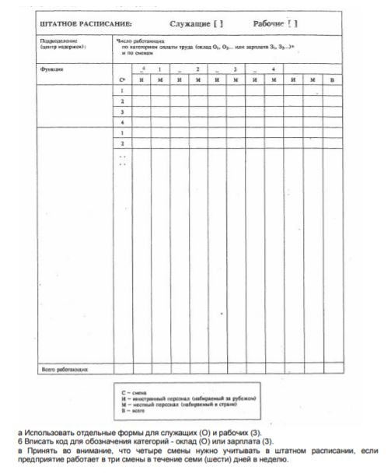
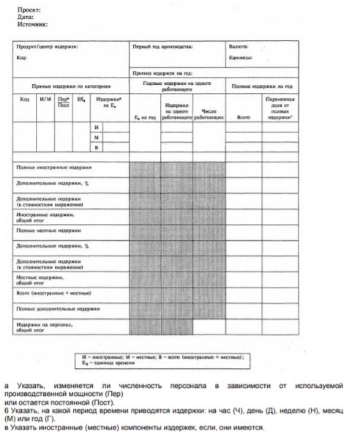
Штатное расписание
Оценка издержек

Slide 223
Цели планирования
Стадия осуществления проекта охватывает период от принятия решения об инвестировании до начала коммерческого производства. Очень важно тщательно спланировать и проанализировать эту критическую стадию проектного цикла, так как любое отклонение от первоначальных планов и финансовых смет может легко расстроить весь проект.
Планирование и составление бюджета реализации включает следующие основные задачи:
• Определение типа рабочих задач, необходимых для выполнения проекта на участке и вне его
• Определение логической последовательности событий в рабочих задачах
• Разработка фазовременного графика реализации с указанием точного времени выполнения всех рабочих задач и обеспечивающего достаточное время для завершения каждой отдельной задачи
• Определение ресурсов, необходимых для выполнения отдельных задач, и выявление соответствующих затрат бюджета реализации и потока реальных денег, гарантирующих наличие соответствующих средств в течение процесса реализации
• Подготовка документов, позволяющая привести план и бюджет реализации, а также прогнозы, выполненные в ТЭО, к современным данным

Slide 224
Этапы планирования
1. Назначение команды по реализации проекта.
Осуществление проекта обычно поручается команде по реализации. Если компания в процессе ее образования обладает квалифицированным персоналом, она может принять решение о назначении такой команды под своим руководством. Альтернативный вариант - выбор профессионального консультанта, который будет действовать от имени инвестора.
2. Образование компании и юридические требования.
3. Детальное проектирование и составление контракта.

Slide 225
Образование компании и юридические требования
Подготовка юридических документов, регистрация и получение разрешения.
Образование компании может быть разделено на следующие четыре этапа:
Подписание письма о намерении между деловыми партнерами образовать компанию.
Соглашение между деловыми партнерами по финансовым расчетам и разработка документов, требуемых властями
Официальная заявка властям
Официальное утверждение или регистрация новой компании
Управление проектом и организационная деятельность.
Организационная деятельность.
Приобретение и передача технологии.

Slide 226
Детальное проектирование и составление контракта
Детальное проектирование
Участие в тендерах, проведение переговоров и заключение контрактов
Типовые формы контрактов
Приобретение земли
Строительство и монтаж
Поставка материалов и обеспечение услуг
Предпроизводственный маркетинг
Сдача предприятия в эксплуатацию
Эта стадия обычно охватывает следующие виды работ: предэксплуатационные проверки, пробные запуски, эксплуатационные испытания, приемка, стадия сдачи в эксплуатацию.

Slide 227
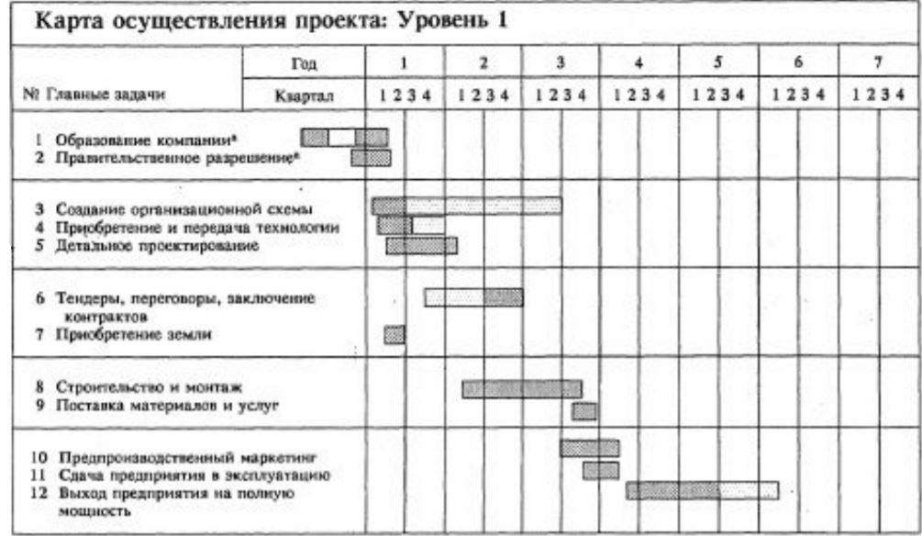
Детальное проектирование

Slide 228
Составление графика осуществления, разработка бюджета осуществления, финансовый анализ и оценка инвестиций

Slide 229
Составление графика осуществления
Графики готовятся в 3 этапа:
1)Разработчик плана определяет логическую последовательность событий реализации, не обращая особого внимания на продолжительность каждой задачи
2)Разработчик рассматривает, каким образом должны выполняться конкретные задачи
3)Аналитик может разработать график реализации, показывающий начало и продолжительность осуществления проекта, а также всех видов деятельности и задач

Slide 230
Третий этап
Разработка каждой задачи должно включать:
Работу, которая должна быть сделана
Необходимые ресурсы
Время, необходимое для выполнения задачи
Ответственность за выполнение задачи
Исходную информацию
Ожидаемые результаты
Взаимосвязь с другими действиями

Slide 231
Сетевое планирование и использование компьютеров, альтернативные методы планирования
Для любого проекта с большим количеством задач весьма выгодны применения компьютеров
Метод планирования с помощью столбиковой диаграммы(альтернативный метод) может быть применен к любому проекту

Slide 232
Разработка бюджета осуществления
Цель – определение стоимости ресурсов, необходимых для выполнения инвестиционного проекта, сразу после его утверждения и принятия инвестиционного решения.
Оценочные расходы на осуществление – это капитализированные предпроизводственные издержки, образующие часть общих первоначальных инвестиционных затрат

Slide 233
Пример структурирования затрат на осуществление проекта
Издержки на управление осуществлением проекта
Издержки на образование компании и организационную деятельность
Приобретение и передача технологий
Детальное проектирование оборудования и объектов гражданского строительства, участие в тендерах, оценка предложений, ведение переговоров и заключение контрактов
Контроль и координация строительных работ, монтаж, испытания, пробные пуски, пуск и сдача предприятия в эксплуатацию

Slide 234
Пример структурирования затрат на осуществление проекта
Мероприятия по обеспечению снабжения
Мероприятия в отношении предпроизводственного маркетинга
Предварительные расходы и издержки, связанные с эмиссией ценных бумаг

Slide 235
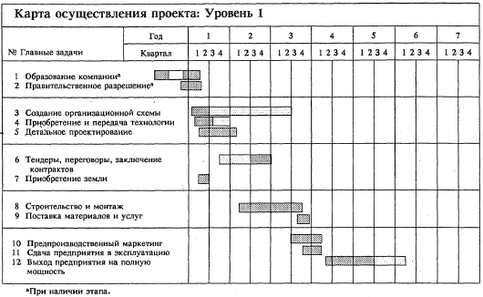
Карты осуществления проекта

Slide 236
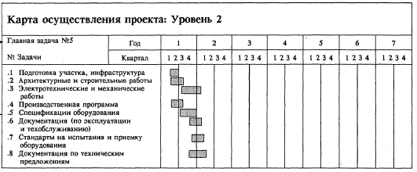

Slide 237
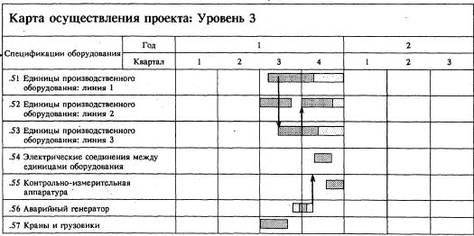

Slide 238
Финансовый анализ и оценка инвестиций
Рамки и цели финансового анализа
Инвестирование может быть определено как долгосрочное вложение экономических ресурсов с целью создания и получения выгоды в будущем

Slide 239
Основные аспекты финансового анализа и понятие оценки инвестиций
Финансовый анализ промышленных инвестиционных проектов - это не изолированная деятельность, осуществляемая лишь к концу разработки проекта для завершения главным образом технического исследования или проектного предложения и для показа финансовых последствий проекта проектоустроителям и потенциальным инвесторам. Финансовый анализ должен скорее сопровождать различные альтернативы и разработку стратегий проекта, которые по существу определяют маркетинговые стратегии, рамки проекта, ресурсы, месторасположение проектируемого предприятия, производственные мощности и технологию, обеспечивая тем самым критерий для оценки финансового и экономического успеха или неудачи проекта.

Slide 240
Интересы участвующих сторон
Выделяют два вида ресурсов:
Акции, выпускаемые инвесторами
Ссуды финансовых организаций или другие подобные источники

Slide 241
Интересы общества
Инвестирование определено как действие, направленное на создание будущих чистых прибылей. Эта цель может быть достигнута только в том случае, если инвестиции должным образом интегрированы в деловую среду. Поэтому любое промышленное инвестирование - это не только часть системы предложения и спроса на товары и услуги, но также неотъемлемая часть социально-экономической и экологической системы, в рамках которой оно осуществляется.

Slide 242
Основные критерии инвестиционных решений
Существует ли какое-либо возможное противоречие - в настоящем и на длительный период времени - между основной целью проекта (корпоративной) и целями развития, относящимися к социально-экономической среде?
Насколько пригодна предложенная стратегия для достижения цели проекта, принимались ли во внимание альтернативные стратегии, почему выбрана предложенная стратегия?
Насколько структура проекта, то есть рамки проекта, концепция маркетинга, производственные мощности и технология, а также выбранное местонахождение предприятия соответствуют стратегии проекта и наличию требуемых ресурсов?
Будет ли проект эффективно использовать экономические ресурсы; есть ли лучшие альтернативы использования основных вводимых ресурсов, требуемых для проекта?
Находятся ли проектируемые полные инвестиционные, производственные и маркетинговые издержки в пределах приемлемого доверительного уровня?
Находятся ли полные инвестиционные издержки в финансовых пределах, определяемых наличием капитала?

Slide 243
Основные критерии инвестиционных решений
Отвечает ли структура оттоков и притоков реальных денег и соответствующих чистых наличных прибылей минимальным требованиям и ожиданиям инвесторов и финансистов?
Будет ли обеспечение местной и иностранной валютой достаточным для выполнения непогашенных финансовых обязательств в любой момент во время срока жизни проекта?
Насколько чувствительны накопленные дисконтированные прибыли и ежегодные прибыли к горизонту планирования, ошибкам в оценке данных и структуре проекта, к инфляции и относительным изменениям цен, а также к изменениям в деловой среде (в основном к тем, что касаются конкурентов, потребителей, рынков, поставок и общественной политики)?
Определены ли критические переменные? Какие риски связаны с этими переменными, и какие существуют стратегии для управления или контроля в условиях этих рисков?
Каковы финансовые последствия рисков; другими словами, влекут ли они за собой дополнения к инвестиционным издержкам, требуемым средствам, производственным, маркетинговым и финансовым издержкам или снижают ожидаемые объемы производства, продаж и продажные цены?
Насколько вероятны проектируемые сценарий или деловая среда, необходимые как минимальное условие для оценки инвестиций инвесторами, финансовыми организациями и т.д.?

Slide 244
Определение цен на потребляемые ресурсы и производимую продукцию
Цены могут определяться различными путями, в зависимости от того, являются ли они:
Рыночными(явными) или теневыми(неявными)
Абсолютными или относительными
Текущими или постоянными

Slide 245
Горизонт планирования и срок жизни проекта
Продолжительность спроса (фазу жизненного цикла продукта)
Продолжительность хранения и поставок сырья
Темпы технического прогресса
Жизненный цикл отрасли промышленности
Продолжительность эксплуатации зданий и оборудования
Возможности альтернативных инвестиций
Административные ограничения (горизонт городского планирования)

Slide 246
РУКОВОДСТВО ПО ПОДГОТОВКЕ ПРОМЫМЛЕННЫХ ТЕХНИКО-ЭКОНОМИЧЕСКИХ ИССЛЕДОВАНИЙ

Slide 247
Риск и неопределенность
присутствует тогда, когда вероятности, связанные с различными последствиями, могут оцениваться на основе данных предшествующего периода.
существует тогда, когда вероятности последствий приходится определять субъективно, поскольку нет данных предшествующего периода.
АНАЛИЗ ОЦЕНОК ИЗДЕРЖЕК
Надежные оценки издержек - это основа для оценки инвестиционного проекта, необходимо тщательно проверить все статьи издержек, которые могут оказать существенное влияние на финансовую осуществимость.
Оценки должны подразделяться на местные и иностранные составляющие и могут выражаться в постоянных или текущих ценах (реальных или номинальных показателях). В зависимости от ценовой базы, используемой в ТЭО, и для целей финансового анализа следует предусмотреть резерв на повышение цен (из-за непредвиденных обстоятельств).
Первоначальные инвестиционные издержки определяются как сумма основного капитала (издержек по инвестициям в основной капитал плюс предпроизводственные расходы) и чистого оборотного капитала. При этом основной капитал представляет собой ресурсы, требуемые для сооружения и оснащения предприятия, а чистый оборотный капитал соответствует ресурсам, необходимым для полной или частичной его эксплуатации. На предынвестиционной стадии часто делают две ошибки. Чаще всего оборотный капитал либо вообще не включается, либо включается в недостаточных размерах, из-за чего возникают серьезные проблемы с ликвидностью для разрабатываемого проекта.

Slide 248
Инвестиции, необходимые в период эксплуатации предприятия
Для того чтобы обеспечивать работу предприятия, каждая производственная единица должна заменяться в надлежащий срок, и издержки на замену должны учитываться в ТЭО. Другие виды инвестиций, осуществляемые во время фазы эксплуатации, инвестиции в рационализацию, модернизацию и расширение предприятия. Как правило, эти инвестиции должны анализироваться в отдельных исследованиях, и только в исключительных случаях издержки должны включаться в ТЭО первоначальных инвестиций проекта.
Предпроизводственные расходы
Предварительные расходы на эмиссию ценных бумаг - расходы, которые возникают при регистрации и образовании фирмы; сюда входит плата за юридические услуги по составлению меморандума и устава общества и подобных документов, а также за выпуск ценных бумаг.
Расходы на подготовительные исследования:
Расходы на предынвестиционные исследования.
Плата консультантам за подготовительные исследования, проектирование и надзор за монтажом и строительством.
Прочие расходы по планированию проекта.
Расходы на пусковые испытания - пуск и ввод в эксплуатацию.
При распределении предпроизводственных расходов обычно придерживаются одного из двух практических правил:
• Все предпроизводственные расходы могут быть капитализированы и амортизированы в течение периода времени, который обычно короче периода амортизации оборудования.
• Часть предпроизводственных расходов может быть первоначально отнесена, если это возможно, к соответствующей статье основного капитала, и амортизируется сумма тех и других. Предпроизводственные расходы, которые некуда отнести, капитализируются как полные и также амортизируются в течение определенного количества лет.

Slide 249
Издержки на замену установок и оборудования - все предпроизводственные расходы, связанные с инвестициями необходимыми для замены основного капитала.
Ликвидационные издержки - затраты, связанные с выводом из эксплуатации основного капитала в конце жизни проекта, минус любые поступления от продажи активов являются ликвидационными издержками.
Основной капитал
- издержки по инвестициям в основной капитал и предпроизводственные расходы.
Издержки по инвестициям в основной капитал делятся на следующие категории
Покупка земли, подготовка участка и его улучшение
Некоторые статьи, включаемые в структуру основного капитала, такие как права на
промышленную собственность и паушальные платежи за „ноу-хау" и патенты
Здания и работы по гражданскому строительству
Производственные машины и оборудование, включая вспомогательное

Slide 250
объединяет текущие активы (сумму товарно-материальных запасов, быстрореализуемых ценных бумаг, оплаченной заранее продукции, счетов к получению и наличности) за вычетом краткосрочных обязательств (счетов к оплате).
Чистый оборотный капитал
Постоянный оборотный капитал - это та сумма средств, которая требуется для создания товаров и услуг, необходимых для удовлетворения спроса на минимальном уровне. Средства, представляющие постоянный оборотный капитал, никогда не покидают хозяйственный процесс. Временный, или переменный оборотный капитал используется не всегда прибыльно.
Счета к получению (дебиторы) - это коммерческие кредиты, выданные покупателям продукции в качестве условия продажи; таким образом, размер этой статьи определяется политикой торговли данной фирмы в кредит.
Товарно-материальные запасы
! Следует пытаться любым способом сокращать товарноматериальные запасы до предельно низкого допустимого уровня.
Производственные запасы материалов
При расчете следует обращать внимание на источники и способы поставок сырья и вспомогательных производственных материалов. Если материалы местные, в достаточном количестве и могут быстро доставляться, то следует хранить лишь ограниченные их запасы, пока нет особых причин (например, колебаний цен) для того, чтобы держать более крупные запасы. Если же материалы импортируются и процедура доставки занимает много времени, следует держать запас материалов, соответствующий шестимесячному потреблению. Другие факторы, влияющие на размер запасов, - это надежность и сезонность поставок, количество поставщиков, возможности замены и ожидаемые изменения цен.

Slide 251
Кассовая и банковская наличность
Проценты иногда начисляют на оборотный капитал. Если проценты начисляются на полугодовой основе, что часто бывает, никаких резервов обычно не требуется. Однако, если в конце такого полугодового периода превышение поступлений над платежами не полностью покрывает уплату по процентам, потребуется дополнительное краткосрочное финансирование. Разумно также предусмотреть некоторую сумму кассовой наличности. Это можно сделать путем включения в оборотный капитал резерва на непредвиденные обстоятельства, который, в зависимости от конкретного случая, может составлять порядка 5%.
Счета к оплате (кредиторы)
Что касается счетов к оплате, то они зависят от условий кредита, предоставляемого поставщиками. Отсюда сырье, основные и вспомогательные производственные материалы и услуги обычно приобретаются в кредит на определенный срок, по истечении которого происходит оплата. Накопившаяся задолженность по уплате налогов также выплачивается спустя определенный период времени (если не требуется уплата авансовых взносов по налоговым платежам) и может являться другим источником финансов, подобно счетам к оплате. То же самое относится к подлежащей выплате зарплате. Такие платежи по кредиту сокращают требуемую сумму чистого оборотного капитала. Очень важно понять, что кредиторская задолженность, связанная с инвестициями, должна
исключаться из расчетов потребностей в оборотном капитале, поскольку по своему определению инвестиции представляют собой долгосрочные вложения и поэтому должны финансироваться из долгосрочных ресурсов (акционерных или заемных).
Расчет потребности в чистом оборотном капитале
При расчете потребности в оборотном капитале сначала нужно определить минимальное количество дней для покрытия текущих активов и краткосрочных обязательств. Затем следует рассчитать годовые заводские и эксплуатационные издержки, а также издержки на проданную продукцию, так как стоимости некоторых компонентов текущих активов выражаются в этих показателях.
Следующий шаг - определение коэффициента оборачиваемости для компонентов текущих активов и краткосрочных обязательств.
Оборотный капитал для сезонных предприятий (Сезонный завод должен накапливать оборотный капитал в рабочий период и уменьшать его - в нерабочий. Расчет оборотного капитала для сезонных фирм основывается на годовом прогнозе платежей и поступлений).

Slide 252
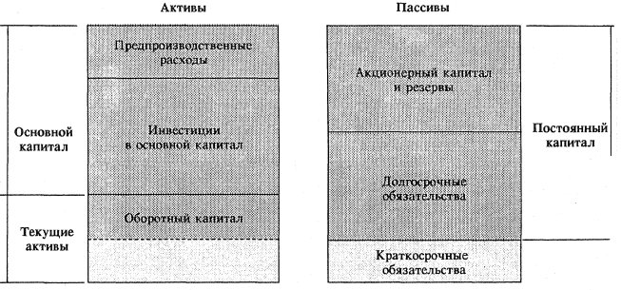
Структура балансового отчета
Издержки производства должны рассчитываться как полные годовые издержки и желательно также - как издержки на единицу продукции (удельные). В предынвестиционных исследованиях часто рассматриваются только общие издержки производства, которые необходимо затем разбивать, по меньшей мере на главные статьи издержек (сырье, основные и вспомогательные производственные материалы, персонал, накладные расходы и т.д.). Расчет удельных издержек, который сравнительно прост для заводов, выпускающих один вид продукции, может стать более сложным в случае использования определенных технологий и производства разнообразной продукции.
Определение статей издержек производства
Заводские издержки. Они включают в себя следующие статьи:
• Материалы (в основном переменные издержки), такие как сырье, основные и вспомогательные производственные материалы, запчасти.
• Рабочая сила (производственный персонал) - постоянные или переменные издержки в зависимости от вида труда и элементов издержек.
• Общезаводские накладные расходы (как правило, постоянные издержки).
Амортизационные расходы - это отчисления, которые отражаются в ежегодном отчете о чистом доходе (счете прибылей и убытков) и осуществляются для производительного использования основного капитала.
Издержки финансирования (проценты) иногда рассматриваются как часть административных накладных расходов, в особенности, если они связаны с существующим предприятием или с таким, которое расширяется и для которого схема финансирования уже известна.

Slide 253
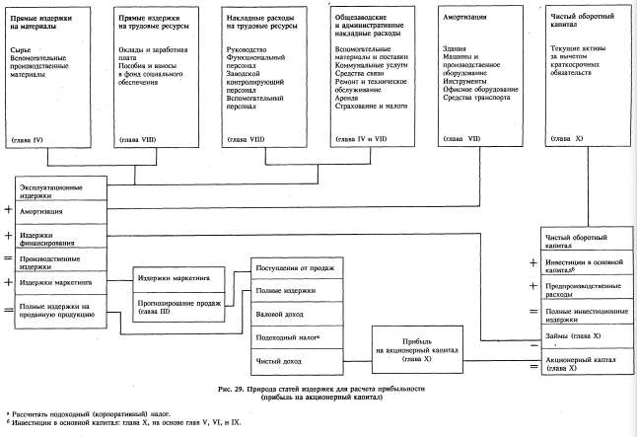
Для проектов предприятий, которые будут выпускать один вид продукции, удельные издержки рассчитываются просто путем деления издержек производства на количество изготовленных продуктов (поэтому удельные издержки обычно изменяются с изменением использования мощностей). Если речь идет о проекте предприятия, которое будет выпускать разнообразную продукцию, рекомендуется применять прямой учет затрат и рассчитывать как прямые издержки, так и прибыль, создаваемую изготовленной и проданной единицей продукции. Такие совокупные прибыли служат для покрытия косвенных издержек, или накладных расходов, то есть таких затрат, которые не могут быть непосредственно отнесены к определенному продукту. Обычный метод расчета для определения удельных накладных расходов - распределение накладных расходов по статьям прямых удельных издержек на материалы и прямых удельных издержек на рабочую силу с помощью различных процентных надбавок.
Прямые переменные и прямые постоянные издержки вычитаются из поступлений, получаемых за определенный продукт (или продуктовую группу), и остаток, или прибыль вместе с прибылями, получаемыми за другие продукты, используется затем для покрытия косвенных издержек. Получающийся в результате остаток называется операционной прибылью (содержащей или не содержащей издержки финансирования). Этот метод можно распространить на расчет прибылей для различных уровней производства или предприятия, таких как производственная линия (первый уровень); подразделение завода, содержащее более одной линии (второй уровень); затем весь завод (третий уровень) и, наконец, предприятие в целом, в рамках которого может функционировать более одного завода.

Slide 254
Издержки маркетинга включают в себя расходы на все виды маркетинговой деятельности и могут подразделяться на прямые издержки маркетинга для каждого продукта или продуктовой группы, например, упаковка и хранение (если они не включены в издержки производства), торговые издержки (оплата персонала, комиссионные, скидки, возвращенная продукция, роялти, реклама продукции и т.д.), транспортировка, промежуточное хранение (если требуется) и издержки сбыта, косвенные маркетинговые издержки, такие как накладные расходы отдела маркетинга (персонал, материалы и средства связи, исследование рынка, „паблик рилейшнз" и виды деятельности по продвижению, не имеющие прямой связи с продуктом или продуктовой группой, и т.д.). Анализ этих затрат предусматривает распределение их по различным группам расчета издержек, например, по регионам, определенным категориям потребителей (оптовые и розничные торговцы, правительственные организации и т.д.), продуктам и продуктовым группам.
ОСНОВНЫЕ ВИДЫ ОТЧЕТНОСТИ ПО АНАЛИЗУ ХОЗЯЙСТВЕННОЙ ДЕЯТЕЛЬНОСТИ
Отчет о чистом доходе и используется для расчета ежегодно образующегося чистого дохода (чистых поступлений) или дефицита по проекту. Прогнозные оценки требуются для всего периода планирования, выбранного для проекта. Отчет о чистом доходе отличается от отчета о потоке реальных денег, поскольку он отражает издержки и доходы (а не расходы и поступления) за определенное время, согласно концепции накопления, в соответствии с которой доход от операций связан с издержками, необходимыми для получения этого дохода в течение рассматриваемого периода.
Балансовый отчет - это ведомость, в которой показаны накопленные активы (благосостояние) компании и каким образом это благосостояние профинансировано. Источники финансирования рассматриваются как совокупные обязательства фирмы по отношению к тем, кто обеспечивает ее средствами, а именно к инвесторам (держателям акций) и группе кредиторов, банкам и владельцам облигаций фирмы. По определению, обе стороны балансового отчета, представляющие активы и пассивы, равны.

Slide 255
Источники и использование средств
Отчет о чистом доходе и балансовый отчет, предназначенные для демонстрации благосостояния фирмы, нельзя непосредственно использовать для финансового планирования, то есть для гарантирования ликвидности фирмы. Поэтому необходимо составить схему потока реальных денег, показывающую источники и использование средств, в частности общие притоки и оттоки реальных денег. На этапах осуществления и эксплуатации проекта подробное финансовое планирование требует как минимум месячного шага расчета. Однако для целей ТЭО обычно достаточно схемы ежегодных потоков реальных денег.
Для того чтобы пролить больше света на финансовую структуру инвестиционных предложений и облегчить окончательный выбор финансирования, следует рассматривать альтернативные варианты финансирования и включать их в каждое предынвестиционное исследование. Для каждой альтернативы финансирования должны рассчитываться проектировки таблиц потока реальных денег, чистого дохода и балансового отчета, а также те соотношения и показатели эффективности инвестиционных проектов, которые изменяются в зависимости от структуры и издержек финансирования.
При проектировке потребности в наличности обычно используются два следующих подхода:
· Прогноз потока реальных денег, основанный на отчете о доходе, когда этот отчет корректируется для безналичных статей. Результирующая цифра относится к средствам, полученным в результате операций. Рассматривая потоки реальных денег, не выявленных в отчете о доходе, получают окончательную ситуацию с состоянием средств для проекта.
· Отчет о поступлениях и выплатах наличности, или кассовый консолидированный бюджет, отражающий первоначальный кассовый запас наличности, поступления за определенный период, ожидаемые выплаты и конечный кассовый остаток. Этот отчет обычно делят на подпериоды (возможно, на недельные или месячные интервалы).

Slide 256
РУКОВОДСТВО
ПО ПОДГОТОВКЕ ПРОМЫШЛЕННЫХ ТЕХНИКО-ЭКОНОМИЧЕСКИХ ИССЛЕДОВАНИЙ

Slide 257
Инвестиционным критерием, преобладающим над всеми другими связанными с проектом деловыми целями, является финансовая осуществимость проекта. Это означает, что финансовая прибыль на совокупный инвестированный капитал и на оплаченный акционерный капитал достаточно высока.
Для оценки инвестиций выгоды должны по возможности представляться в денежном выражении.
Для финансирования проекта обычно используются различные источники средств. Каждая из сторон должна иметь свои собственные критерии оценки, в том числе приемлемую минимальную прибыль на соответствующую долю капитала. Поэтому финансовая оценка должна проводиться и представляться так, чтобы все стороны, участвующие в принятии решения об инвестировании и финансировании, получили информацию, требуемую для определения их доли в проектируемой прибыли по отношению к другим сторонам, а также по отношению к их вкладам и ожидаемым финансовым рискам по проекту.
Предприниматель финансирует проект частично с помощью акционерного капитала и частично - с помощью заемных средств.
Степень прибыльности акционерного капитала полностью зависит от общей прибыльности совокупного инвестированного капитала и процентов, уплачиваемых по остаткам задолженности (эффект финансового рычага). Поэтому необходимо сначала определить финансовую осуществимость инвестиционного проекта в целом и только потом оценивать индивидуальную осуществимость для каждого участвующего источника финансирования
МЕТОДЫ
ОЦЕНКИ
ИНВЕСТИЦИЙ

Slide 258
Концепция потока реальных денег
Традиционные методы оценки инвестиций по существу оценивают ожидаемую чистую прибыль (доход от продаж минус издержки и подоходный налог) по отношению к инвестированному капиталу. Для оценки инвестиций необходимо все требуемые вложения и всю отдачу по проекту оценить на конкретный период. Но информация, содержащаяся в отчетах о чистом доходе и проектируемых балансовых отчетах, является недостаточной для этой цели, и поэтому концепция дисконтированного потока реальных денег стала общепринятым методом оценки инвестиций.
Подобным же образом концепция потока реальных денег необходима для планирования потока финансовых средств, другими словами - для планирования источников и применения средств.
Определение и расчет потока реальных денег
Потоки реальных денег представляют собой по существу или поступления наличности (притоки реальных денег), или платежи (оттоки реальных денег). Для финансового планирования и определения чистых наличных прибылей на инвестиции, необходимо делать разграничения между финансовыми потоками, которые связаны с финансированием инвестиции, и потоками реальных денег (расходами и поступлениями), которые отражают функционирование объекта, созданного в результате реализации проекта (операционные потоки реальных денег).

Slide 259
Определение и расчет потока реальных денег
Финансовые потоки реальных денег включают в себя:
Операционные потоки реальных денег.

Slide 260
Основные допущения, лежащие в основе дисконтирования потока реальных денег
Основные методы дисконтирования
Основная посылка, лежащая в основе понятия дисконтированного потока реальных денег, состоит в том, что деньги имеют временную цену, поскольку данная сумма денег, имеющаяся в наличии в настоящее время, обладает большей ценностью, чем такая же сумма в будущем. Эта разница может быть выражена как процентная ставка, характеризующая относительные изменения за определенный период времени, который, по практическим соображениям, принимается обычно равным году. Если, например, для проекта может быть получена определенная сумма средств С, и эта сумма погашается через год, включая выплату согласованного процента п, то полная сумма, подлежащая выплате спустя год, будет (С + п),
где С + п = C(I + р) и р - процентная ставка (в процентах в год), деленная на 100 (если ставка составляет, например, 12,0%, то р равно 0,12).
Предположим, что Ф(0 - номинальная цена будущего потока реальных денег в году t и Ф(0) - цена этого ожидаемого притока или оттока в настоящее время (текущая цена). Тогда (предполагая, что р - постоянная величина):
Ф(0) = Ф(t)/(l+p)t или Ф(0) = Ф(t)(l+p)-t
Существуют два основных метода дисконтирования, используемые в практике для оценки инвестиционных проектов с точки зрения их финансовой осуществимости:
метод чистого дисконтированного дохода (часто называемый методом ЧДД)
метод внутренней нормы доходности (ВНД),-иногда называемый также методом дисконтированного потока реальных денег.

Slide 261
ЧИСТЫЙ
ДИСКОНТИРОВАННЫЙ
ДОХОД
Чистый дисконтированный доход по проекту определяется как величина, полученная дисконтированием (при постоянной ставке процента и отдельно для каждого года) разницы между всеми годовыми оттоками и притоками реальных денег, накапливаемыми в течение жизни проекта. Эта разница дисконтируется к моменту времени, когда предполагается начало осуществления проекта. Чистые дисконтированные доходы, полученные для количества лет жизни проекта, складываются, чтобы получить ЧДД проекта в целом:
Значения коэффициентов дисконтирования (αt) можно получать из таблиц дисконтированных величин.
Норма дисконта (или минимальный коэффициент окупаемости) должна быть равной фактической ставке процента по долгосрочным ссудам на рынке капитала или ставке процента (стоимости капитала), которая уплачивается получателем ссуды. Норма дисконта должна являться минимальной нормой прибыли, ниже которой предприниматель счел бы инвестиции невыгодными для себя.
Если рассчитанный ЧДД положителен, то прибыльность инвестиций выше нормы дисконта (минимального коэффициента окупаемости). Если ЧДД равен нулю, прибыльность равна минимальному коэффициенту окупаемости. Если ЧДД отрицателен, то прибыльность ниже минимального коэффициента окупаемости (обычно - возможной стоимости капитала для этого вида проекта), и от проекта нужно отказаться.

Slide 262
КОЭФФИЦИЕНТ ЧИСТОГО ДИСКОНТИРОВАННОГО ДОХОДА (ИНДЕКС ДОХОДНОСТИ)
Если нужно выбрать одну из нескольких альтернатив проекта, то следует выбрать тот проект, у которого наибольший ЧДД. Это требует некоторого уточнения, поскольку ЧДД является индикатором лишь положительных чистых потоков реальных денег или чистых выгод по проекту. Если существуют две или более альтернатив, целесообразно определить, какая сумма инвестиций потребуется для создания этих положительных ЧДД. Соотношение ЧДД и требуемой дисконтированной стоимости инвестиций (ДСИ) называется коэффициентом чистого дисконтированного дохода (КЧДД), или индексом доходности (ИД), который дает дисконтированную норму прибыли. Это соотношение должно использоваться для сравнения альтернативных проектов. Формула имеет вид: ИД, или КЧДД = ЧДД / ДСИ
Если период строительства не превышает одного года, стоимость инвестиций не следует дисконтировать. Сравнение двух альтернативных способов финансирования проекта дает значения ИД, показанные в табл. 1. расчет индексов доходности
Метод ЧДД имеет явно выраженные преимущества по сравнению с методами, основанными на определении срока окупаемости или годовой нормы прибыли, которые рассматриваются ниже, поскольку он учитывает весь срок жизни проекта и распределение во времени потоков реальных денег. ИД можно также рассматривать как рассчитанную норму инвестирования, которую должна, по меньшей мере, достичь норма прибыли проекта. Недостатки метода ЧДД - сложность выбора соответствующей нормы дисконта и то, что ЧДД не показывает точной прибыльности проекта. По этой причине ЧДД не всегда понимают бизнесмены, привыкшие мыслить категориями нормы прибыли на капитал. Поэтому рекомендуется использовать показатель внутренней нормы доходности.

Slide 263
ВНУТРЕННЯЯ НОРМА ДОХОДНОСТИ
Внутренняя норма доходности - это норма дисконта, при которой дисконтированная стоимость притоков реальных денег равна дисконтированной стоимости оттоков. Другими словами, это норма дисконта, для которой дисконтированная стоимость чистых поступлений от проекта равна дисконтированной стоимости инвестиций и ЧДД равен нулю. Решение получают посредством итеративного процесса, с использованием или таблиц дисконтирования, или соответствующей компьютерной программы.
Процедура, используемая для расчета ВНД, - та, же, что и для вычисления ЧДД. Можно использовать такие же таблицы, но вместо дисконтирования потоков реальных денег при заданном минимальном коэффициенте окупаемости, нужно опробовать несколько норм дисконта - до тех пор, пока не будет найдена величина, при которой ЧДД равен нулю. Эта норма и есть ВИД, и она представляет точную величину прибыльности проекта.
Процедура расчета начинается с составления таблицы потока реальных денег. Затем подставляемая искомая норма дисконта используется для приведения чистого потока реальных денег к сегодняшней (начальной) стоимости. Если ЧДД положителен, используется более высокая норма дисконта. Если же ЧДД отрицателен при этой более высокой норме, ВНД должна находиться между этими двумя значениями. Однако, если более высокая норма дисконта все еще дает положительный ЧДД, ее следует увеличивать до тех пор, пока ЧДД не станет отрицательным. Если положительные и отрицательные значения ЧДД близки к нулю, можно получить вполне приемлемую аппроксимацию величины ВНД с помощью следующей формулы линейной интерполяции: Евн = Е1 + ПЗ(Е2-Е1) / ПЗ + ОЗ,
где Евн представляет собой ВНД, ПЗ - положительное значение ЧДД (при меньшей величине нормы дисконта Ej), 03 - отрицательное значение ЧДД (при большей величине нормы дисконта Е2).
В указанной формуле используются абсолютные величины как ПЗ, так и 03. Следует отметить, что E1 и Е2 не должны различаться более, чем на один или два процентных пункта (в абсолютном выражении). Формула не дает достоверных результатов, если это различие слишком велико, поскольку норма дисконта и ЧДД не связаны между собой линейно.

Slide 264
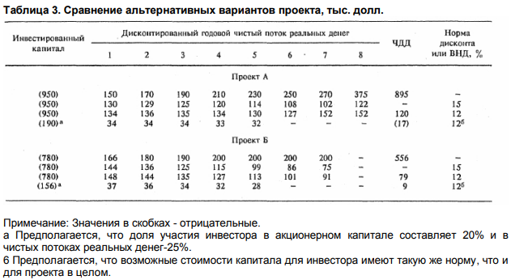
ИНТЕРПРЕТАЦИЯ ВНУТРЕННЕЙ НОРМЫ ДОХОДНОСТИ
ВНД может интерпретироваться как годовые чистые наличные поступления, создаваемые на капитал, не реализованный в течение определенного периода, или, иными словами, ее можно трактовать как наивысшую ставку аннуитета после уплаты налога (годовую норму погашения долга), при которой проект может наращивать средства - при условии, что годовые потоки реальных денег более или менее постоянны.
При анализе уравнений для расчета чистого дисконтированного дохода ряда годовых потоков реальных денег Ф(t), легко показать, что один и тот же ЧДД может быть получен для разных рядов потока, и, аналогично, для инвестиционных проектов с совершенно различными структурами потока реальных денег может быть получена одна и та же ВНД (см. табл. 3). Кроме того, рассчитанная величина ЧДД зависит также от длин ряда потока реальных денег. Поэтому ВНД или ЧДД никогда не должны использоваться как единственный критерий решения, а финансовая оценка инвестиционных проектов должна всегда включать критический анализ структуры и распределения по времени дисконтированных потоков реальных денег.
Инвестиционное предложение может быть принято, если ВНД больше минимального коэффициента окупаемости (стоимость капитала плюс какая-то надбавка за риск), который является самой низкой приемлемой ставкой процента на инвестированный капитал.

Slide 265
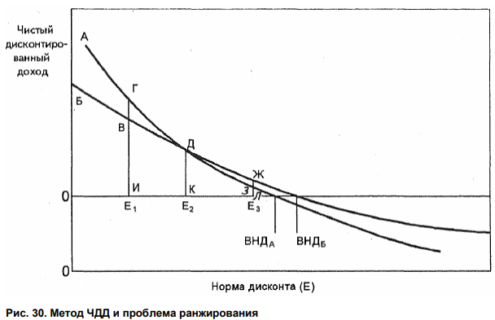
ПРОБЛЕМА
РАНЖИРОВАНИЯ
Различные ряды потока реальных денег могут создавать одинаковую ВНД; кроме того, возможно, что проекту с меньшей ВНД (но все еще превышающей минимальный коэффициент окупаемости) следует отдать предпочтение перед проектом с более высокой ВНД, но с нежелательной структурой потоков реальных денег. Более того, проекты могут ранжироваться по-разному, если применяется метод ЧДД. Эта проблема проиллюстрирована ниже на рис.
Внутренняя норма доходности проекта Б (ВНДб) выше, чем проекта А (ВНДа), и для любой нормы дисконта между Е2 и ВНД, ЧДД проекта Б выше, чем проекта А. Если минимальный коэффициент окупаемости ниже Ег, тогда оба проекта будут все еще приемлемыми с точки зрения прибыльности. Однако в этом случае приоритет должен быть отдан проекту А, если на выбор проекта доминирующее влияние оказывает ЧДД. Норма дисконта, при которой ЧДД обоих проектов одинаков, называется нормой пересечения (Е2). При достаточно абстрактных условиях совершенно одинаковых проектных рисков, одинаковых сроков жизни проектов и сравнимых размеров инвестиций, проект с более высоким доходом обычно получает приоритет. Поскольку эти допущения редко возможны в реальной жизни, окончательное принятие инвестиционного решения будет обусловлено оценкой инвестором различных проектных рисков и возможных стратегий их минимизации.

Slide 266
ВЗАИМОИСКЛЮЧАЮЩИЕ ПРОЕКТЫ
Метод ВНД также нужно использовать с осторожностью в случае двух или более исключающих друг друга проектов. Проекты являются взаимоисключающими, если принятие одного из них означает отклонение другого. Эта ситуация типична, например, в том случае, если в распоряжении инвесторов имеется только один строительный участок или если они могут выбирать между расширением существующего завода и созданием дополнительных, но меньших по размеру промышленных предприятий в отдаленном месте (полная производственная мощность ограничивается полным спросом). Эта проблема является не вопросом принятия или отклонения проекта, а вопросом определения, какую из двух осуществимых альтернатив нужно выбрать. Рис. 30 также можно использовать для иллюстрации этой проблемы.
Дисконтированная чистая наличная прибыль на акционерный капитал (ЧДД и ВНД) рассчитывается путем вычитания из чистых потоков реальных денег (для всего проекта) соответствующих финансовых потоков, связанных с займами (внешним финансированием), то есть с погашением долга (проценты и возврат ссуды), а также с выплатой всех остатков задолженности на конец периода планирования
Дисконтированная прибыль на акцинернвй капитал
Концепция дисконтирования потока реальных денег также может быть применена для определения ЧДД инвестиций с точки зрения владельцев акций. Различают два положения:
· Наличная прибыль на акционерный капитал, представленная годовыми выплатами дивидендов, дисконтируется по возможной стоимости капитала владельцев акций. ЧДД для последних определяется путем вычитания полного дисконтированного оплаченного акционерного капитала из накопленных дисконтированных выплат дивидендов. Если этот ЧДД положителен для периода планирования владельцев акций, инвестиции смогут обеспечивать выплату требуемой прибыли. ВНД для этого потока реальных денег показывает прибыльность акционерного капитала, представляемую выплачиваемыми дивидендами
· Дисконтируются избытки наличности, создаваемые ежегодно. Дисконтированный чистый поток реальных денег, с точки зрения владельцев акций, получается путем вычитания полного дисконтированного оплаченного акционерного капитала из накопленных дисконтированных остатков наличности (то есть накопленной дисконтированной прибыли на акционерный капитал).

Slide 267
ТРАДИЦИОННЫЕ МЕТОДЫ
Период окупаемости
Интерпретация "окупаемости"
Период окупаемости определяется как период, требуемый для возврата первоначальных инвестиционных расходов посредством накопленных чистых потоков реальных денег, полученных с помощью проекта. Важно отметить, что для расчета окупаемости используются потоки реальных денег по проекту. Было бы совершенно неправильным рассчитывать окупаемость на основе накопленной чистой прибыли после уплаты налога. Даже если накопленные проценты и амортизация добавляются вновь, существует опасность, что не будут включены в расчеты инвестиции для замены оборудования, обычно необходимые для продолжения эксплуатации предприятия.
Метод расчета окупаемости обычно критикуют за его концентрирование на начальной фазе периода производства без учета (для решения об инвестировании) работы завода после периода окупаемости. Этот критический аргумент был бы справедлив, если бы инвестиционное решение целиком основывалось на методе расчета окупаемости. Однако если его применять для оценки риска и ликвидности в сочетании с показателями прибыльности, как это рассматривается в настоящем Руководстве, этот метод может быть очень практичным и полезным инструментом.
Риск. Окупаемость применима, если новый проект предполагает быстрое технологическое изменение в промышленном секторе, в особенности, когда технологический жизненный цикл значительно короче технического жизненного цикла проекта или его основных компонентов. Другая типичная ситуация, когда входные барьеры на рынке с высокой конкуренцией относительно низки. В такой деловой среде инвесторы могут выбрать ту стратегию проекта, которая позволяет возместить инвестиционные затраты с получением некоторого минимального процента в течение периода времени, связанного с фазой жизненного цикла промышленного сектора, а также с жизненным циклом ожидаемой технологии и продукта.
Приблизительная мера прибыльности. Короткий период окупаемости обычно соответствует высокому годовому чистому потоку реальных денег. Поэтому величина, обратная периоду окупаемости, может использоваться как приблизительная мера прибыльности инвестиций. Длительный период окупаемости означает также, что соотношение между годовыми чистыми потоками реальных денег и начальными инвестициями относительно неблагоприятное. Если к тому же низка и капиталоотдача (выражающая стоимость годового объема продукции, созданного благодаря вложению единицы капитала), то проект, вероятно, будет непривлекательным для инвесторов и финансистов.

Slide 268
ПРОСТАЯ, ИЛИ ГОДОВАЯ, НОРМА ПРИБЫЛИ
Метод расчета простой нормы прибыли основан на операционных счетах53 . Эта норма определяется как коэффициент годовой чистой прибыли на капитал. Данный показатель часто рассчитывают только для одного года, обычно - года производства на полную мощность. Однако он может также рассчитываться для различных степеней использования производственных мощностей (анализ чувствительности) или для различных лет на этапе начала производства. Для оценки инвестиций обычно представляют интерес две нормы прибыли: на полный используемый капитал (полные инвестиции) и на акционерный капитал.
где ЧП - чистая прибыль (после амортизационных отчислений, уплаты процентов и налогов),
п - проценты,
К - полные инвестиционные издержки (основной и оборотный капитал),
AK - акционерный капитал.
Однако нераспределенная прибыль (резервы, накопленные фирмой) должна учитываться при расчете эффективности финансовой доли инвестора. Сумма акционерного капитала и нераспределенной прибыли (нП) известна также как собственный капитал компании. Для расчета прибыли на собственный капитал в вышеприведенной формуле AK нужно заменить на AK + нП. Владелец акций, если он заинтересован в основном в получении дивидендов, будет оценивать прибыльность своего участия путем сравнения годового (среднего) дивиденда за вычетом налога с величиной капиталовложений. Таким образом, величина простой нормы прибыли зависит от того, как определены термины „прибыль" и „капитал". Поэтому, прежде чем делать окончательные оценки, нужно объяснить содержание применяемых соотношений.

Slide 269
ФИНАНСИРОВАНИЕ ПРОЕКТА
Выделение финансовых ресурсов для проекта является очевидной и основной предпосылкой для принятия инвестиционных решений, формулирования проекта и предынвестиционного анализа, а также для определения затрат капитала. Если выводы ТЭО по проекту будут положительными и удовлетворительными, в то время как нет достаточных гарантий наличия ресурсов, то такое ТЭО будет малорезультативным. В большинстве случаев предварительная оценка возможностей финансирования проекта должна проводиться до подготовки ТЭО. Это особенно справедливо, если предварительно проведены исследования возможностей или ПТЭО, поскольку такие исследования могут показать порядок величины требуемых капиталовложений. ТЭО следует проводить лишь в том случае, если перспективы изыскания средств в объемах, определенных такими предшествующими исследованиями, могут быть обрисованы с достаточной четкостью.
Ресурсные ограничения могут определить параметры проекта задолго до принятия инвестиционного решения, а также на различных этапах формулирования проекта. Крупный сталелитейный завод не может быть эффективным в небольшой стране с богатыми залежами железной руды, но очень ограниченными финансовыми ресурсами. Такие ресурсные ограничения могут лимитировать рассмотрение некоторых проектов или ограничивать производственные мощности проекта до минимальных, экономически целесообразных уровней. Финансовые ограничения могут существовать на всех уровнях спонсорства проекта и иметь место независимо от того, рассматривается конкретный проект отдельным предпринимателем, крупной промышленной группой (иностранной или местной), государственной или полугосударственной организацией.
Так же необходимо определить финансовые потребности проекта в оборотном капитале для этапа эксплуатации, хотя зачастую этим пренебрегают. Это можно сделать лишь после того, как произведена оценка издержек производства, с одной стороны, и объема продаж и доходов - с другой. Эти оценки должны охватывать определенный период времени и отражаться в анализе потока реальных денег. Если обе эти оценки не сделаны и если имеющиеся ресурсы недостаточны для удовлетворения потребностей в средствах, а именно в начальных капиталовложениях и оборотном капитале на определенный период времени, то было бы неразумным переходить к решению о финансировании и осуществлению проекта. Существует бесчисленное множество примеров, когда проекты сталкиваются с серьезными проблемами финансирования из-за неадекватных оценок потребностей в средствах на этапах первоначального инвестирования или эксплуатации, поскольку либо инвестиционные затраты, издержки производства и маркетинга были недооценены, либо объем продаж и доходы были переоценены.

Slide 270
ИСТОЧНИКИ ФИНАНСИРОВАНИЯ
Акционерный капитал
Заемное финансирование
Лизинг
Общепринятой схемой финансирования промышленного проекта является покрытие первоначальных капиталовложений с помощью акционерного капитала и долгосрочных ссуд в различном размере, а также удовлетворение потребностей в оборотном капитале с помощью дополнительных кратко- и среднесрочных ссуд от национальных банков.
В некоторых проектах акционерный капитал покрывает не только начальные капиталовложения, но по большей части - и потребности в чистом оборотном капитале.
Во всех случаях следует поддерживать баланс между долгосрочными заемными средствами и акционерным капиталом. Чем выше доля акционерного капитала, тем меньше долговые обязательства и тем выше валовая прибыль перед уплатой налога.
Акционерный капитал может быть увеличен путем выпуска двух видов акций: простых и привилегированных. Привилегированные акции обычно приносят дивиденд, по крайней мере, частично независимый от прибыли, и не дают или весьма ограничивают право голоса. Привилегированные акции могут быть превращены в простые, они могут быть кумулятивными или некумулятивными в отношении дивидендов, выкупаемыми или невыкупаемыми, с периодом погашения от 5 до 15 лет.
Краткосрочные ссуды. Краткосрочные ссуды у коммерческих банков и местных финансовых организаций можно получить в счет ипотеки или других видов имущественного залога. Пределы обычно колеблются между 50 и 80%, остальные 20-50% товарно-материальных запасов должны финансироваться из других источников, предпочтительно за счет венчурного капитала.
Долгосрочные ссуды. Заемное финансирование обычно регулируется определенными правилами: ограничения по конвертируемости акций и декларация о выплате дивидендов. Инвестиции могут также частично финансироваться выпуском облигаций и долговых обязательств.
Важный источник финансирования для многих развивающихся стран имеется также на межгосударственном уровне.
Важной финансовой категорией на стадии эксплуатации является внутренняя наличность, создаваемая самим проектом.
Кредиты поставщика. Импортируемые машины и запчасти могут часто финансироваться на условиях кредита с отсрочкой платежа. Поставщики машин в промышленно развитых странах готовы продавать их на условиях отсроченного платежа; выплата при этом растягивается на 6-10 лет, иногда даже дольше
Вместо займа финансовых средств иногда можно взять в аренду заводское оборудование или даже целые производственные единицы. Лизинг обычно требует первоначального платежа и ежегодной арендной платы, то есть лизинговых платежей. Однако эти активы отражены в балансовом отчете арендодателя, а не арендующей фирмы.
Если инвестор имеет выбор между заемным и лизинговым финансированием он будет сравнивать оба ряда дисконтированных потоков реальных денег, чтобы определить, какая альтернатива принесет больший доход (ВНД, ЧДД), помня, однако, что нужно учитывать аспект ликвидности и риски.
Средства для финансирования лизинга могут быть получены у независимых лизинговых компаний (обслуживающих, финансовых, посреднических), банков, страховых компаний, пенсионных фондов и агентств по промышленному развитию. Лизинговое финансирование инвестиционных проектов в развивающихся странах было введено международными финансовыми организациями.

Slide 271
Влияние издержек финансирования на финансовую политику
СТОИМОСТЬ КАПИТАЛА
Источником капитала для финансирования инвестиций могут быть частные и институциональные ресурсы (банки, страховые компании, фонды и т.д.). Однако за этими организациями также стоят частные инвесторы. Поэтому во всех случаях частные сбережения являются основным источником капитала. По существу, все сбережения делаются для удовлетворения будущих потребностей, но одно это не было бы стимулом для инвестирования или ссуживания денег инвестору, поскольку дача ссуды означает долго-, средне- или краткосрочное вложение средств (уменьшающее ликвидность кредитора), а также неопределенность относительно полного возмещения ссуженных средств. Следовательно, чтобы получить финансы, инвестор должен внести плату - стоимость капитала или финансов - за ссуженные средства. Эта плата включает в себя процентную ставку, обычно выражаемую как „проценты в год", а также определенные постоянные выплаты (комиссионные за обязательство, плату за неиспользованный капитал, прочие комиссионные и т.д.). Проценты обычно рассчитываются для неиспользованного остатка по соответствующим обязательствам фирмы, например, подлежащие уплате проценты по банковской ссуде, дивиденды на акционерный капитал (например, по привилегированным акциям) и проценты по текущему банковскому счету.
Для инвестора стоимость капитала определяется условиями, которые могут быть получены для проекта на рынке капитала. За сумму, созданную за счет собственных средств (сбережений), инвесторы должны требовать свою возможную стоимость капитала, то есть проценты, которые они получили бы, вложив капитал в другое возможное предприятие (если такие альтернативы имеются).
Стоимость акционерного капитала для проекта или фирмы по существу определяется минимальной накопленной прибылью, выраженной как ЧДД будущего дохода владельцев акций, и минимальной годовой нормой прибыли, выраженной как норма прибыли на акционерный капитал.
Цель функционирования акционерного капитала как такового - дать руководству фирмы больше гибкости для наилучшего использования годовой чистой прибыли в интересах акционеров (или владельцев) и фирмы.
Выплата долга является обязательной, юридически закреплена за фирмой и должна производиться, даже если в определенные годы образуется дефицит наличности, тогда как выплата дивидендов, связана с достаточно высокой прибылью и созданием наличности.
Различные финансовые организации ставят разные условия финансирования. Иногда для комплексного финансирования требуется даже правительственная гарантия. Важно, что предприятие не обязано начинать выплаты ссуды до начала хозяйственной деятельности. Очень часто издержки финансирования капитализируются в период осуществления проекта, и уплата долгов начинается после образования достаточной суммы наличности, созданной благодаря эксплуатации новых производственных мощностей.
Возможно сочетание относительно краткосрочных кредитов поставщика с более долгосрочным кредитованием со стороны банков, осуществляющих комплексное финансирование проекта. В этом случае кредиты поставщика могут быть получены в последнюю очередь и погашены — в первую. В результате могут быть получены приемлемые в целом условия заемного финансирования.

Slide 272
ОБЩЕСТВЕННАЯ ПОЛИТИКА И ЗАКОНОДАТЕЛЬСТВО В ОБЛСТИ ФИНАНСИРОВАНИЯ
Главное в предпринимательском решении по поводу финансирования - выбор между таким акционерным капиталом, рост которого обусловлен продажей акций, и таким, который увеличивается за счет платежей спонсоров проекта.
Если ожидается, что проект будет иметь высокую степень прибыльности, спонсоры будут стремиться к максимальному участию в рамках соответствующего соотношения акционерного и ссудного капитала и в зависимости от ограничений, касающихся средств. В случае любого дефицита ресурсов или стремления спонсоров ограничить свои риски до определенной доли акционерного капитала, можно пригласить участников со стороны, чтобы обеспечить дополнительный объем акционерного или заемного капитала. Средства могут быть мобилизованы либо из национальных источников (индивидуальных или институциональных), либо путем иностранного участия. Если в развивающейся стране есть достаточно развитый рынок капитала, акционерные средства могут быть увеличены путем выпуска акций
При рассмотрении иностранного участия в акционерном капитале может возникнуть серьезный политический вопрос в отношении степени иностранного влияния в результате такого участия (если оно будет). В ряде развивающихся стран - требует согласия правительства. В некоторых странах такое разрешение не дается, особенно это касается неприоритетных секторов капиталовложений.
Техническое руководство иногда может быть доверено иностранной компании, обычно лицензиару - в этом случае участие иностранного капитала будет желательным. Тем не менее, степень иностранного участия должна рассматриваться для каждого конкретного случая и определяться в рамках национальной политики
ФИНАНСОВЫЕ ОРГАНИЗАЦИИ
В большинстве развивающихся стран созданы организации, финансирующие экономическое развитие, обычно называемые промышленными финансовыми корпорациями или банками промышленного развития. В таких странах имеется более одной организации, способной финансировать проекты. В большинстве стран созданы финансовые организации на государственном и национальном уровнях. Некоторые из национальных учреждений предоставляют ссуды в иностранной валюте, которые финансируются международными организациями, такими как Всемирный банк и его филиалы.
Существуют также организации, работающие по региональному принципу, такие как Африканский банк развития, Азиатский банк развития, Европейский инвестиционный банк и Межамериканский банк развития. Странами-экспортерами нефти созданы такие фонды, как Арабский фонд экономического и социального развития и Исламский банк развития. В большинстве стран-членов Организации экономического сотрудничества и развития, а также в некоторых странах-экспортерах нефти, включая Кувейт, Объединенные Арабские Эмираты и Венесуэлу, были созданы организации на двусторонней основе.
В этой связи следует упомянуть роль агентств, финансирующих и гарантирующих экспорт. Главная задача таких агентств - обеспечение финансовой поддержки экспорта из промышленно развитых стран. Оказание помощи развивающимся странам они считают лишь вторичной задачей. Коммерческие банки, включая банки на рынке евровалюты и валютных рынках Ассоциации стран Юго-Восточной Азии, становятся все более активными в финансировании промышленного развития. Однако они дают ссуды только небольшому числу развивающихся стран.

Slide 273
Финансовые показатели и показатели экономической эффективности; Финансовая оценка в условиях неопределенности; Экономическая оценка

Slide 274
Цифры, содержащиеся в балансовом отчете, отчете о чистом доходе и таблицах потоков реальных денег дают значительное количество информации в абсолютных величинах. Для финансового анализа обычно принято использовать несколько общеизвестных показателей, которые облегчают анализ и в особенности - сравнение проектов и их альтернатив.
Рассматриваемые показатели используются наиболее часто. Можно также применять и другие соотношения. Какой бы выбор ни сделал тот, кто оценивает проект, ими следует пользоваться критически. Один лишь расчет таких коэффициентов мало даст для оценки предлагаемого проекта, если он не будет сопровождаться интерпретацией их значения. Аналитики и лица, принимающие решения, должны также иметь в виду, что показатели сами по себе не могут быть хорошими или плохими; их следует оценивать в свете характеристик соответствующей отрасли промышленности, типа и рамок проекта, а также страны приложения инвестиций.

Slide 275
Финансовые показатели Коэффициент соотношения долгосрочных заемных средств и акционерного капитала и коэффициент соотношения долгосрочных заемных средств и собственного капитала
Коэффициент соотношения долгосрочных заемных средств и акционерного капитала - это показатель финансового риска проекта как для акционерного, так и для заемного капитала. Учитывая, что погашение долга является юридическим обязательством фирмы, финансовый риск тем выше для фирмы, а также для банка или финансирующей организации, чем выше задолженность по отношению к акционерному капиталу. Это соотношение показывает также, в какой степени остаток невыплаченного долга покрывается полными активами фирмы в случае ликвидации проектируемого предприятия, прежде чем оно начнет работать.
В ряде крупных или средних проектов отмечается стремление к принятию идеального отношения задолженности к акционерному капиталу как 50:50, но такая структура ни в коем случае не является стандартной. ТЭО должно определить подходящую схему финансирования с полным учетом наличия ресурсов, а также характера средств и потребности в них.
Отношение задолженности к акционерному капиталу является также мерой финансового рычага инвестора. Чем меньше акционерный капитал, тем выше доход на одну акцию. Поэтому с точки зрения прибыльности, владельцы акционерного капитала предпочитают высокие значения данного показателя, поскольку это дает возможность пользоваться акционерным капиталом как рычагом и позволяет его владельцам контролировать проекты даже при малой величине капитала.

Slide 276
Финансовые показатели Коэффициент покрытия, или коэффициент соотношения текущих активов и краткосрочных обязательств
Коэффициент покрытия - это мера ликвидности, рассчитанная путем деления текущих активов на краткосрочные обязательства. Данный коэффициент характеризует краткосрочную платежеспособность и является очень грубым показателем возможности фирмы выполнять свои текущие обязательства.
Это настолько грубый показатель, что даже "удовлетворительное" значение коэффициента может ввести в заблуждение в отношении ситуации с ликвидностью, если товарно-материальные запасы не могут быть проданы за наличные. Чтобы избежать такой ошибки, в дополнение к коэффициенту покрытия часто используется коэффициент абсолютной ликвидности. Он рассчитывается путем деления наличности плюс ликвидные ценные бумаги и дисконтированные счета к получению на краткосрочные обязательства. В этом коэффициенте исключены, таким образом, товарно-материальные запасы и расходы, произведенные авансом из текущих активов. Ввиду опасности возможных ложных истолкований, можно с большой осторожностью предложить следующие диапазоны удовлетворительных значений этих коэффициентов:
Коэффициент покрытия 2,0-1,2
Коэффициент абсолютной ликвидности 1,2-1,0

Slide 277
Финансовые показатели Коэффициент покрытия долгосрочных обязательств
Этот показатель нужно анализировать, чтобы удостовериться, что все долгосрочные ссуды и связанные с ними финансовые расходы могут погашаться согласованными ежегодными взносами, не лишая при этом фирму необходимых средств. Коэффициент покрытия долгосрочных обязательств определяется как отношение поступления наличности к величине выплачиваемого долга (процент плюс погашение основной суммы). Величины 1,5-3,0 составляют диапазон между приемлемыми и удовлетворительными значениями. Часто этот коэффициент заметно возрастает, если платежи по долгосрочным обязательствам постепенно сокращаются, и не предполагается никаких новых займов.
Коэффициент соотношения между дебиторской и кредиторской задолженностью Соотношение между дебиторской, задолженностью (счетами к получению) и кредиторской (счетами к оплате), если оно определяется для нескольких последовательных периодов, помогает выявить чрезмерную торгово-промышленную деятельность - что бывает в случае реабилитационных проектов.
Чрезмерную торгово-промышленную деятельность помогают обнаружить в балансовом отчете следующие показатели:
Прогрессирующее уменьшение соотношения между дебиторской и кредиторской задолженностями
Увеличение счетов к оплате, запасов и незавершенного производства или полной суммы задолженности (по ссуде) без соответствующего увеличения продаж (оборота)
Выпуск новых векселей или долговых обязательств
Сокращение счетов к получению
И кроме вышесказанного - сокращение ликвидных ресурсов и невозможность получения новой наличности путем займа, поскольку закладываются одна за другой статьи активов

Slide 278
Показатели экономической эффективности:
Капиталоотдача
Эффективность инвестиций может также выражаться величиной годового выпуска продукции, созданной в результате инвестирования единицы капитала. Хотя этот показатель больше используется в экономическом анализе, он может быть очень полезным критерием при оценке планов инвестирования на раннем этапе (фаза исследования возможностей и ПТЭО проекта).
Соотношение между числом занятых и инвестициями
Соотношение между полными начальными инвестициями и числом занятых рабочих и служащих используется при сравнении альтернативных технологий. Однако, когда задача состоит в выборе между вариантами с различной интенсивностью труда, можно рекомендовать рассчитать соотношение между инвестициями и полными затратами на персонал.
Оборачиваемость товарных запасов
Скорость оборота запаса продукции является мерой маркетинговых возможностей руководства предприятия. Для конкретных отраслей этот показатель характеризуется своими особенностями, для разных стран он различен, поскольку зависит также от общей экономической обстановки.

Slide 279
Финансовая оценка в условиях неопределенности
Прогнозы будущей экономической обстановки и спроса, производства и продаж могут быть лишь приблизительными, поскольку нельзя на основании прошлых данных определить что-либо большее, чем прошлую тенденцию, которая может быть экстраполирована в неопределенное будущее. Первостепенную важность в оценке инвестиционного проекта имеет надежность оцениваемых данных и схемы проекта (концепции маркетинга и программы продаж, выбора требуемых ресурсов, месторасположения и технологии, проектно-конструкторских работ, управления, персонала, организационной структуры, а также плана осуществления проекта). Для сведения к минимуму неопределенности в отношении надежности данных проекта и его схемы, финансовый аналитик должен проверить, охватывает ли ТЭО все аспекты, связанные с решениями об инвестициях и финансировании. Затем необходимо указать все источники информации, а любые допущения должны быть объяснены и обоснованы. Только когда ТЭО удовлетворяет этим основным требованиям, следует начинать анализ деловых рисков. Однако наиболее общими причинами неопределенности являются инфляция, изменения технологии, неправильные оценки номинальной мощности, продолжительности периодов строительства и пуско-наладочных работ. Проблема неопределенности усугубляется распределением фаз проекта во времени. Инвестиции также лежат в основе развития и многих перемен в политической, социальной, коммерческой и деловой среде, а также изменений в технологии, производительности и ценах.
Когда в финансовую оценку должны быть включены факторы неопределенности, следует особо оценить три переменные, а именно: поступления от продаж, издержки на проданную продукцию и инвестиционные издержки. В эти переменные входит множество отдельных статей, и все они содержат цену и количество. Команда по планированию проекта должна определить переменные, которые могут оказать решающее влияние на прибыльность проекта и которые должны быть подвергнуты анализу с точки зрения риска. Подходящим инструментом для определения этих критических переменных и степени, в которой они могут влиять на финансовую осуществимость проекта, является анализ чувствительности.

Slide 280
Анализ чувствительности
С помощью анализа чувствительности можно показать, как изменяется чистая наличная прибыль или прибыльность инвестиций при различных значениях заданных переменных, необходимых для расчета (удельной продажной цены, удельных издержек, объема продаж и т.д.). Анализ чувствительности должен применяться уже на этапе планирования проекта, когда принимаются решения, касающиеся основных вводимых факторов. Элемент неопределенности на этом этапе можно уменьшить нахождением оптимистических и пессимистических вариантов и определением тем самым наиболее реалистического, с коммерческой точки зрения, сочетания вводимых факторов для данной деловой среды(или сценария), предпочитаемого лицами, принимающими решения.
Для определения критических переменных, в первую очередь следует проанализировать структуру потоков реальных денег. Затем для переменных, которые доминируют в формировании притоков и оттоков реальных денег, задают различные значения количества, или цены, или обоих этих параметров одновременно. Например, обычно незначительная часть продуктов из всего продуктового диапазона создает преобладающую долю поступлений от продаж, но это вовсе не обязательно означает, что эти продукты также вносят наибольший вклад в доход или валовую прибыль. Поэтому для определения переменной прибыли, создаваемой единицей каждого продукта, имеющего значительную долю в поступлениях от продаж, следует использовать прямой учет затрат. Подобным же образом следует определять те статьи расходов, которые (в случае, если цены или количества отличаются от прогнозных) будут иметь значительное влияние как на переменную, так и на операционную прибыль.

Slide 281
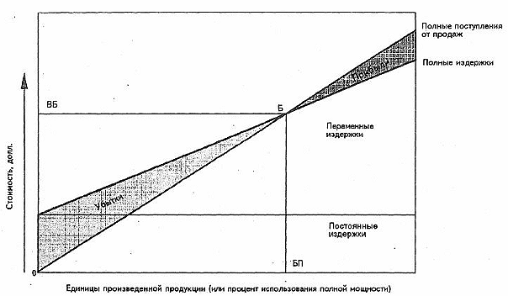
Анализ безубыточности
Цель анализа безубыточности - определение точки равновесия, в которой поступления от продаж равны издержкам на проданную продукцию.
Прежде чем рассчитывать величины безубыточности, следует убедиться, что соблюдаются следующие условия и допущения:
Издержки производства и маркетинга являются функцией объема производства или продаж (например, при использовании оборудования)
Объем производства равен объему продаж
Постоянные эксплуатационные издержки одинаковы для любого объема производства.
Переменные издержки изменяются пропорционально объему производства, и, следовательно, полные издержки производства также изменяются пропорционально его объему
Продажные цены на продукт или продуктовый комплекс для всех уровней выпуска (продаж) не изменяются во времени. Поэтому общая стоимость продаж является линейной функцией от продажных цен и количества проданной продукции
Уровень продажных цен на единицу продукции, переменные и постоянные эксплуатационные издержки остаются постоянными, то есть эластичность спроса по цене для вводимых ресурсов и продукции равна нулю
Величины безубыточности рассчитываются для одного продукта; в случае разнообразия номенклатуры ее структура, то есть соотношение между производимыми количествами, должна оставаться постоянной.

Slide 282
Алгебраическое определение точки безубыточности
Безубыточное производство есть количество единиц продукции U, которое нужно произвести и продать, чтобы полностью покрыть годовые постоянные издержки C_{f} при данной продажной цене единицы продукции p_{s} и переменных удельных издержках C_{v}, то есть
В приведенном выше уравнении количество единиц продукции U (или степень использования производственной мощности) рассчитывается для данных величин p_{s}, c_{v} и C_{f}. Можно также рассчитать p_{s} - безубыточную продажную цену для данного объема производства и определенных издержек. В случае более одного продукта (например, при производстве продуктов А и Б) величина безубыточных продаж рассчитывается следующим образом:
Анализ безубыточности может проводиться без учета и с учетом издержек финансирования. В последнем случае годовые издержки финансирования следует включать в постоянные издержки. Поскольку выплачиваемый процент зависит от непогашенного остатка задолженности, полные годовые постоянные издержки обычно не постоянны в период пуска и начала эксплуатации. Поэтому на этом этапе проекта анализ безубыточности следует проводить для каждого года.

Slide 283
Анализ вероятности
Описанный выше анализ чувствительности позволяет определить наиболее критические переменные, в частности те, которые (если они разойдутся с прогнозом) могут существенно повлиять на осуществимость инвестиций. В реальной жизни, вероятно, не все переменные будут отклоняться от прогнозируемых в одинаковой степени и в одном н том же направлении, и отклонения могут произойти в любой момент во время фазы строительства и эксплуатации.
Методы, используемые при анализе вероятности, позволяют включить возможные отклонения в финансовую оценку и предварительное заключение по инвестиционному проекту.
Прежде всего, инвестор должен оценить вероятность осуществления определенного сценария. Например, возможная реакция конкурентов может состоять в том, чтобы: не делать ничего, снизить продажные цены или усилить деятельность по стимулированию продаж. Каждая из этих альтернатив потребует контр стратегий и повлияет на поступления от продаж (количества, цены) и издержки. Каждую возможную реакцию конкурентов можно ожидать с определенной вероятностью, как показывают следующие величины, принятые для различных реакций: отсутствие реакции - 0,1; снижение цен - 0,4; меры по стимулированию продаж - 0,3; снижение цены и меры по стимулированию продаж - 0,2. Самый простой метод - придание каждой возможной альтернативе одной меры прибыльности или дохода (годовая норма прибыли, ВНД, ЧДД) и умножение каждой меры на соответствующий показатель вероятности, как это показано в табл.

Slide 284
Оценка инфляционных рисков
Вопрос о том, применять ли и когда, постоянные или текущие (инфляционные) цены при финансовом анализе, уже обсуждался в разделе Б данной главы. Было показано, что для оценки чистых потоков реальных денег и прибыльности проекта воздействием инфляции можно пренебречь, если относительные цены на основные вводимые ресурсы и выпускаемую продукцию останутся - с достаточной вероятностью - неизменными в течение срока жизни проекта. Однако, если существует вероятность того, что относительные цены изменяются (например, это относится к затратам на рабочую силу, импортируемым товарам и услугам, обновлению основного капитала, а также к ценам на местном и международном рынках производимых товаров), то в ТЭО должна анализироваться чувствительность проектируемых потоков реальных денег к таким инфляционным эффектам. Анализ не должен ограничиваться определением чувствительности к изменениям относительных цен на вводимые ресурсы и выпускаемую продукцию, он должен также определять возможные стратегии того, как справляться с инфляционными рисками (например, любые договорные обязательства должны включать соответствующие пункты, содержащие оговорки о скользящих ценах).
В случае гиперинфляции доход или прибыльность инвестиционного проекта лучше всего рассчитывать, предполагая постоянные цены. Если ожидаются значительные изменения относительных цен, следует вводить относительные приросты или снижения. Например, пусть годовой темп инфляции составляет х%, а среднее увеличение затрат на рабочую силу равно (х + 1,5%). Тогда потоки реальных денег должны рассчитываться по постоянным ценам за исключением затрат на рабочую силу, которые нужно увеличивать на 1,5% в год. В случае, если среднее годовое повышение цены меньше общей инфляции, в соответствующую статью следует вводить отрицательный инфляционный коэффициент.
Финансовое планирование в случае значительных темпов инфляции, особенно при гиперинфляции, требует применения специальных методов анализа хозяйственной деятельности, которые должны соответствовать нормам и законодательству, действующим в стране, где находится проектируемое предприятие. Эти методы включают частую переоценку балансовых стоимостей основного капитала и текущих активов (в том числе переучет соответствующих ежегодных амортизационных отчислений), а также обязательств фирмы.
Лизинг. Инфляционный риск может оказывать влияние на решение - прибегнуть к лизингу или закупить оборудование. Если величины будущих лизинговых платежей являются фиксированными в денежном выражении (как это обычно и бывает), инфляция способствует повышению привлекательности лизинга, поскольку инфляционный риск тогда будет частично переноситься на арендодателя.

Slide 285
Экономическая оценка
Как указывалось ранее, финансовая оценка имеет целью проверку финансовой и коммерческой осуществимости проекта с точки зрения инвесторов и финансистов. Деятельность предприятия анализируется в рамках деловой среды; при этом все расходы на вводимые ресурсы рассматриваются как оттоки реальных денег, а доход от операций (поступления от продаж) - как их притоки. Финансовые ресурсы, требуемые для осуществления и использования инвестиций, с точки зрения фирмы, являются притоками (а для банков, акционеров и т.д. - оттоками); издержки финансирования, а также платежи по обязательствам являются для фирмы финансовыми оттоками. Все вводимые ресурсы и выпускаемая продукция оцениваются по условиям рынка. Это означает, что аналитик и лица, принимающие решения, измеряют чистую прибыль или выгоды, создаваемые инвестициями, в финансовых показателях, в том числе чистые выгоды от общих инвестиций, а также излишек, остающийся инвесторам (акционерный капитал или капитал в виде акций), с учетом индивидуальных временных предпочтений инвесторов и финансовых организаций.
Инвестиционный проект должен быть также обоснован в более широком контексте, с точки зрения экономической и социальной обстановки в стране. Это важно, поскольку корпоративные цели и инвестиционная политика, как они определены инвесторами, могут не всегда согласовываться с национальной социально-экономической политикой страны или региона инвестиций. По этой причине, а также для того, чтобы получить возможность формировать линию поведения общества в отношении инвестиционной деятельности, создаваемые проектом чистые выгоды нужно оценить с национальной и социально-экономической точек зрения. Хотя инвесторы, в общем, мало заинтересованы в такой оценке, существуют две причины, по которым может быть полезно включить в ТЭО оценку и анализ линии поведения общества. Во-первых, экономическая среда и ее будущее развитие могут существенно влиять на финансовую осуществимость проекта, проводя политику в отношении распределения доходов, защиты окружающей среды, внешней торговли и т.д. Во-вторых, экономические выгоды, создаваемые инвестициями, могут быть использованы как аргумент в пользу требуемых обществом мер (таких как защита от импорта по демпинговым ценам, выдача разрешений или лицензий на приобретение иностранной технологии, разрешение на иностранное участие в акционерном капитале и правительственные гарантии).

Slide 286
Существуют различные причины определенной заинтересованности общества в экономической оценке инвестиционных проектов. Например, при отсутствии "совершенных" рынков рыночный механизм не может гарантировать оптимального распределения ресурсов с национальной точки зрения при любых обстоятельствах. Максимизация финансового излишка на уровне фирмы не полностью отражает все прочие цели национального развития. Иногда имеет место недостаточная конкуренция, что позволяет некоторым фирмам занять монопольное положение на рынке. С другой стороны, вмешательство государства (посредством налогов, субсидий, таможенных пошлин, процентных ставок, контроля цен, квот на импорт и т.д.) часто искажает рыночные цены на товары и услуги, что приводит к неспособности этих цен отражать истинную экономическую ценность таких товаров и услуг.
При экономической оценке инвестиционных проектов нужно принимать во внимание следующие соображения:
Оценивается (в том числе, с финансовой точки зрения) влияние проекта на развитие национальной экономики
Вводимые ресурсы и выпускаемая продукция оцениваются в теневых (неявных) ценах, которые отражают их истинную ценность для национальной экономики
В анализ включаются прямые воздействия на экономику (в том числе, на импорт, экспорт, занятость, иностранную валюту, предложение и спрос, экологическую ситуацию и т.д.), а также косвенные (оказывающие влияние на другие отрасли; обусловленные снижением уровня недоиспользования установленных мощностей; посредством новых инвестиционных инициатив и т.д.) - если эти воздействия значительны (они могут иметь результатом экономические выгоды или издержки, как осязаемые, так и неосязаемые)
Учитываются социальные временные предпочтения
Экономическая оценка инвестиционных проектов выходит за рамки настоящего Руководства. Когда требуется оценка вклада промышленных проектов в национальную экономику, следует использовать один из разработанных для этой цели методов. Основные методы подробно описаны в различных публикациях.

Slide 287
СПАСИБО ЗА ВНИМАНИЕ,
И ЕСТЬ ЛИ ВОПРОСЫ?

